Slide 1
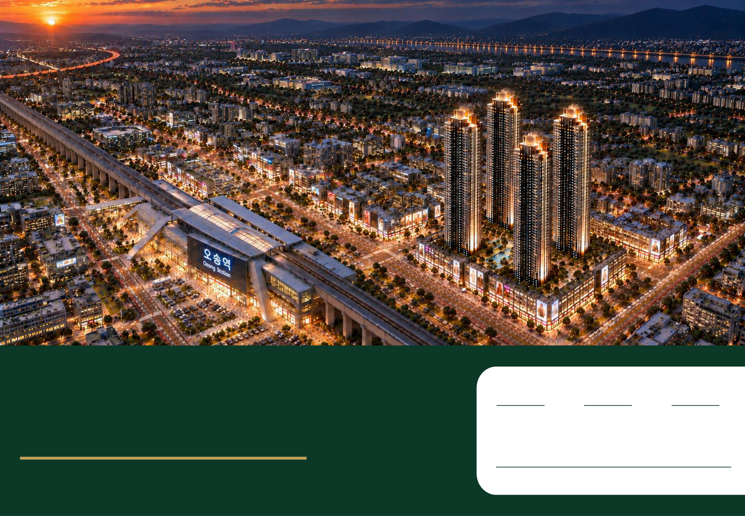
본 이미지는 이해를 돕기 위해 AI로 제작한 이미지입니다.
Let's be the Main!
오송역 메인 1열, 최상에서 누리는 자부심!
담당 상담사
오송역 헬로우시티 – 사업 브리핑
연락처
본 자료는 지역주택조합 조합원 모집을 위한 자료이며,
이미지 및 개발 계획은 예정사항으로 변경될 수 있습니다.
오송역세권 도시개발사업지구 C-17BL · 아파트 480세대·오피스텔 36실 및 총 516가구 · 토지확보완료형 지역주택조합
주식회사 지그디앤씨 | 대표번호 1544-0048 | 주택홍보관 2026.10.23(금) 오픈 예정
1
Notes:
[인사 · 1분]
안녕하세요, 고객님. 오송역 헬로우시티 상담을 맡은 ○○○입니다. 바쁘신 중에 방문해 주셔서 감사합니다.
오늘 브리핑은 30분 정도면 충분합니다. 제가 드리는 말씀은 모두 지금 확인 가능한 자료와 서류를 기준으로 하니, 궁금하신 점은 중간에 언제든 편하게 물어봐 주세요.
[사진 가리키며] 사진 가운데가 KTX 오송역이고, 바로 앞에 솟은 49층 건물이 오늘 소개해 드릴 헬로우시티입니다. (이해를 돕기 위해 AI로 제작한 이미지입니다.)
시작 전에 하나만 여쭤볼게요. 고객님은 집을 고르실 때 가장 먼저 무엇을 보세요?
▶ 상담사 TIP: 고객 답변(가격·학군·교통·투자가치)을 메모해 두고, 해당 장에서 "아까 ○○ 말씀하셨죠?"로 연결하세요.

Slide 2

주택가격의 상승은,
‘호재’가 있어야‘만’
2
Notes:
[천천히, 한 줄씩 끊어 읽기]
주택가격의 상승은, '호재'가 있어야만 합니다.
같은 돈으로 집을 사도 10년 뒤 결과가 완전히 달라지는 이유, 바로 '호재'의 차이입니다.
사람이 몰리고, 일자리가 생기고, 돈이 들어오는 곳의 집값이 움직입니다.

Slide 3
‘개발호재’가 있으려면,
‘교통호재’가 있어야‘만’
3
Notes:
그렇다면 개발호재는 어디에 생길까요?
[화면] '개발호재'가 있으려면, '교통호재'가 있어야만 합니다.
기업도, 병원도, 학교도 결국 사람이 빠르게 오갈 수 있는 곳에 들어옵니다.
그래서 오늘은 교통 → 개발 → 상품 → 안전성 → 가격 순서로, 왜 이곳이어야 하는지 하나씩 확인시켜 드리겠습니다.

Slide 4

오송역 헬로우시티 · 상담 브리핑 │ 오늘의 순서
30분이면 충분합니다,
오늘 확인하실 5가지
01
02
03
04
05
왜 오송역인가
왜 헬로우시티인가
정말 안전한가
왜 지금인가
어떻게 시작하나
집값은 호재가,
호재는 교통이
만듭니다
역 앞 49층,
단 480세대
걱정되시는 부분,
정면으로 답합니다
인구는 늘고,
공급은 멈춥니다
자격 확인부터
계약까지
KTX · 개발호재
평면 · 비교
토지 · 신탁
인구 · 공급 · 가격
자격 · 분담금 · 일정
모든 설명은 지금 확인 가능한 자료와 서류를 기준으로 합니다
4
Notes:
오늘 확인하실 내용은 딱 5가지입니다.
[카드를 하나씩 짚으며] 첫째 왜 오송역인가, 둘째 왜 헬로우시티인가, 셋째 지역주택조합인데 정말 안전한가, 넷째 왜 지금인가, 다섯째 나는 자격이 되는지와 어떻게 시작하는지입니다.
특히 세 번째, 지역주택조합에 대한 걱정은 피하지 않고 정면으로 말씀드리겠습니다. 저희 말만 믿으시라는 게 아니라, 직접 확인하실 수 있게 서류로 보여드리겠습니다.

Slide 5

전국의 심장, 청주 · 오송
STEP
01
국내 유일 고속철도 분기역
흥덕구, 교통·개발의 중심
오송신도시 첨단산업 개발
집값은 호재가, 호재는 교통이 만듭니다
왜 오송역인가
셀트리온 2조원 투자협약
오송역세권의 중심, 헬로우시티
전국 교통의 중심 KTX 오송역, 그 앞에서 시작되는 개발
5
Notes:
첫 번째, 왜 오송역인가입니다.
앞에서 말씀드린 대로 집값은 호재가, 호재는 교통이 만듭니다. 그 교통의 중심이 어디인지부터 보시겠습니다.

Slide 6
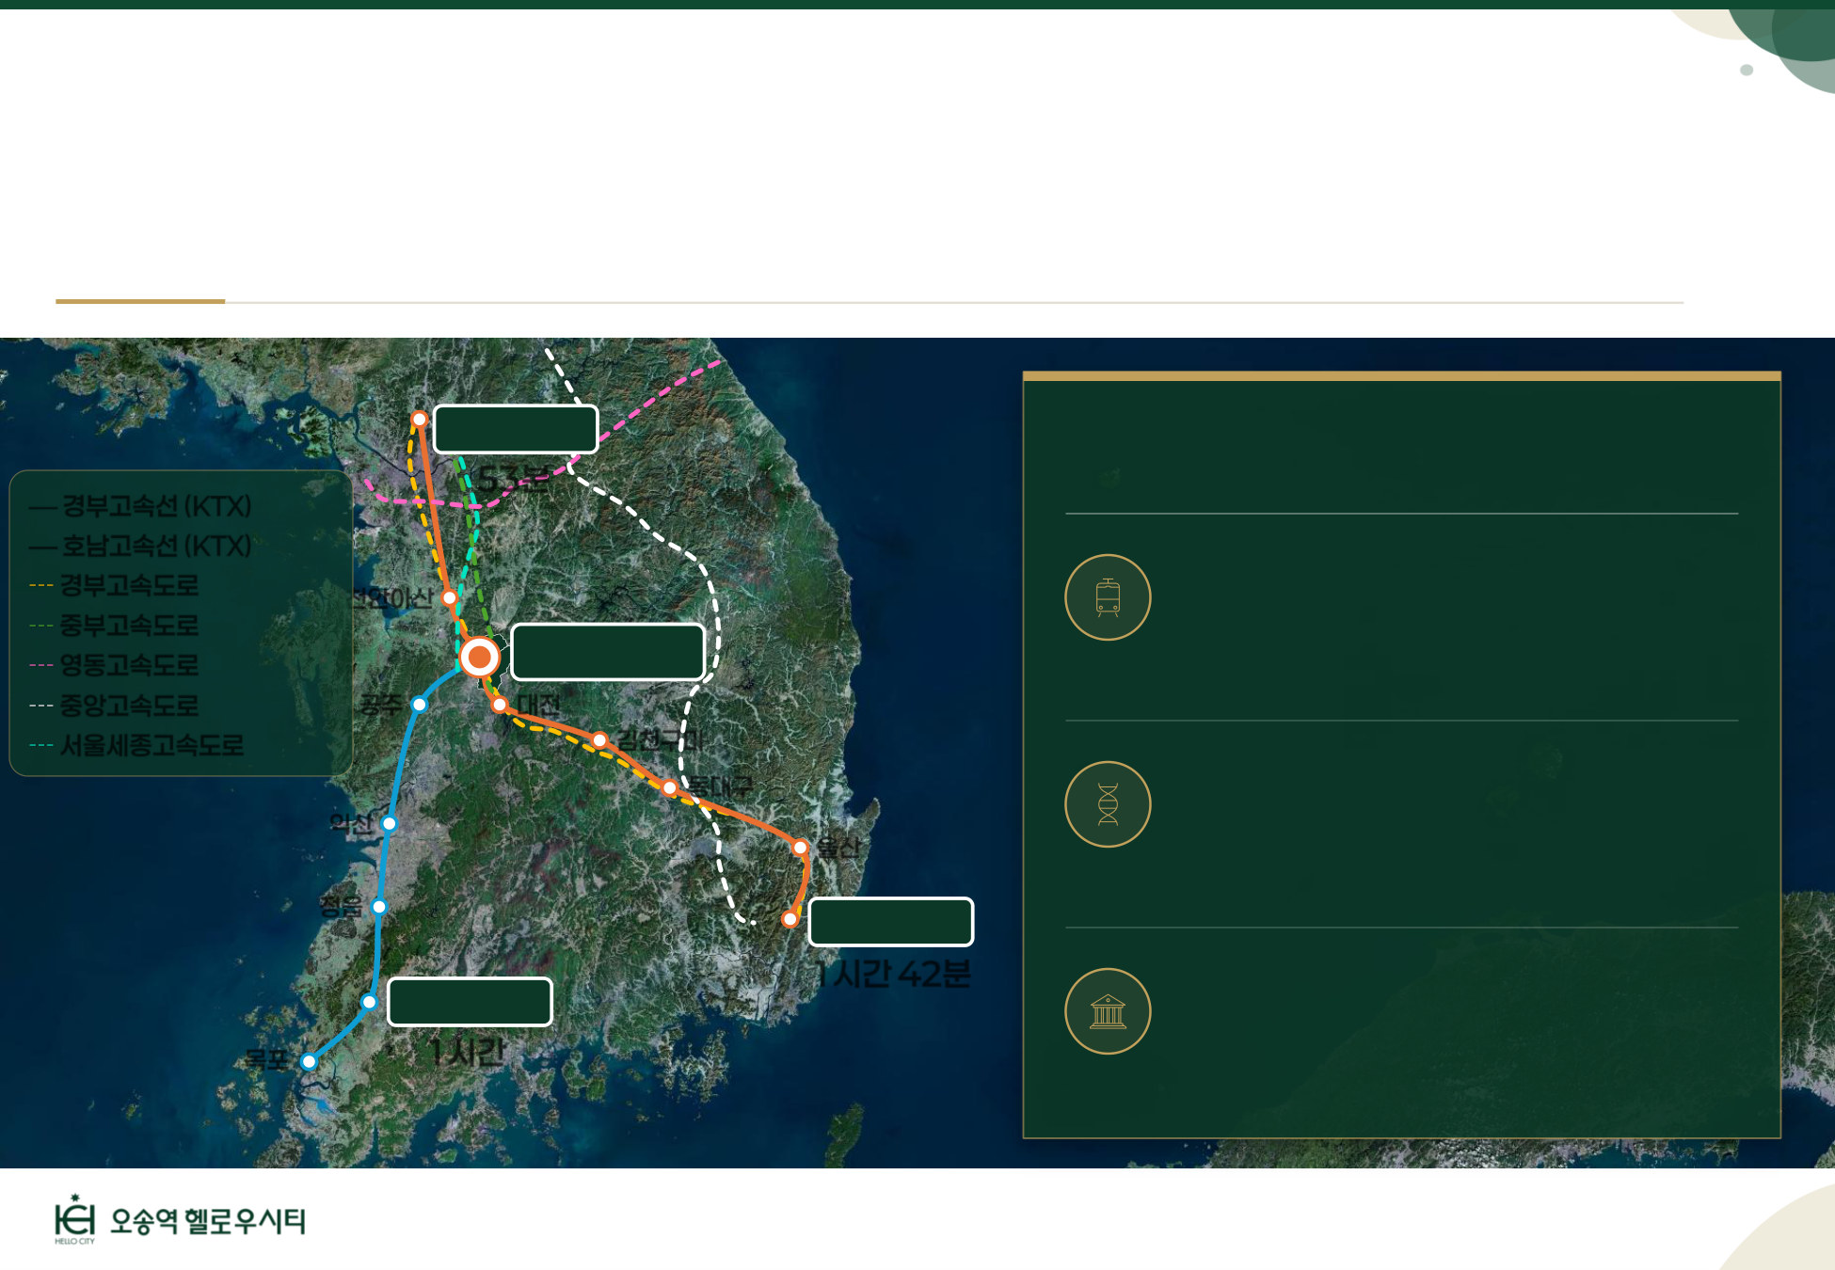
STEP 1 · 왜 오송역인가 │ 전국의 심장 청주, 지역사회의 이해
청주시는, 수도권·영남·호남이 ‘오송’에서 만나는 전국의 심장이자,
KTX오송역 중심의 교통·국가전략사업이 밀집된 전국 개발 중심지
KTX 서울역
T R A N S P O R T & D E V E L O P M E N T
53분
청주시 전국 교통 노선 및 개발환경
― 경부고속선 (KTX)
― 호남고속선 (KTX)
01
┄ 경부고속도로
천안아산
서울 50분대, 전국 1시간대 생활권
┄ 중부고속도로
KTX 오송역
서울 50분대, 광주·부산 1시간대
전국 어디로든 가장 빠르게
┄ 영동고속도로
┄ 중앙고속도로
공주
대전
┄ 서울세종고속도로
김천구미
02
동대구
국가 전략산업의 요충지
익산
울산
오송생명과학단지 중심 정부세종청사와 인접한
K-바이오 국가거점 도시
정읍
KTX 부산
1시간 42분
03
KTX 광주송정
세종시 정부청사 이전 최대 수혜지
목포
1시간
세종시 중심지역 진입을 위한 첫 관문 KTX 오송역
오송역 BRT 환승 이용, 30분대 진입
6
Notes:
청주는 수도권·영남·호남이 '오송'에서 만나는, 말 그대로 전국의 심장입니다.
[지도] KTX로 서울역까지 53분, 광주송정까지 1시간, 부산까지 1시간 42분입니다.
세종시 정부청사로 들어가는 첫 관문도 오송역이라, BRT를 타면 30분대에 세종 중심에 닿습니다.
서울 출퇴근도, 지방 출장도, 세종 업무도 오송 한 곳에서 해결되는 셈입니다.

Slide 7
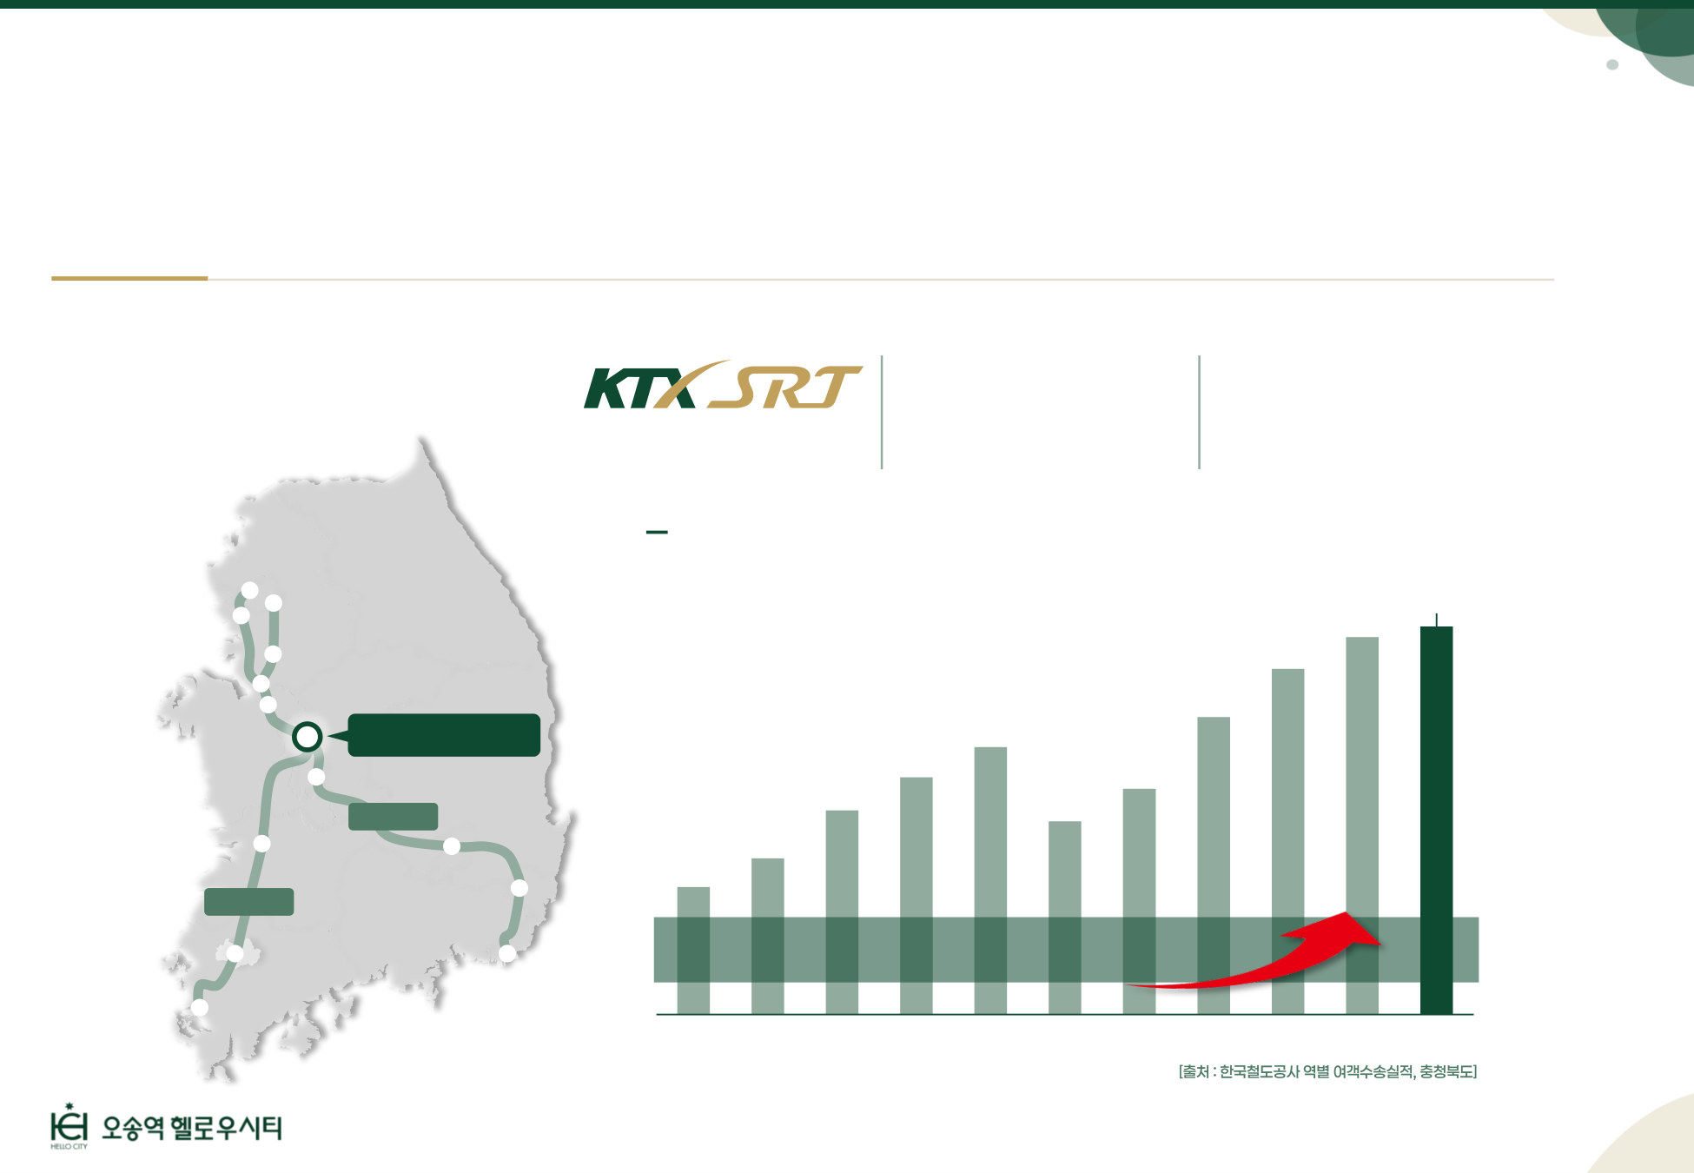
STEP 1 · 왜 오송역인가 │ 대한민국 고속 철도망의 중심 오송역
KTX·SRT와 경부·호남고속선이 만나는 곳, 오송역
연간 약 1,200만명이 이용하는 국내 유일 고속철도 분기역
국내 유일
약 1,200만명
양대 고속철도 정차
경부·호남고속선 분기점
오송역 연간 이용객
오송역 연간 이용객수
서울
1,250만명
광명
수서
1,216만명
동탄
1,114만명
평택분기점
958만명
천안아산
오송역(KTX·SRT)
862만명
764만명
727만명
대전
658만명
622만명
경부고속선
503만명
익산
동대구
411만명
호남고속선
울산
광주송정
2015년 대비 약 3배 증가
부산
목포
2015
2016
2017
2018
2019
2020
2021
2022
2023
2024
2025
7
Notes:
오송역이 특별한 이유가 하나 더 있습니다.
경부고속선과 호남고속선이 갈라지는 국내 유일의 고속철도 분기역이고, KTX와 SRT가 모두 정차합니다.
[그래프] 연간 이용객이 약 1,200만 명으로, 2015년과 비교하면 약 3배 늘었습니다.
사람이 이만큼 모이는 곳이 바로 헬로우시티의 앞마당입니다.

Slide 8
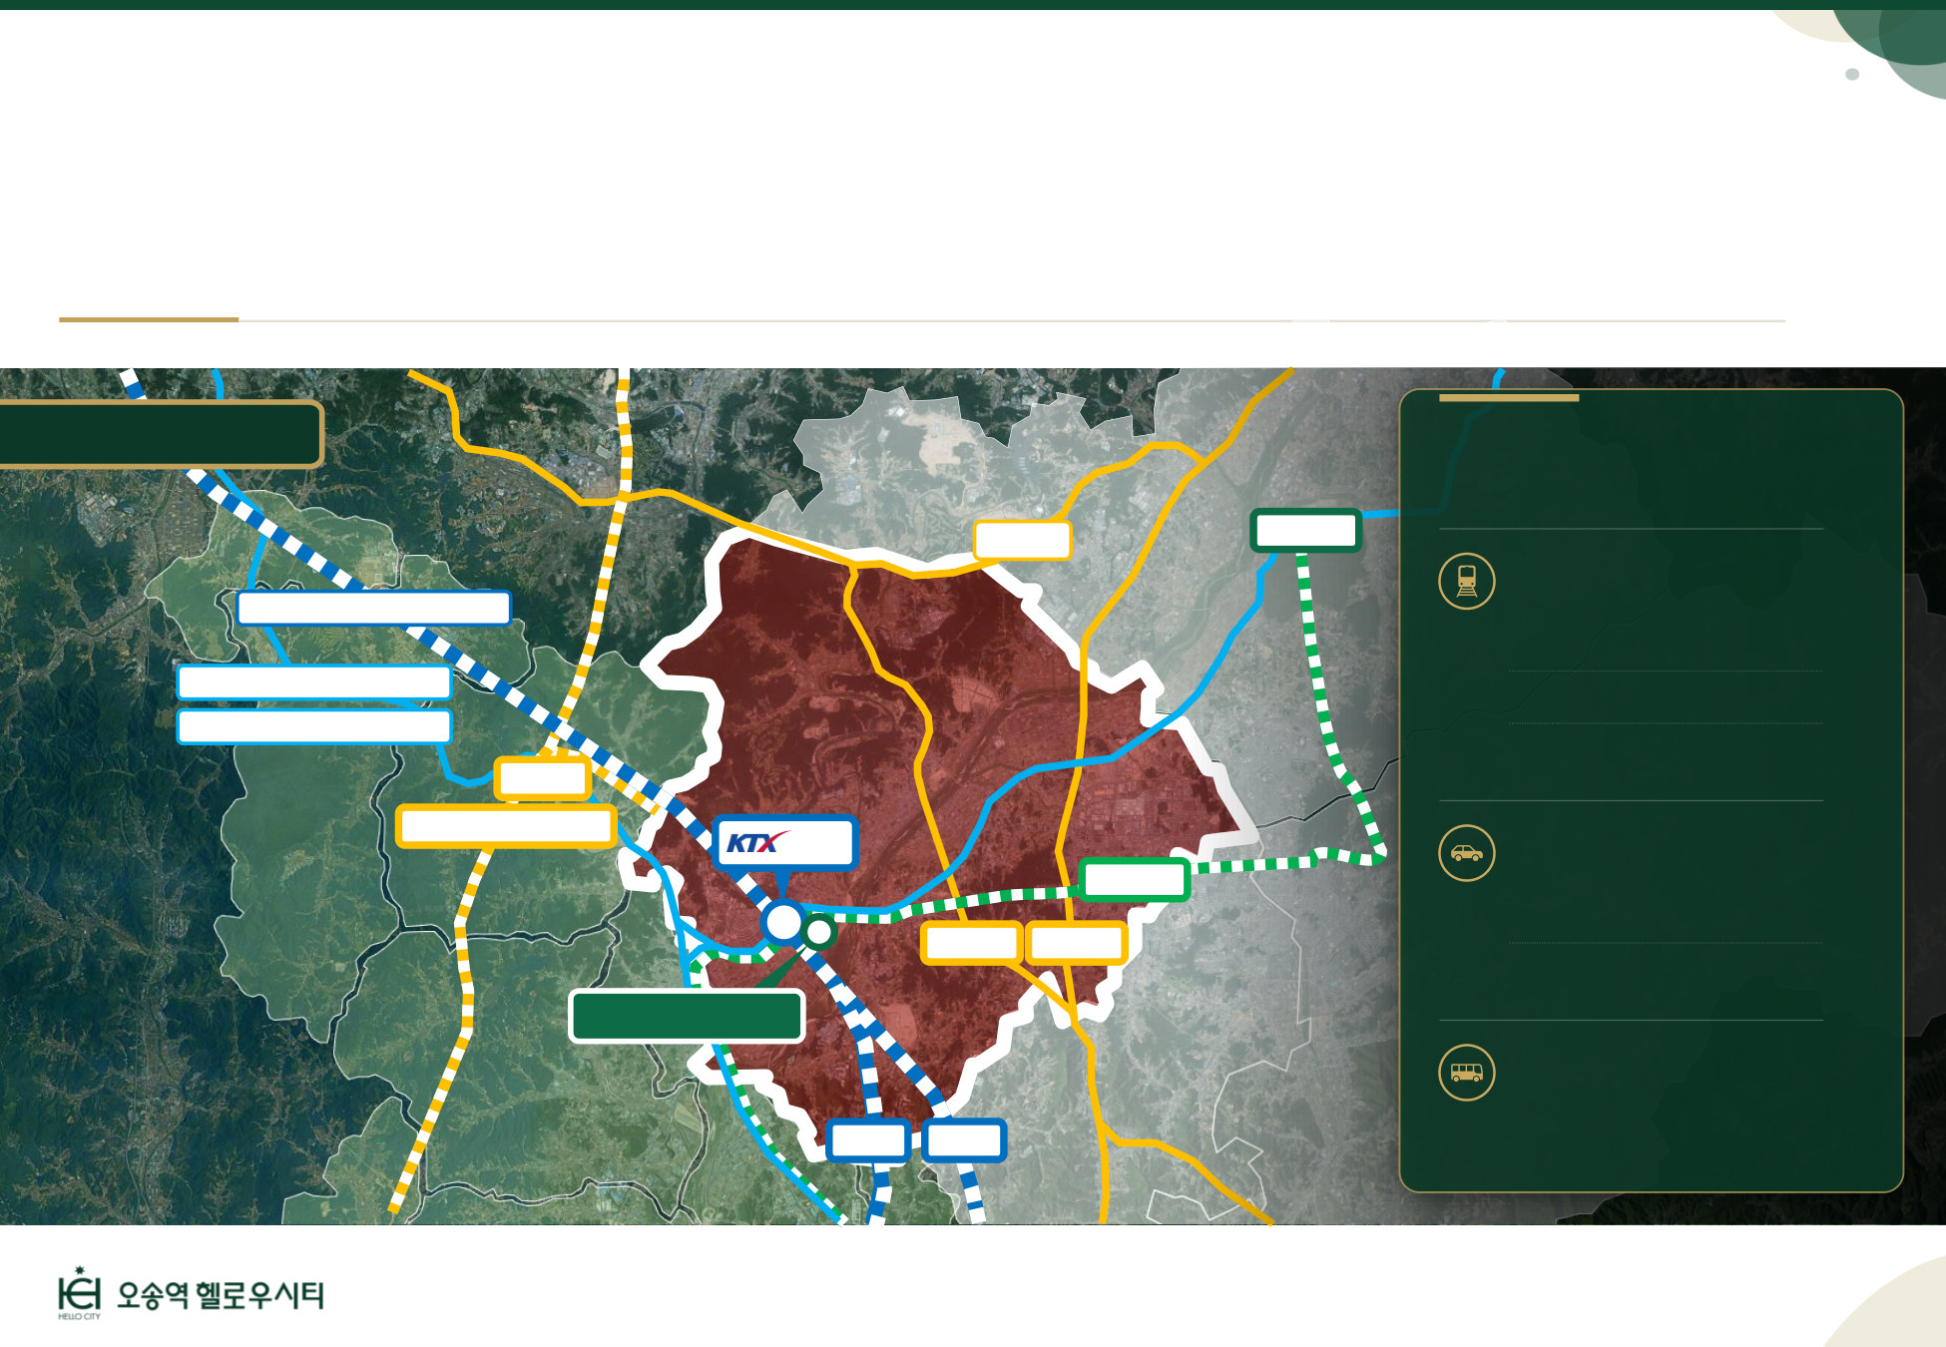
STEP 1 · 왜 오송역인가 │ 청주 교통·개발의 중심 흥덕구
KTX 오송역은 흥덕구 위치, 흥덕구는 세종시와 연접한 첨단산업도시
그 외 모든 교통 역시 ‘흥덕구’에 집중되어 오송역 중심의 활발한 개발 중
청주시 교통 환경
T R A V E L T I M E
오송역 광역 접근성
당진청주
청주공항
KTX오송역 이용 시
평택-오송 2복선화(‘28년 예정)
50분대
서울 → 오송
천안-청주공항 복선(‘30년 예정)
목포 → 오송
1시간대
충북선 고속화(’31년 예정)
청원구
부산 → 오송
1시간대
오송지선
흥덕구
서울세종고속(‘28년 예정)
청주시
오송
차량 이용 시
CTX 계획
상당구
1시간대
서원구
서울 → 오송
경부고속
중부고속
세종 → 오송
20분대
오송역 헬로우시티
BRT 이용 시
세종시
호남선
경부선
세종 → 오송
30분대
8
Notes:
이 오송역이 있는 곳이 청주시 흥덕구입니다. 흥덕구는 세종시와 맞닿은 첨단산업도시이고, 청주의 주요 교통망이 모두 흥덕구로 모이고 있습니다.
[오른쪽 표] KTX로 서울 50분대, 차량으로 세종 20분대, BRT로 세종 30분대입니다.
여기에 평택-오송 2복선화('28년 예정), 서울세종고속도로('28년 예정), 천안-청주공항 복선('30년 예정), 충북선 고속화('31년 예정)까지 더해질 계획입니다.

Slide 9
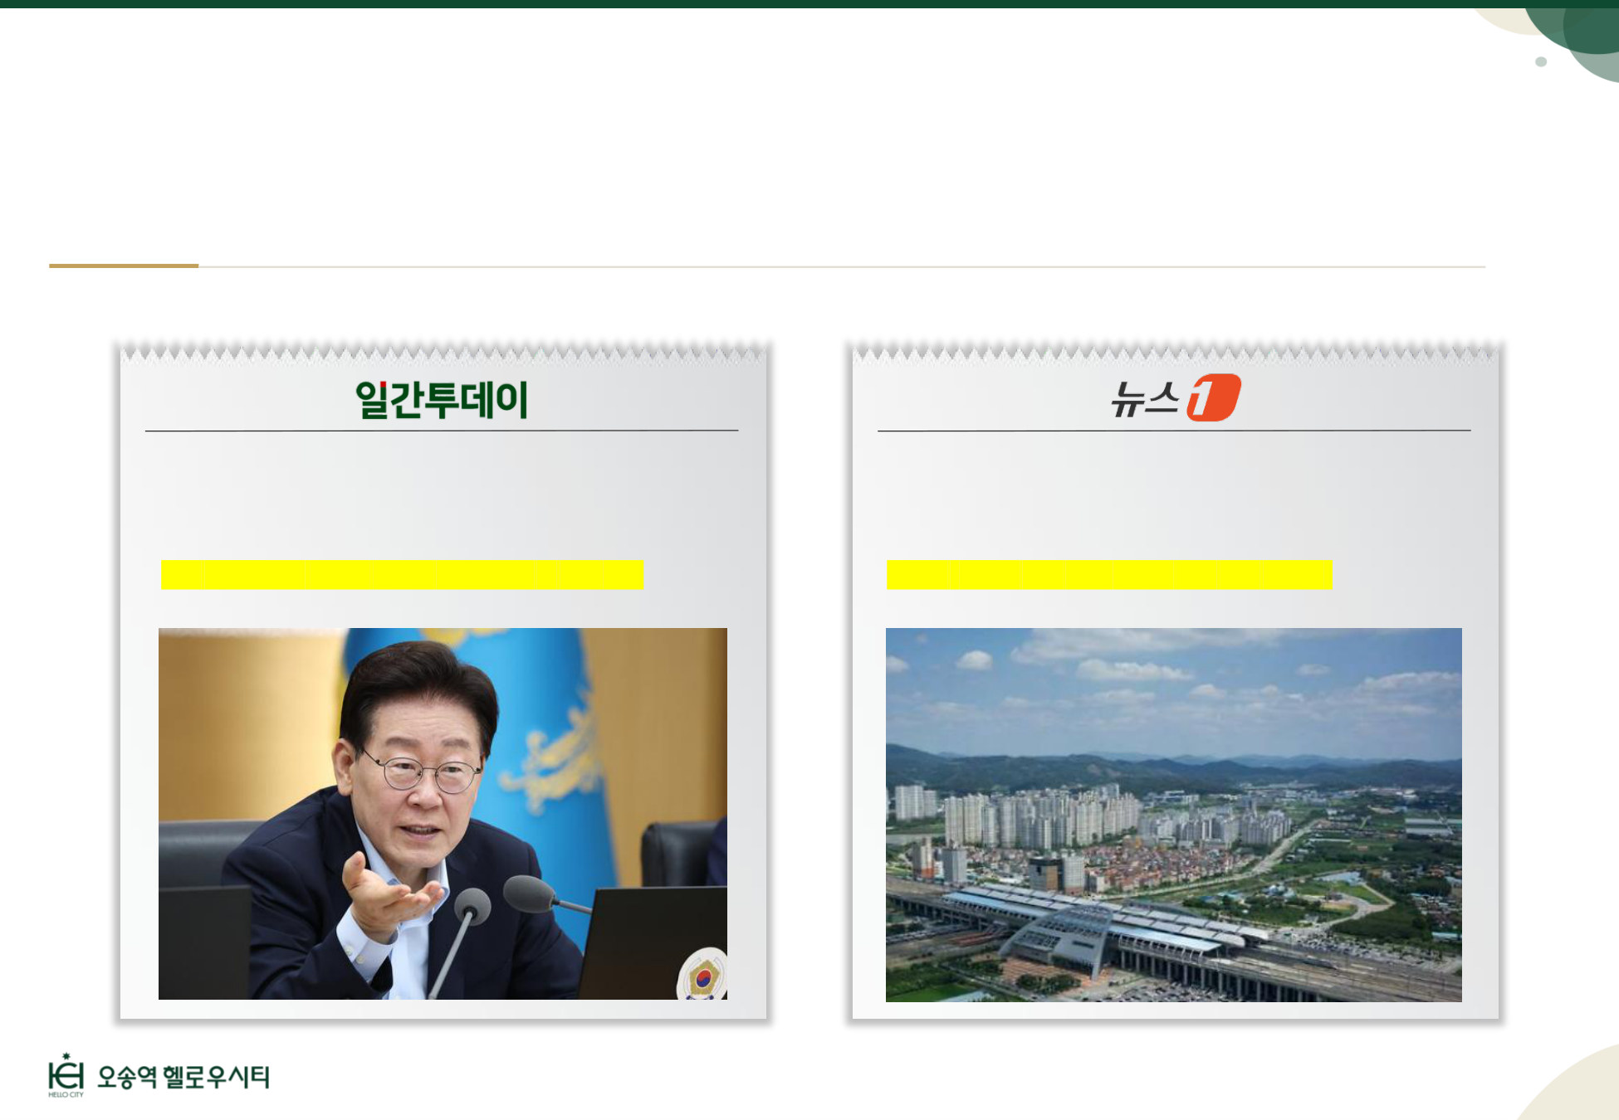
STEP 1 · 왜 오송역인가 │ 전국의 심장 청주, 지역사회의 이해
現 정부, 임기 내 대통령집무실, 의사당 건립 총력전 → ‘청주’ 위계 상승
KTX세종역 사실상 무산되며 ‘KTX오송역’의 위상은 더욱 상승
2026.08.11.
2025.11.27.
이재명 대통령 “세종을 국정 중심축으로…
집무실 이전 속도”
KTX세종역 신설 논란 사실상 종지부…
예정부지 해제 수순
국회 세종의사당·대통령집무실건립…임기내 완성 당부
초격차 첨단산업 투자강조…“규제·절차과감히 개선해야”
국토부 "경제성 없는 KTX 세종역 신설 추진 안한다"
세종시 "편익비용0.86 증가…계획대로추진하겠다"
9
Notes:
정책 흐름도 오송에 힘을 싣고 있습니다.
[기사] 정부는 세종 대통령집무실과 국회 세종의사당 건립을 임기 내 추진하겠다고 밝혔고, 논란이 있던 KTX 세종역 신설은 국토부가 경제성 문제로 추진하지 않겠다는 입장을 냈습니다.
결국 세종으로 들어가는 고속철도 관문은 앞으로도 오송역이라는 뜻입니다. 행정수도의 위상이 커질수록 오송역의 가치도 함께 커집니다.

Slide 10
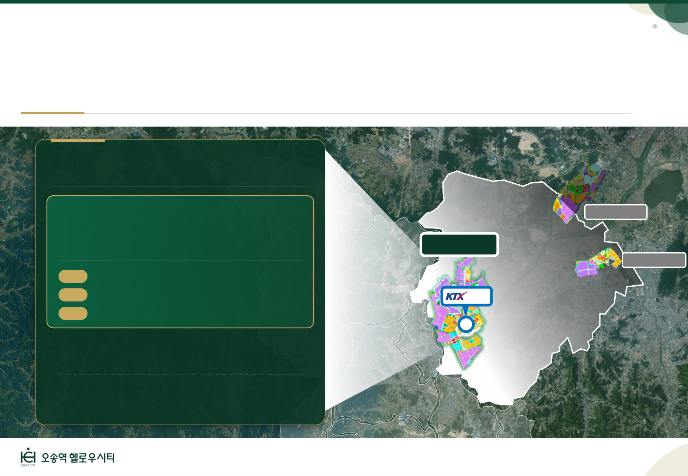
STEP 1 · 왜 오송역인가 │ 흥덕구의 주요 산업단지
국가전략사업 역시 흥덕구에 밀집, 오송신도시는 그 중 최대규모
흥덕구의 약 7.6% 규모로, 유일한 ‘교통·교육·의료·상권·주거’ 복합개발
N A T I O N A L S T R A T E G I C I N D U S T R Y
흥덕구 주요 산업단지
01
오송신도시 한국형 K-켄달스퀘어
오창산단
약460만평 대규모산업단지
청원구
오송신도시
흥덕구
테크노폴리스
교통
KTX · 고속도로 · 철도 기반
산업
바이오 + AI·고등교육 / 메디컬타운(의료) / 대형상권
오송
주거
직주근접 대규모 주거단지 추가 조성
상당구
02
오창일반산업단지
2차전지 / 방사광 가속기 중심
서원구
03
청주테크노폴리스
반도체 중심
세종시
10
Notes:
교통이 모이면 산업이 옵니다.
흥덕구에는 국가전략산업단지가 몰려 있는데, 그중 가장 큰 곳이 약 460만 평 규모의 오송신도시입니다.
오창은 2차전지와 방사광가속기, 테크노폴리스는 반도체 중심입니다. 그런데 교통·교육·의료·상권·주거를 모두 갖춘 복합개발은 오송이 유일합니다.

Slide 11
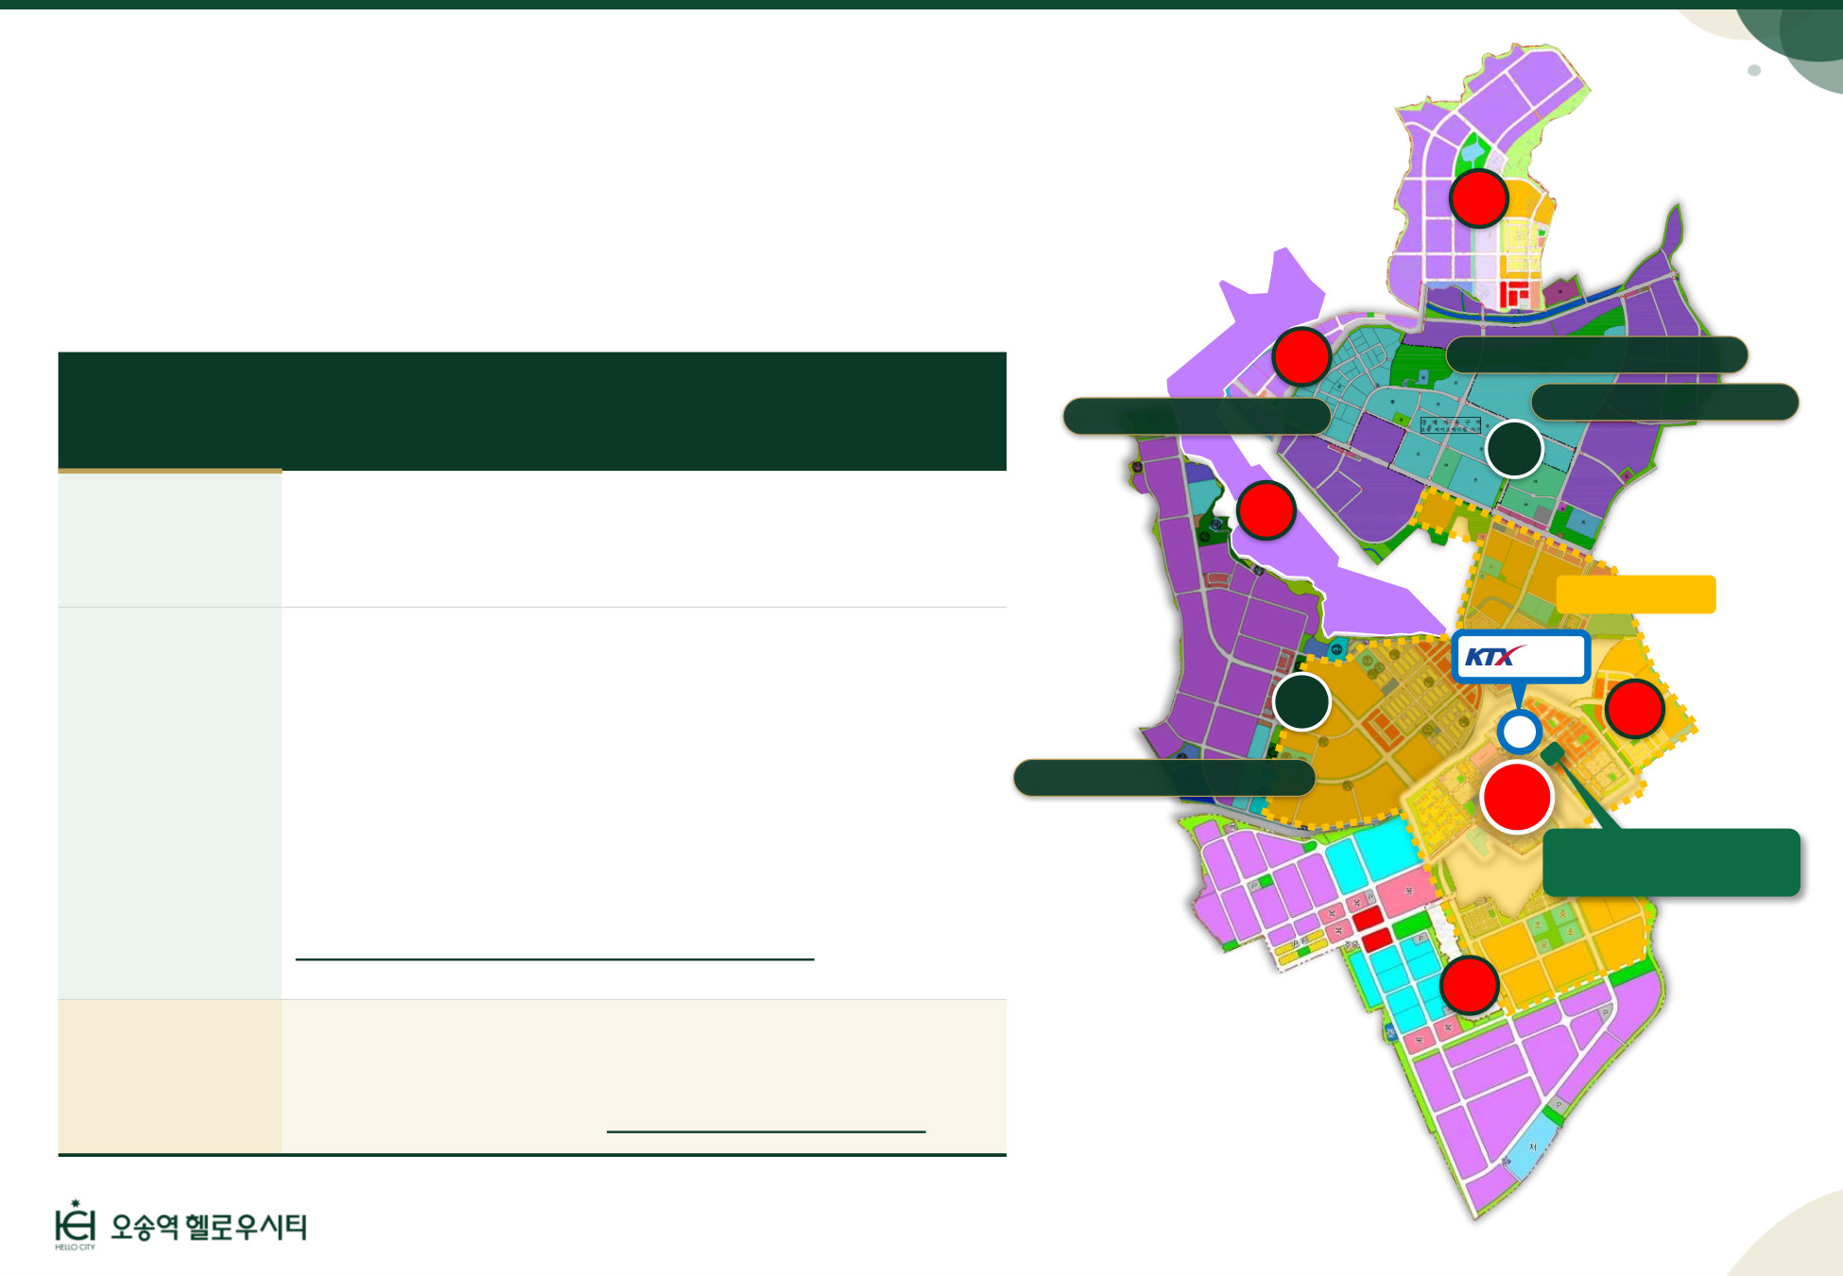
STEP 1 · 왜 오송역인가 │ 오송신도시 산업단지 추가 조성
오송신도시는 개발된, 개발될 첨단산업도시 -
추가 6곳의 신도시·산단 개발 진행 중
6
4
· 오송생명과학단지(1산단)
오송신도시 도시구성 및 개발계획
카이스트바이오스퀘어 ·
· 오송의료보건행정타운
1
① 오송 생명과학 산업단지(오송1산단)
5
現 도시구성
② 오송 바이오폴리스(오송2산단)
주거중심권역
③ 오송제3생명과학국가산업단지
오송
④ 오송바이오산업단지
2
7
추가도시구성
⑤ 오송철도클러스터
오송바이오폴리스(2산단) ·
8
(개발 중)
⑥ 오송 화장품산업단지
⑦ 궁평지구 도시개발사업
오송역 헬로우시티
⑧ 오송역세권 도시개발사업 ★
3
약 15.14㎢ (광교 11.3㎢, 평택 13.42㎢)
총 면적
일산 15.74㎢에 이어 전국 5위 수준 규모
11
Notes:
오송은 다 만들어진 도시가 아니라, 지금도 커지고 있는 도시입니다.
생명과학 1·2산단이 있는 기존 도시에 더해 제3생명과학 국가산단, 바이오산단, 철도클러스터, 화장품산단, 궁평지구, 그리고 헬로우시티가 있는 오송역세권까지 추가로 개발되고 있습니다.
전체 면적이 약 15.14㎢로 광교(11.3㎢)보다 넓고, 일산에 이어 전국 5위 수준의 규모입니다.

Slide 12
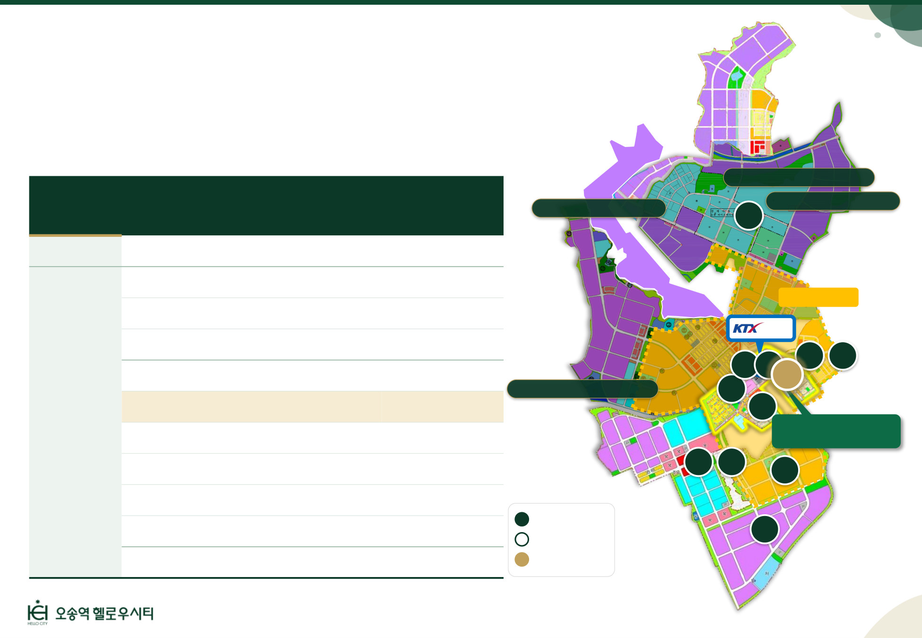
STEP 1 · 왜 오송역인가 │ 오송신도시의 뚜렷한 개발호재
특히, 청주 유일 ‘첨단·교육·의료·주거’ 복합개발 중
現 정부 공약에 포함된 오송 K-바이오스퀘어 조성
· 오송생명과학단지(1산단)
오송신도시 첨단산업·주거 개발계획
카이스트바이오스퀘어 ·
1
· 오송의료보건행정타운
오송1산단
① 카이스트 AI BIO 영재학교
’28년 개교 예정
② 셀트리온 2조원 투자 (약 6만평)
협약, ’28년 착공
주거중심권역
오송제3산단
③ 카이스트 바이오메디컬 캠퍼스타운
’32년 목표, 심사
오송
④ 서울대 R&D 임상병원(600병상) 계획
’32년 목표, 예타
10 11
7 8
6
⑤ 오송역세권 도시개발사업
’27년 준공 목표
9
오송바이오폴리스(2산단) ·
⑥ 주거복합개발(*오송역 헬로우시티)
’31년 2월 예정
5
⑦ CTX(충청권 광역급행철도)
’34년 12월 예정
오송역 헬로우시티
오송역세권
3
4
⑧ 오송역 환승센터 복합개발
재공모 진행 중
11
⑨ 유통상업용지 개발
용도변경 검토 중
⑩ 궁평지구 도시개발사업
’31년 준공 목표
기존 산단
2
개발 진행
주거공급
⑪ 총 10개 주거용지 공급 계획
토지이용계획수립
오송역세권
12
Notes:
구체적인 계획을 보시면 더 실감이 나실 겁니다.
[번호를 짚으며] 카이스트 AI BIO 영재학교 '28년 개교 예정, 셀트리온 2조 원 투자, 카이스트 바이오메디컬 캠퍼스타운, 서울대 R&D 임상병원 600병상 계획, CTX 충청권 광역급행철도 '34년 12월 예정까지 있습니다.
교육·일자리·의료가 한꺼번에 들어오는 계획이고, 6번 헬로우시티는 그 한가운데에 있습니다.
▶ 주의: 각 계획은 예정사항으로, 진행 상황에 따라 변경될 수 있다고 함께 안내합니다.

Slide 13
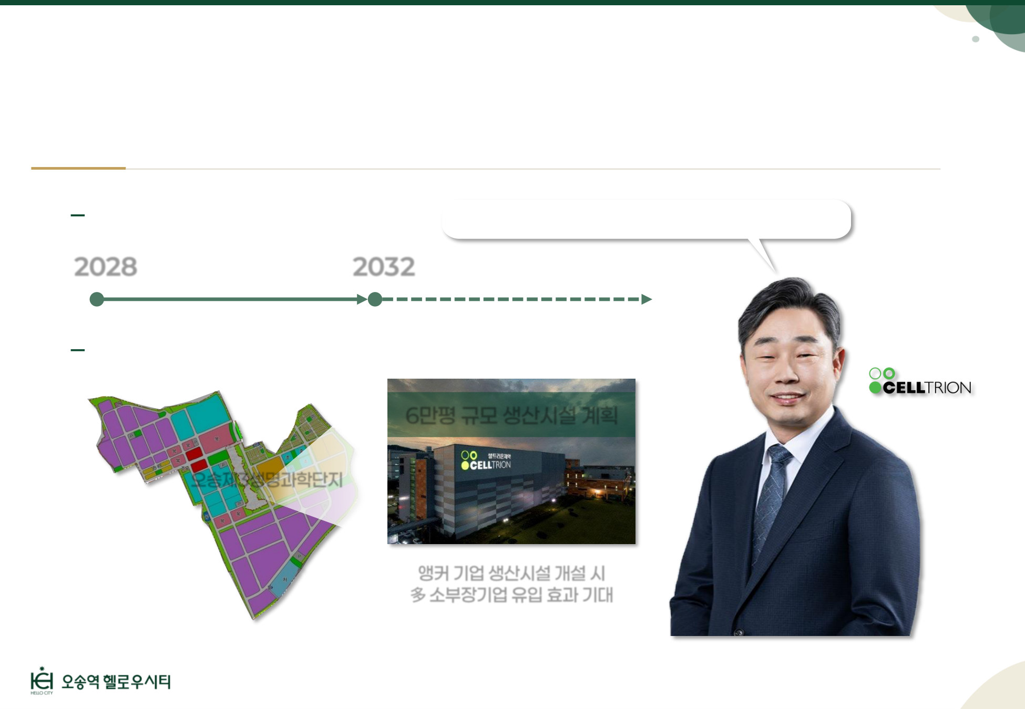
STEP 1 · 왜 오송역인가 │ 민간 투자
셀트리온그룹 2조원 투자협약 체결, 오송 ‘바이오 거점’ 도약
6만평 의약품 생산시설 조성, 신규 고용 700명 기대
투자 추진 로드맵
오송 2조원 투자협약 ··· 신규 고용 700명
2028
2032
2026.10.02 충북도·청주시·셀트리온그룹 투자협약
1단계 (3만평·1조원)
2단계 (3만평·1조원)
착공
1단계 완공 목표
규모 및 미래 전망
6만평 규모 생산시설 계획
오송제3생명과학단지
예정사항으로 사업진행상황에 따라 변경될 수 있습니다.
앵커 기업 생산시설 개설 시
多 소부장기업 유입 효과 기대
유영호 [셀트리온제약 대표이사]
13
Notes:
말로만 하는 개발이 아니라는 증거가 이것입니다.
2026년 10월 2일, 충북도·청주시·셀트리온그룹이 오송에 2조 원 투자협약을 맺었습니다.
6만 평 규모 의약품 생산시설을 2단계로 짓는 계획이고, '28년 착공, 신규 고용 700명이 기대됩니다.
대기업 공장 하나가 들어오면 협력업체와 직원, 그 가족이 함께 옵니다. 그분들이 살 집이 어디가 될지 한번 생각해 보시면 됩니다.

Slide 14
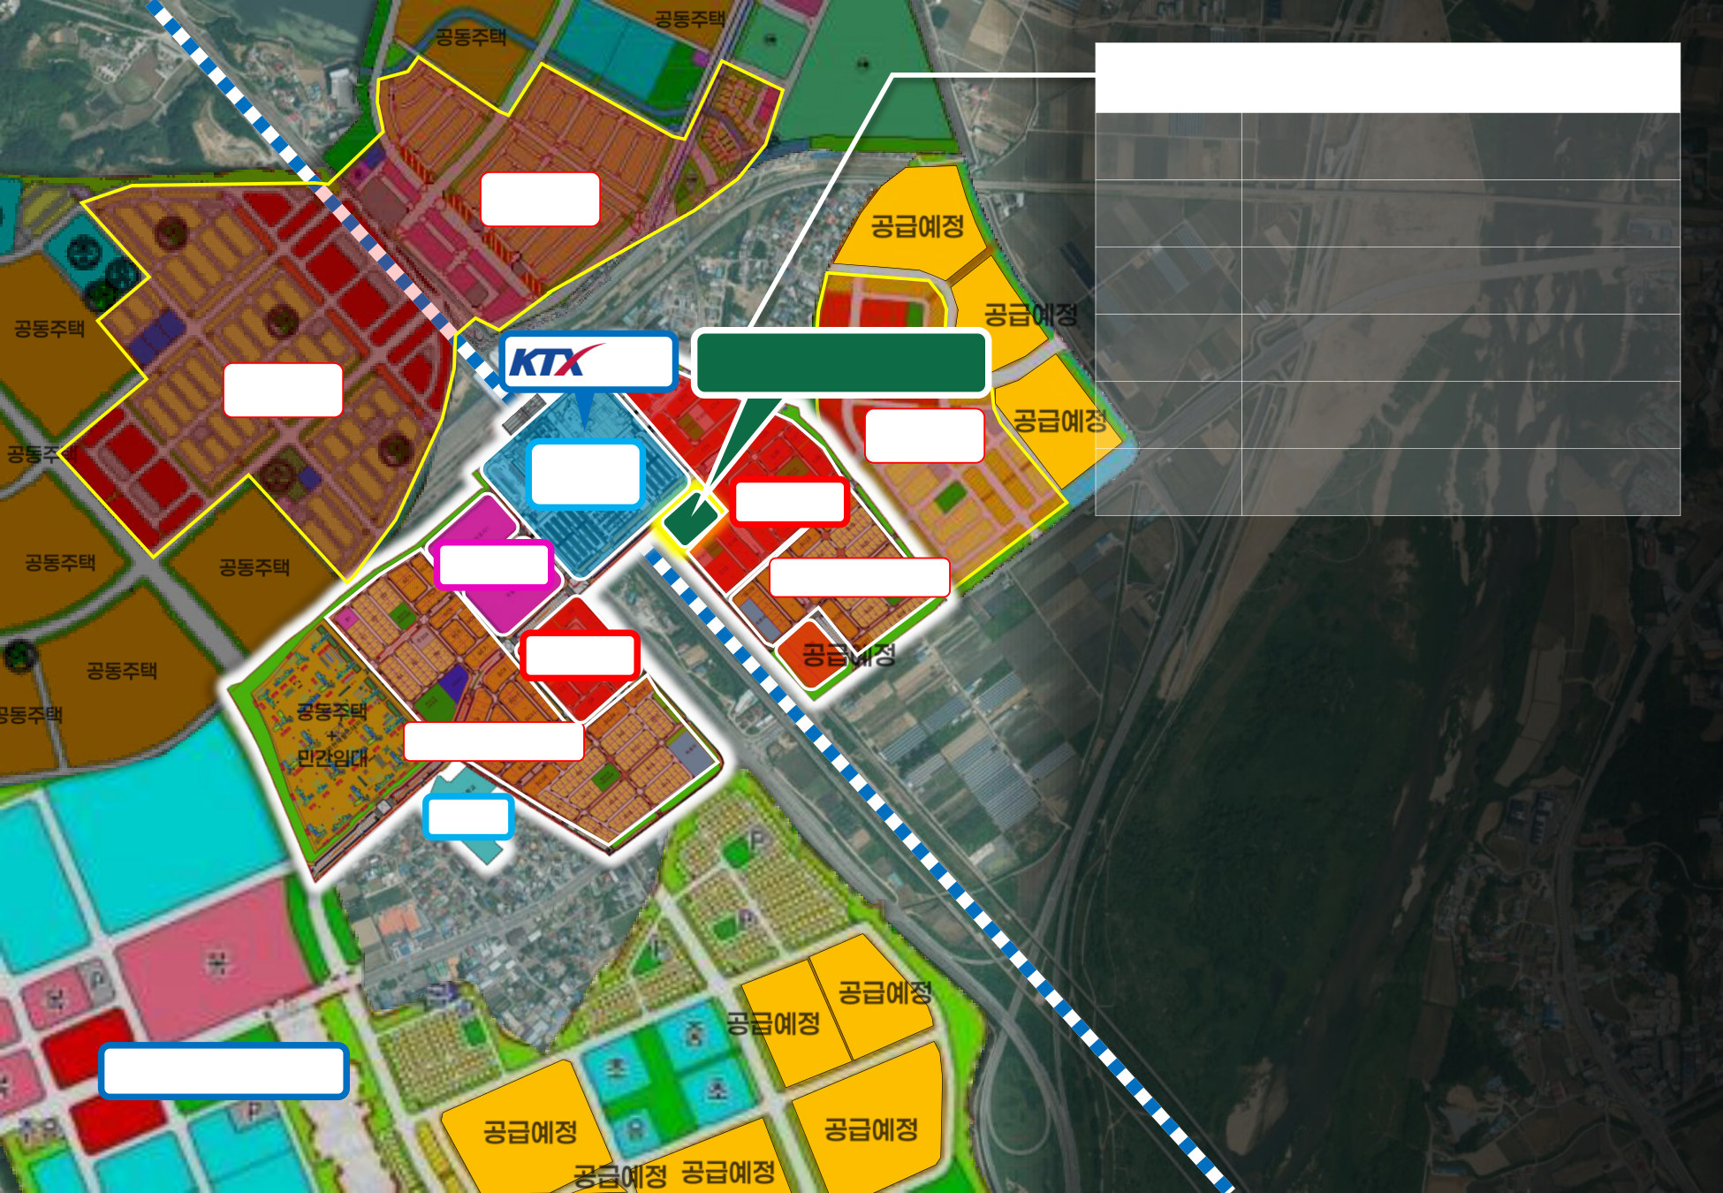
공동주택
공동주택
오송역세권 도시개발사업
위치
청주시 흥덕구 오송읍 오송리 108-5번지
일원
오송생명과학
상업중심지역
면적
712,796㎡ (약 21.6만평)
공급예정
사업기간
2014년 ~ 2027년 상반기 준공 목표
공동주택
공급예정
오송
오송역 헬로우시티
사업시행자
오송역세권지구 도시개발사업조합
바이오폴리스
상업중심지역
궁평지구
상업중심지역
공급예정
사업방식
도시개발사업
공동주택
환승센터
복합개발
인·허가 완료, 조성 진행 중
중심상권
진행상황
공동주택
공동주택
유통상업
주거+상업지역
오송역세권 도시개발사업은
KTX오송역을 중심으로
공동주택
중심상권
공급예정
‘교통·산업·주거’가 결합된
공동주택
공동주택
[초역세권 거점도시]
+
민간임대
주거+상업지역
그 중심의
오송초
49층, 하이엔드 주거복합
오송역 헬로우시티
공급예정
공급예정
오송제3산단
공급예정
공급예정
공급예정
공급예정
14
Notes:
이제 지도를 오송역 앞으로 확대해 보겠습니다.
오송역세권 도시개발사업은 약 21.6만 평 규모로 인허가를 마치고 조성이 진행 중이며, '27년 상반기 준공이 목표입니다.
KTX 오송역을 중심으로 교통·산업·주거가 결합된 초역세권 거점도시이고, [가리키며] 그 중심에 49층 하이엔드 주거복합, 헬로우시티가 있습니다.

Slide 15
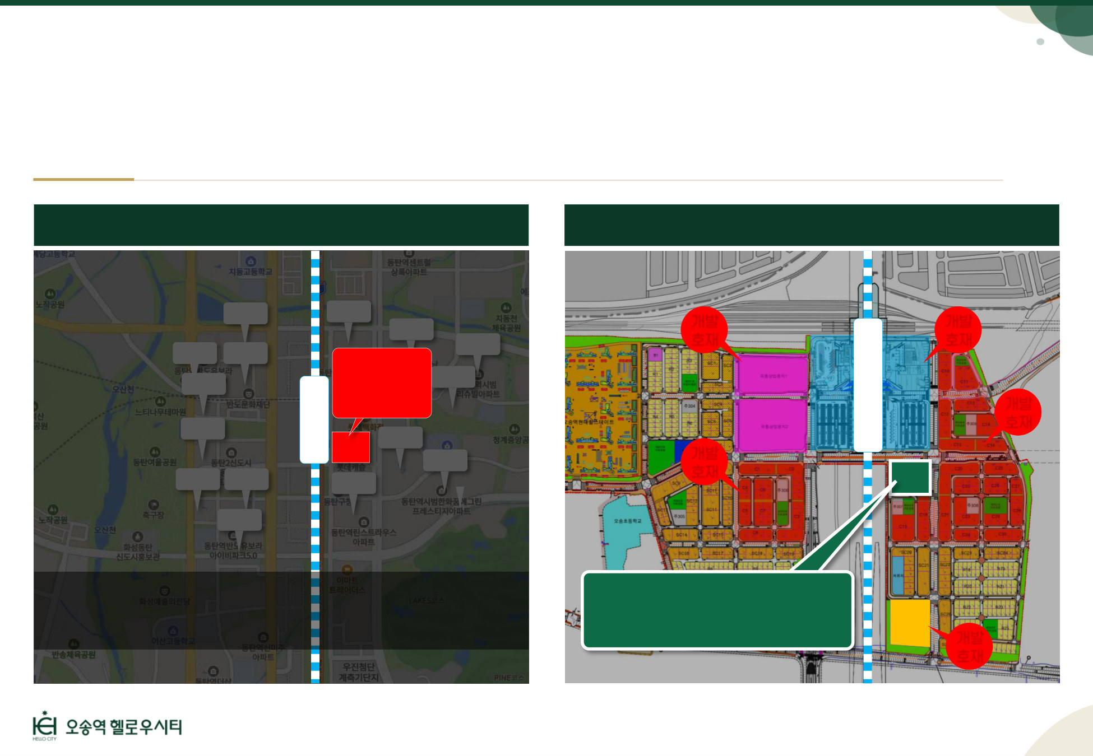
STEP 1 · 왜 오송역인가 │ 오송역세권 도시개발의 중심, 오송역 헬로우시티
오송역세권과 유사한 KTX 동탄역 앞 주거복합단지, 주변 시세 1.6배
‘오송역 헬로우시티’는 동일 입지에 개발호재까지 다수, 미래가치 高
KTX 동탄역 인근 84㎡ 아파트 ‘실거래가’ 현황
KTX 오송역 헬로우시티 ‘개발호재’ 현황
14.8억
16.0억
개발
호재
개발
호재
16.9억
14.4억
14.5억 13.8억
KTX 초역세권
오
송
역
환승
센터
복합
개발
13.2억
주거복합
13.4억
유통상업
동
탄
역
22.3억
일반공급
개발
호재
13.9억
+
민간임대
유통상업
16.5억
개발
호재
17.5억
11.5억 12.8억
13.5억
중심상업
중심상업
9.9억
오송초
이미 완성된 KTX 초역세권, 하이엔드 주상복합
KTX 초역세권 주거복합 ‘오송역 헬로우시티’
주변 시세 대비 약 160% ↑
+@ 오송 개발의 중심 미래가치
SC
25BL
개발
호재
[출처 : 호갱노노]
[출처 : 오송역세권 도시개발사업 홈페이지]
15
Notes:
비슷한 사례를 하나 참고로 보시겠습니다.
KTX 동탄역 바로 앞 주거복합단지는 주변 시세의 약 1.6배로 거래되고 있습니다(출처: 호갱노노).
헬로우시티도 KTX 초역세권 주거복합이라는 같은 조건에, 앞서 보신 개발 계획들이 더해져 있습니다.
물론 미래 가격을 약속드릴 수는 없습니다. 역 앞 주거복합이 시장에서 어떤 평가를 받는지, 이미 완성된 사례로 판단해 보시라는 뜻입니다.
▶ 주의: '동탄처럼 됩니다'는 금지 표현. 반드시 '참고 사례'로만 안내합니다.

Slide 16
지상 49층 주거복합 사업 계획
STEP
02
4BAY 판상형 84㎡ 평면
단지 내 커뮤니티 · 판매시설
일반 아파트와 솔직한 비교
역 앞 49층, 단 480세대
왜 헬로우시티인가
충북 167만 중 단 480세대
청주 랜드마크급 조망
오송역 메인 1열, 하이엔드 주거복합
16
Notes:
입지는 확인하셨습니다. 이제 그 자리에 어떤 집이 들어서는지 보시겠습니다.
두 번째, 왜 헬로우시티인가입니다.

Slide 17
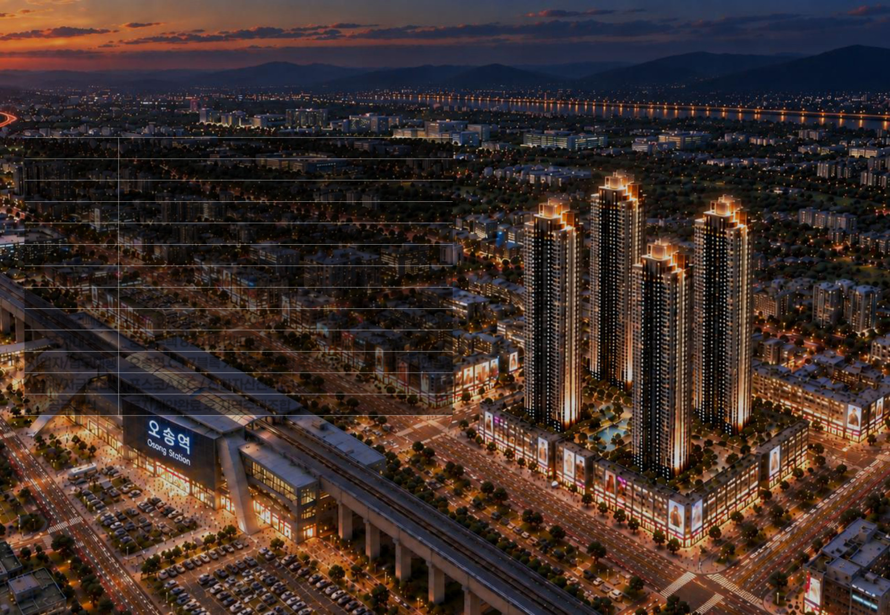
본 이미지는 이해를 돕기 위해 AI로 제작한 이미지입니다.
STEP 2 · 왜 헬로우시티인가 │ 49층, 청주의 하늘을 누리다
충북 167만명 - 청주 89만명 중 단 480명,
오송역 헬로우시티 사업 계획
사업명
청주시 오송역세권 C-17BL 주거복합시설 신축공사
대지위치
충청북도 청주시 흥덕구 오송읍 궁평리 358-9번지 일원
지역·지구
일반상업지역, 지구단위계획구역
용도
복합시설(공동주택, 오피스텔, 판매시설)
건축규모
지하 3층, 지상 49층 공동주택 총 480세대 등
대지면적
7,794.00㎡ (약 2,357.69평)
건축면적
6,216.73㎡ (약 1,880.56평)
연면적
99,461.61㎡ (약 30,087.14평)
용적률·건폐율
825.97%(법정 1,000.00% 이하) / 79.76% (법정 80% 이하)
주차대수
공동주택 821대 (세대당 1.7대) ※O.T, 판매시설 주차장 제외
사업자/업무대행
오송역 C17블록 지역주택조합 추진위원회 / ㈜팍스디앤엠
설계/자금관리
포스코A&C / 신한자산신탁㈜
공급방식
토지계약완료 후 지역주택조합
17
Notes:
헬로우시티는 지하 3층, 지상 49층, 공동주택 480세대 규모의 주거복합입니다. 오피스텔과 판매시설이 함께 들어가 단지 안에서 쇼핑과 편의를 해결할 수 있습니다.
충북 167만, 청주 89만 명 가운데 단 480세대만 이 자리에 살 수 있습니다.
설계는 포스코A&C, 자금관리는 신한자산신탁이 맡고, 토지 계약을 마친 뒤 조합원을 모집하는 방식입니다. 주차는 세대당 1.7대로 계획되어 있습니다.

Slide 18
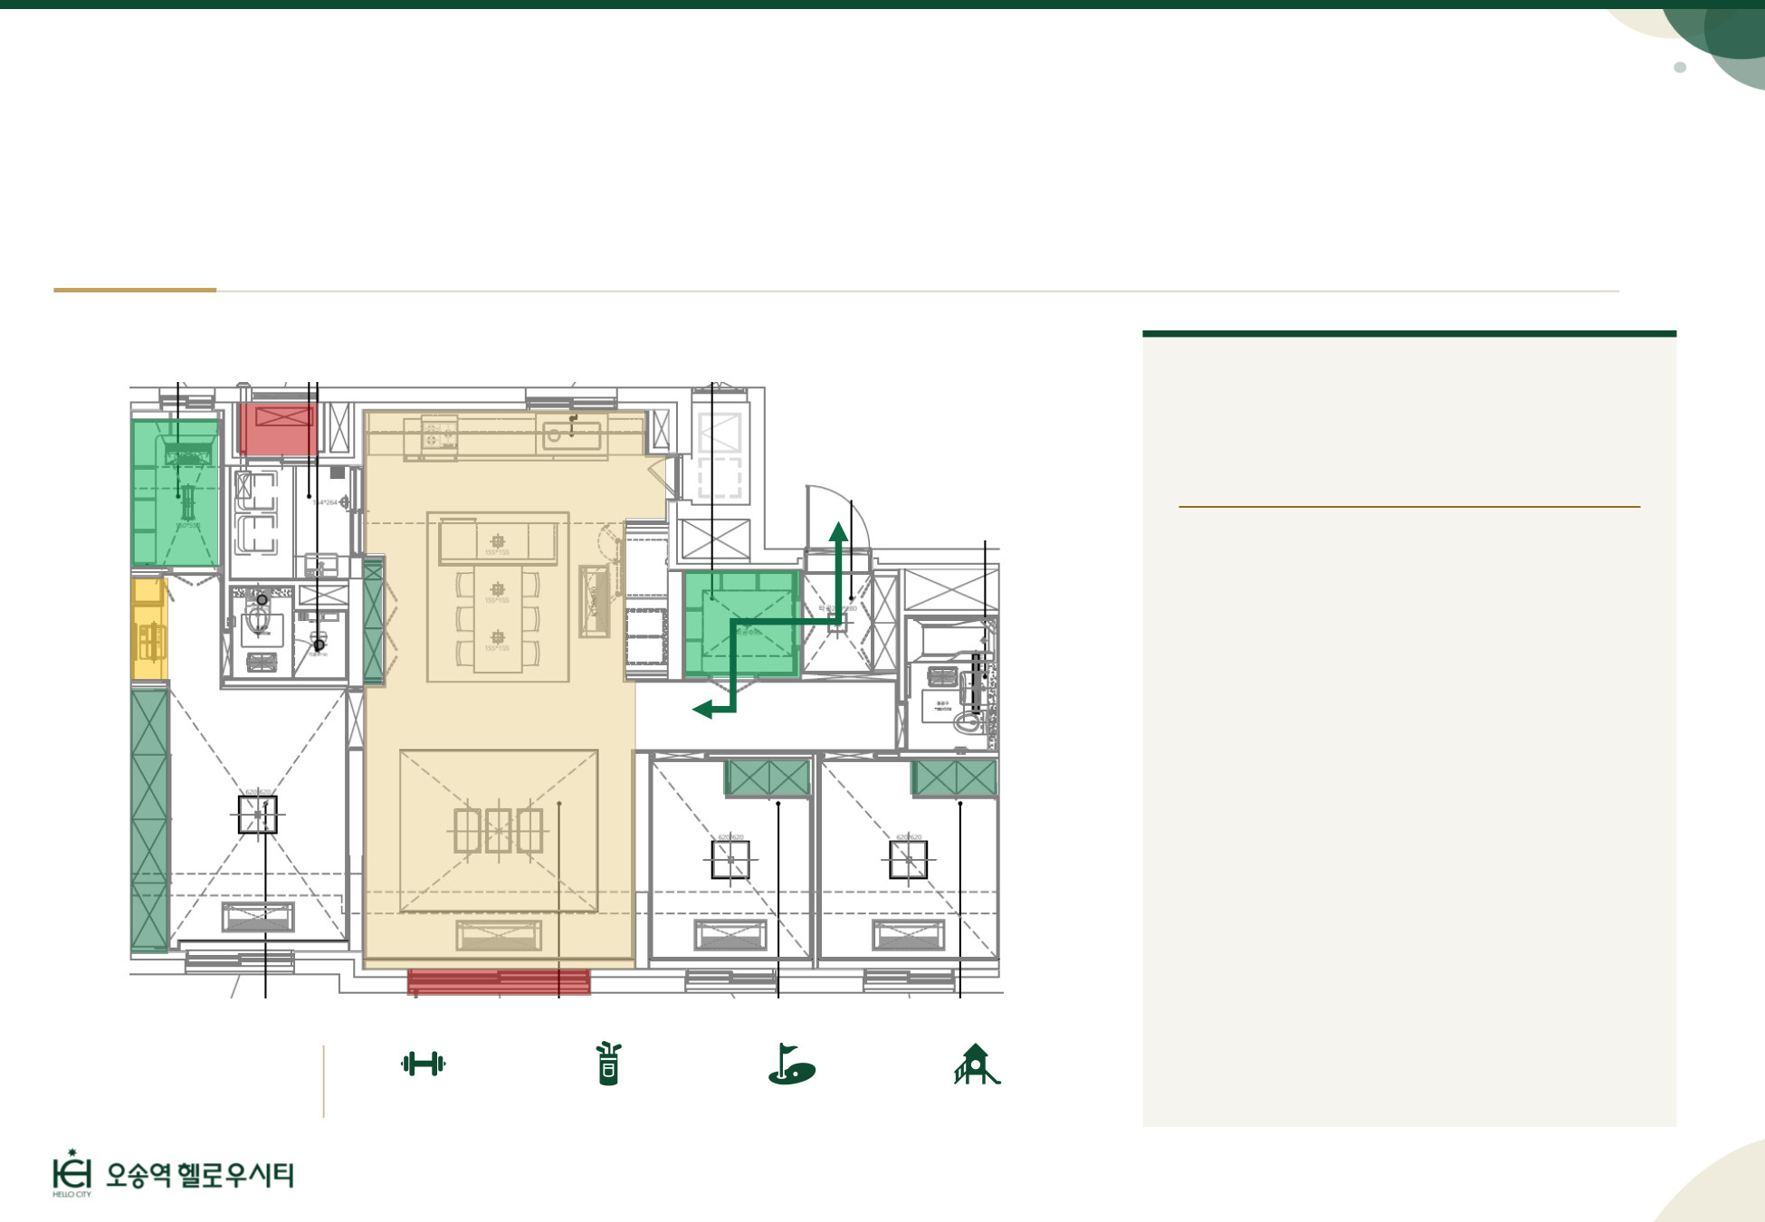
STEP 2 · 왜 헬로우시티인가 │ 49층, 청주의 하늘을 누리다
4BAY 판상형·와이드 LDK로 완성한 84A의 개방감
순환동선·팬트리·전실 붙박이장, 수납과 동선까지 잡은 평면
U N I T T Y P E
84A
구조 · 개방감
· 4BAY 판상형 맞통풍 구조
· 와이드 LDK 리빙룸
· 거실 통창(유리난간) 적용
동선 · 주방
· 현관 순환동선
· 대형 현관 창고 겸 팬트리
· ‘二’ 자형 아일랜드 주방
수납 · 특화
· 침실 전체 붙박이장 적용
· 건식세면대 + 파우더장
· 넓은 드레스룸(창 적용)
· 실외기실 특화(검토 중)
COMMUNIT Y
단지 커뮤니티
피트니스
골프연습장
스크린 골프장
어린이 놀이터
Notes:
평면을 보시겠습니다.
84A 타입은 4BAY 판상형이라 맞통풍이 되고, 거실이 넓은 와이드 LDK에 통창과 유리난간을 적용했습니다.
현관에서 이어지는 순환동선, 대형 현관 창고 겸 팬트리, 二자형 아일랜드 주방, 침실 전체 붙박이장, 창이 있는 드레스룸까지 수납과 동선을 꼼꼼히 챙겼습니다.
[질문] 지금 사시는 집에서 가장 불편하신 점이 뭐세요? (답변을 평면 장점과 연결)
단지 안에는 피트니스, 골프연습장, 스크린골프장, 어린이 놀이터도 계획되어 있습니다.

Slide 19
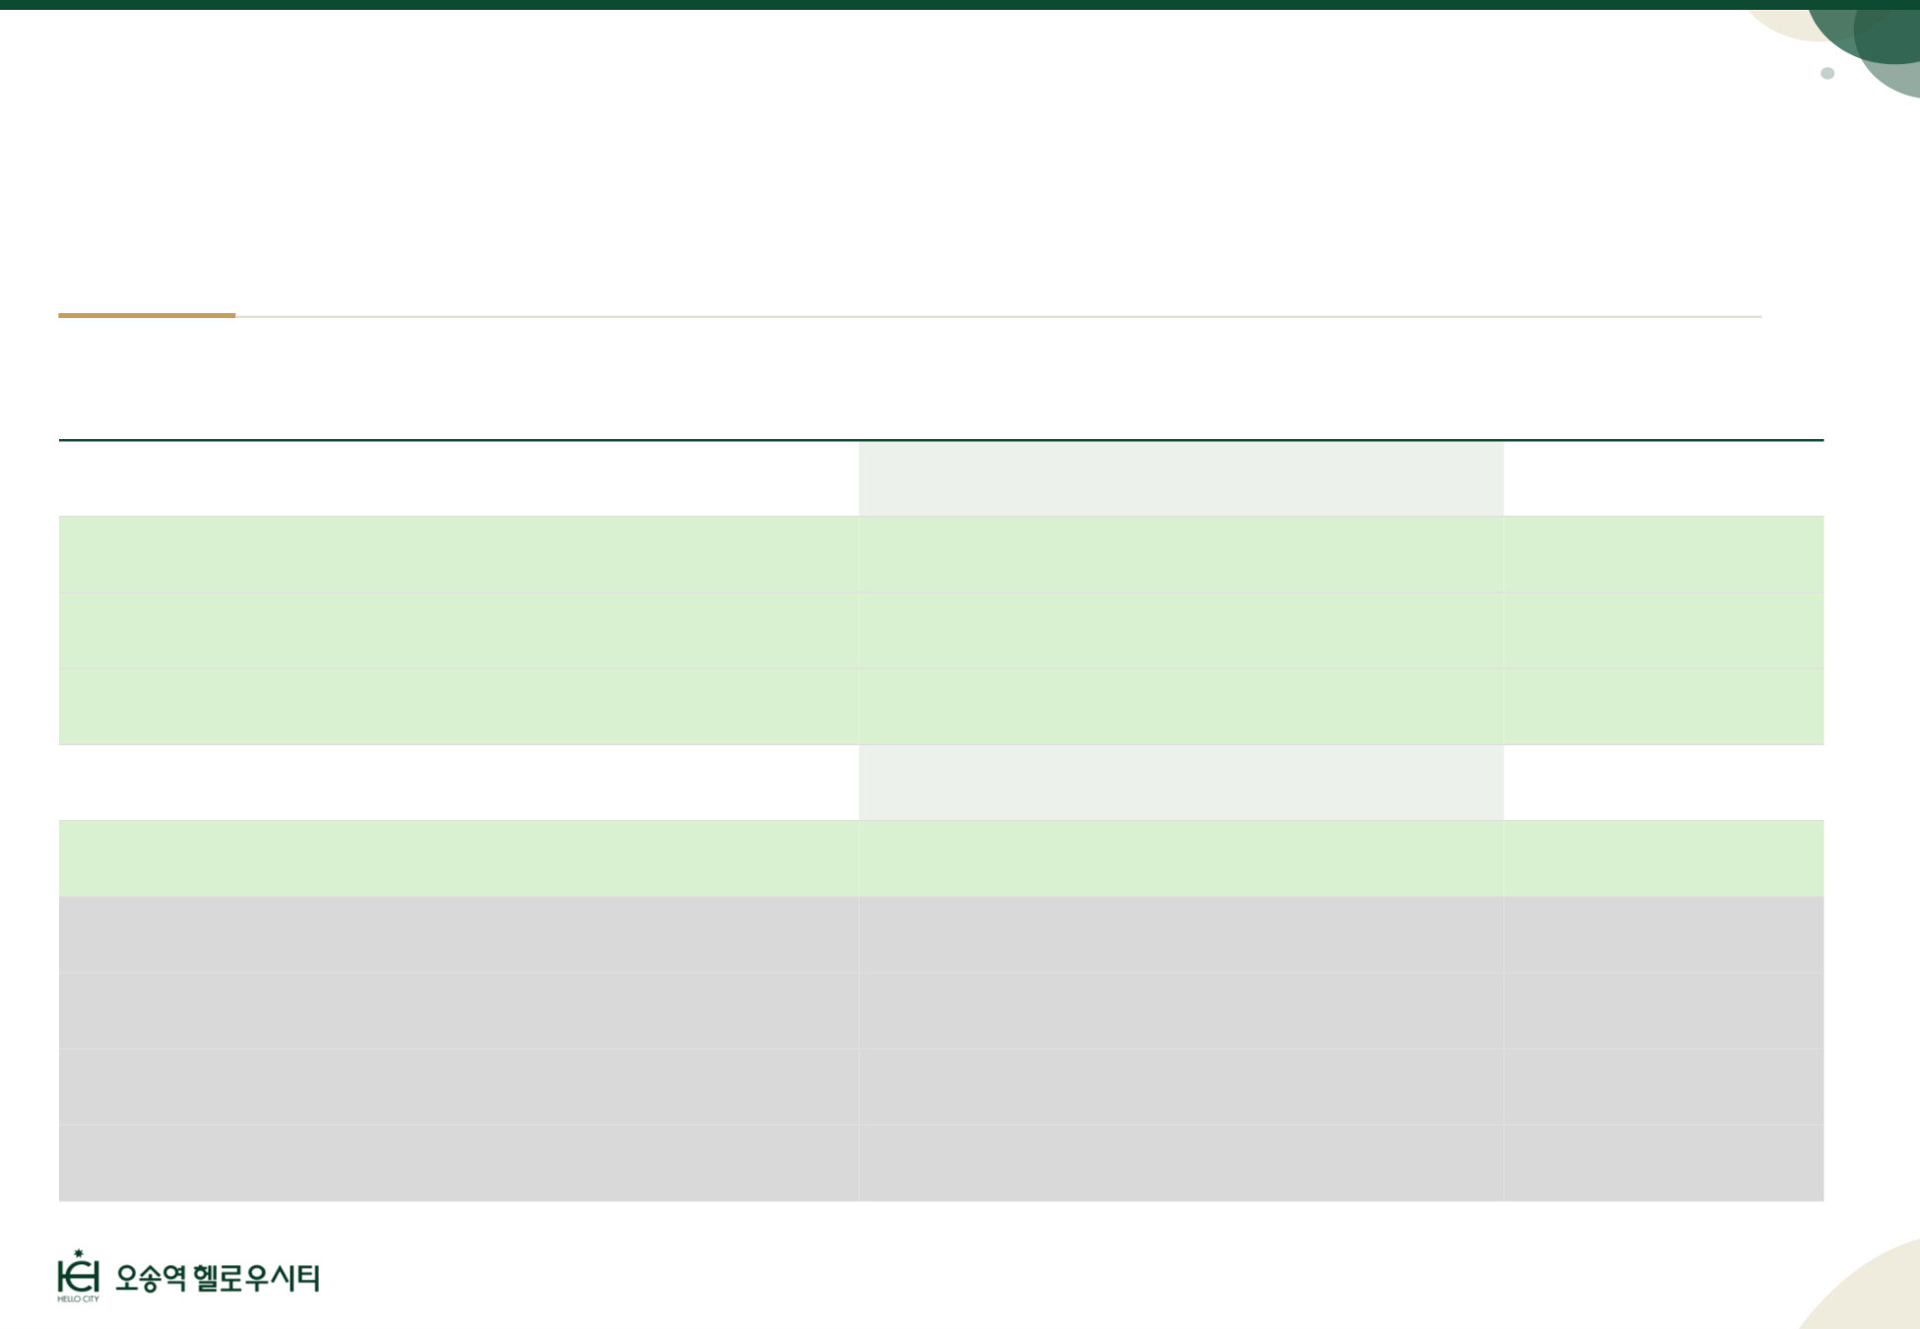
STEP 2 · 왜 헬로우시티인가 │ 49층, 청주의 하늘을 누리다
역세권·49층·단지 내 상가, 헬로우시티의 뚜렷한 우위
일반 아파트 대비 고급 하이엔드 주거상품으로서의 가치 우수
비교 항목
일반 아파트
오송역 헬로우시티 (주거복합개발)
강점
가격
인근 구축 리딩단지 84㎡ 7~10억대
84㎡ 6억대 공급 예정
헬로우시티
입지
대부분 역과 떨어진 주거지역
KTX오송역 앞 역세권 최중심 (일반상업지역)
헬로우시티
생활 편의
단지 밖 상가·생활시설 이용
단지 내 판매시설, 쇼핑·편의 원스톱
헬로우시티
높이·조망
통상 20~30층대, 동간 조망 간섭
지상 49층, 청주 랜드마크급 조망
헬로우시티
희소성
신도시 대단지 반복 공급
역세권 상업지역 주거, 480세대 한정
헬로우시티
주차
단지별 상이
세대당 1.7대 계획 (공동주택 821대)
헬로우시티
전용률
상대적으로 높은 편
공용면적 비중이 커 낮은 편
일반 아파트
관리비
상대적으로 낮은 편
초고층 설비·공용시설로 높은 편
일반 아파트
조경·배치
넓은 조경, 판상형 남향 배치 유리
대지 협소·타워형 위주, 녹지·맞통풍 불리 가능
일반 아파트
주거 환경
주거 전용 단지로 조용한 편
상가·유동인구로 저층부 소음 가능
일반 아파트
19
Notes:
저희는 장점만 말씀드리지 않겠습니다. [표] 일반 아파트와 솔직하게 비교한 표입니다.
가격·입지·생활편의·조망·희소성·주차는 헬로우시티가 앞섭니다. 반대로 전용률, 관리비, 조경, 저층부 소음은 초고층 주거복합 특성상 일반 아파트가 유리할 수 있습니다.
결국 '역 앞 49층 랜드마크의 편리함과 가치'를 택하실지가 핵심입니다.
이 표를 보여드리는 이유는 하나입니다. 정확히 알고 결정하셔야 오래 만족하시기 때문입니다.

Slide 20
걱정 4가지, 솔직한 답변
STEP
03
토지 99.9% 계약 완료
일반 지주택과 다른 출발선
포스코A&C · 신한자산신탁
지역주택조합, 걱정되시죠?
정말 안전한가
청약통장 없이 우선 공급
내 돈을 지키는 법적 장치
의심하시는 게 당연합니다. 그래서 서류로 확인시켜 드립니다
20
Notes:
이제 많은 분들이 가장 궁금해하시는 부분입니다. 세 번째, 지역주택조합인데 정말 안전한가.
의심하시는 게 당연합니다. 그래서 더 꼼꼼하게 확인시켜 드리겠습니다.

Slide 21
STEP 3 · 정말 안전한가 │ 솔직한 답변
지역주택조합, 걱정되시죠?
그 걱정에 헬로우시티는 이렇게 답합니다
걱정 01
땅을 못 사서 사업이 멈춘다?
토지 99.9% 계약 완료 후 모집 시작
인·허가 완료된 오송역세권 도시개발사업지구 내 · 용도변경 위험 없음
걱정 02
내 돈이 어디로 가는지 모른다?
신한자산신탁 신탁계좌로 분리 관리
신한금융그룹 100% 자회사 · 개인·대행사 계좌로는 받지 않음
걱정 03
언제 입주할지 모른다?
2031년 2월 입주 예정
사업승인 토지 요건 95%→80% 완화 · 모집 후 2년·설립 후 3년 법정 기한
걱정 04
추가분담금이 나온다?
가장 큰 원인인 '토지 문제'를 먼저 해결
사업비 비교적 확정적 · 공사비 증액 시 전문기관 검증 제도 시행 예정
※ 사업비·일정은 인허가 및 조합 총회 결과 등에 따라 변동될 수 있으며, 계약 시 관련 조항을 상세히 설명드립니다.
21
Notes:
지역주택조합 하면 걱정되시는 이유, 대부분 이 네 가지입니다.
[왼쪽을 짚으며] 땅을 못 사서 멈춘다, 내 돈이 어디로 가는지 모른다, 언제 입주할지 모른다, 추가분담금이 나온다.
헬로우시티의 답은 오른쪽입니다. 토지는 99.9% 계약을 마친 뒤 모집을 시작했고, 돈은 신한자산신탁 신탁계좌로 분리 관리합니다. 입주는 2031년 2월 예정이고, 법으로 정해진 기한과 완화된 사업승인 요건이 있습니다.
추가분담금이 '절대 없다'고는 말씀드리지 않겠습니다. 대신 그 가장 큰 원인을 미리 줄여 둔 사업이라는 점을 확인시켜 드리고, 계약서의 분담금·사업비 조항도 하나하나 설명드리겠습니다.
▶ 주의: '100% 안전', '추가분담금 절대 없음'은 금지 표현입니다.

Slide 22
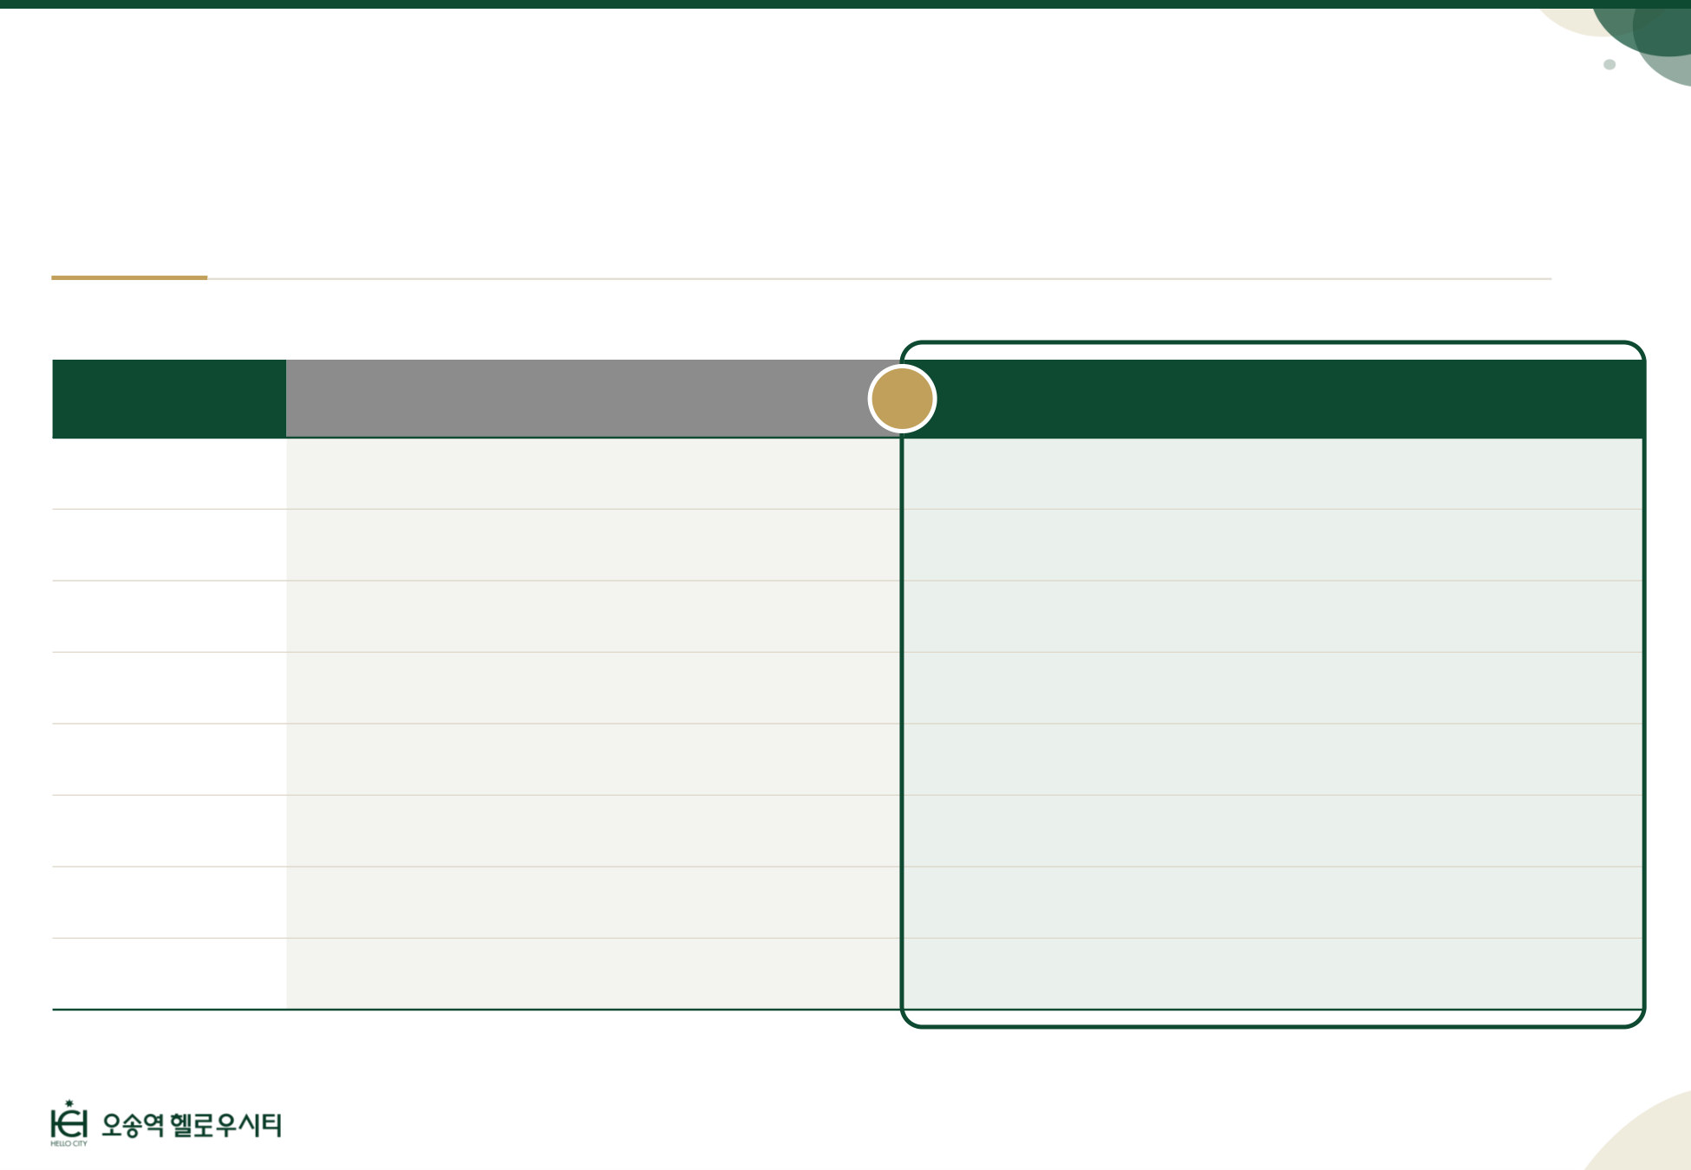
STEP 3 · 정말 안전한가 │ 오송역 헬로우시티만의 사업안정성
‘토지 계약 완료’가 만든, 출발선이 다른 헬로우시티의 안정성과 함께,
조합원 모집부터 입주까지, 풍부한 경험의 ‘팍스디앤엠’이 업무대행
구분
일반지역주택조합
VS
오송역 헬로우시티
토지 확보
확보 불가 시 사업지연 다반사
토지 99.9% 계약 완료
용도변경 가능성
용도변경 대상지의 경우 변경불가에 따른 사업 실패
‘오송역세권 도시개발사업지구’ 승인, 변경 가능성 無
사업비·분담금
사업비 미확정, 분담금 과잉 우려
사업비 비교적 확정적, 분담금 발생 최소화 가능
시공사
조합원 모집 불리, 시공사 확보 악영향
조합원 모집 유리, 시공사 확보 원활
자금 관리
신탁사 선정 필수
신한자산신탁㈜ 계약체결 완료, 투명한 자금관리
사업 기간
조합설립에서 입주까지 기간을 예측하기 어려움
2031년 2월 입주 예정, 사업기간 예측 유리
정보 공개
조합원이 진행 상황을 확인하기 어려움
정기 공개 체계와 조합원 확인 절차
시행업무
비전문성에 따른 사업절차 문제 발생 가능성 다수
성공경험 및 노하우 보유한 ‘팍스디앤엠’ 업무대행
22
Notes:
일반 지역주택조합과 나란히 놓고 보시면 차이가 분명합니다.
일반 지주택은 땅을 확보하지 못하면 사업이 늦어지는 일이 흔합니다. 헬로우시티는 토지 99.9% 계약을 마쳤고, 인허가가 끝난 오송역세권 도시개발사업지구 안이라 용도변경 위험도 없습니다.
사업비가 비교적 확정적이고, 자금은 신한자산신탁이 관리하며, 입주는 2031년 2월 예정입니다. 업무대행은 지주택을 입주까지 마친 경험이 있는 팍스디앤엠이 맡습니다.

Slide 23
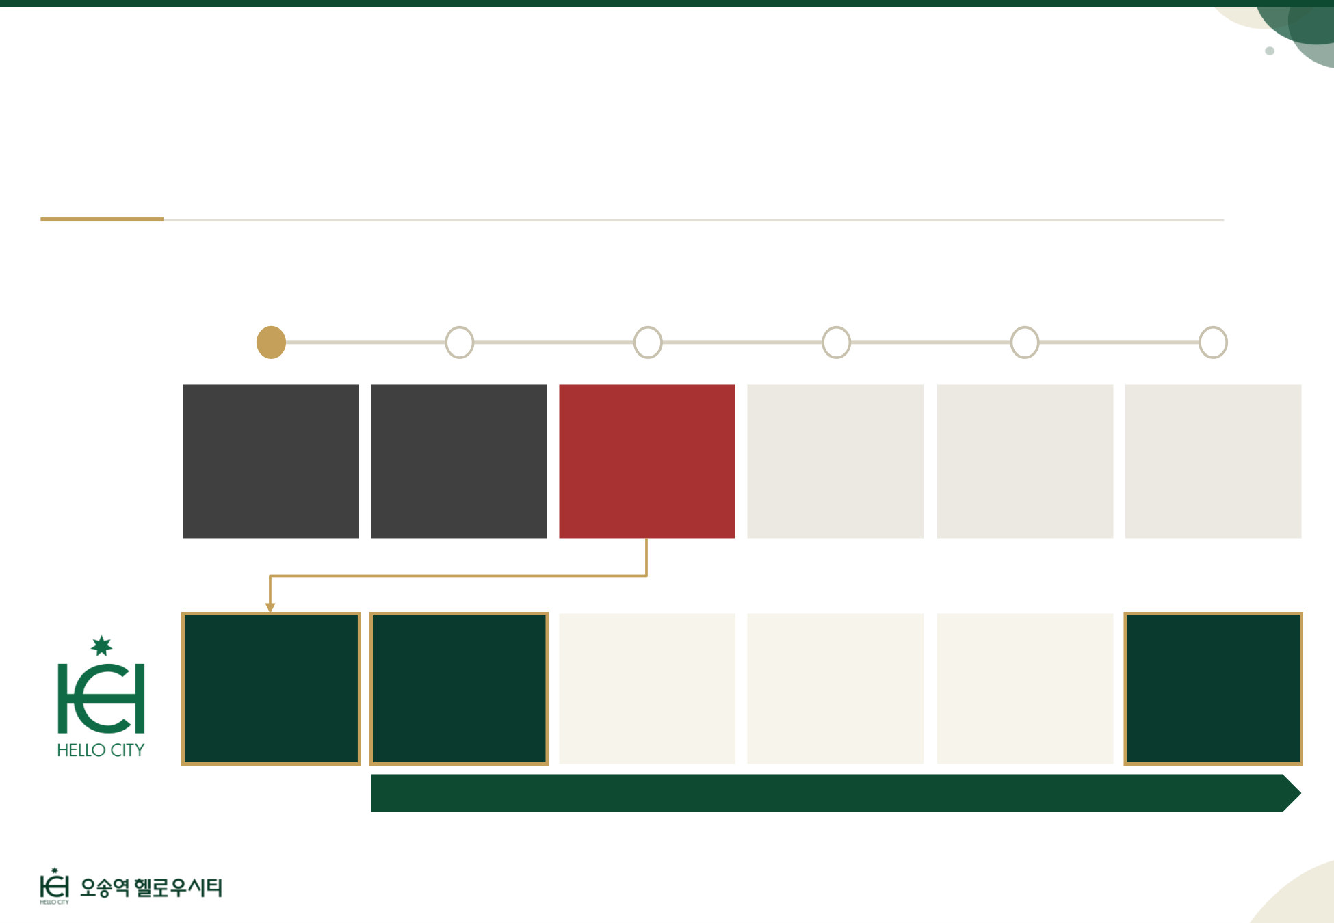
STEP 3 · 정말 안전한가 │ 99.9% 안정적인 사업성 확보
헬로우시티는 이례적으로 토지계약 완료 후 진행되는 안정적 사업
(기존 지주택은 토지확보 과정에서 문제 다수 발생, 사업진행 불투명)
01
02
03
04
05
06
일반지역
주택조합
조합원 모집
조합설립인가
토지 확보 문제
사업계획승인
착공
입주
자격 확인 후 가입
(현재 단계)
창립총회와 인가 신청
추가분담금 과잉,
사업연기 등
주요 문제 발생 시점
설계·인허가 확정
공정에 따른
분담금 납입
불투명
사업 진행 불투명 …
토지 99.9%
계약 완료!
조합원 모집
조합설립인가
사업계획승인
착공
입주
자격 확인 후 가입
(현재 단계)
창립총회와 인가 신청
설계·인허가 확정
공정에 따른
분담금 납입
2031년 2월 예정
원활하고 안정적인 사업기반 확보!
23
Notes:
사업 단계로 보시면 더 쉽게 이해되실 겁니다.
[윗줄] 일반 지주택은 조합원 모집 뒤 '토지 확보' 단계에서 문제가 터지면서 추가분담금이나 사업 연기가 생기곤 합니다.
[아랫줄] 헬로우시티는 그 단계를 이미 끝내 놓고 출발했습니다. 그래서 모집 → 조합설립인가 → 사업계획승인 → 착공 → 2031년 2월 입주 예정까지 바로 이어지는 구조입니다.
지금은 첫 단계인 조합원 모집 단계입니다.

Slide 24
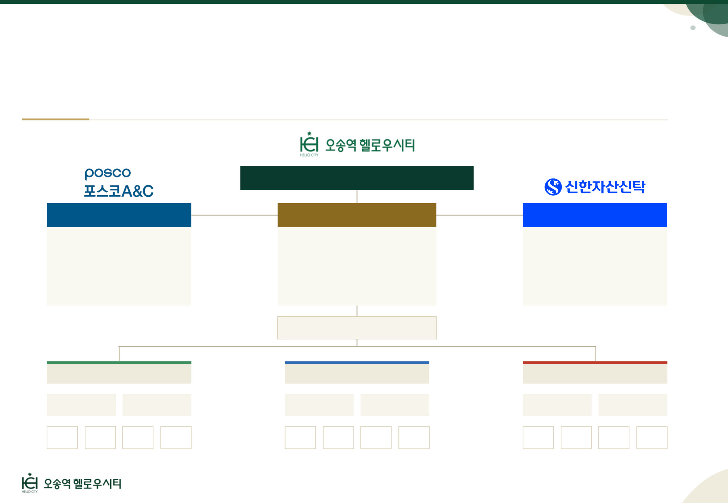
STEP 3 · 정말 안전한가 │ 높은 신뢰도의 대기업 협력사
또한, 팍스디앤엠의 체계적 지휘 기반 신뢰도 높은 협력사까지 구축
‘포스코A&C’ 혁신설계와 ‘신한자산신탁’ 전문 자금관리까지, 계약완료
오송역 C17블록 지역주택조합 추진위원회
설계·PM : 포스코A&C
업무대행사 : ㈜팍스디앤엠
자금관리 : 신한자산신탁㈜
· 1970년 창립·56년 포스코그룹 건축사
· 기획·설계·CM·시공 종합수행
· 국내 최초 모듈러 공동주택 ‘청담 MUTO’
· 국내 최고층 모듈러 ‘광양 기가타운’ 12층
· 2024 美 World of Modular 수상
· ‘Park1538’ A’디자인어워드 플래티넘
· 부동산 종합마케팅 전문기업 PAX D&M
· 사업기획·상품구성·광고·영업 전 과정 수행
· 안양 호계푸르지오 지역주택조합 성공
· 추가분담금 없이 입주까지 사업 완료
· 청주 레이원시티 1,817세대 등 다수 분양
· 한화포레나 1,849세대 입주 수행
· 2006년 설립·20년 부동산신탁 전문
· 신한금융그룹 100% 자회사
· 관리형 토지신탁 업계 최초 인가
· 리딩금융그룹의 신용·자본 안정성
· 분양대금·사업비 신탁계좌 분리관리
· 투명한 자금집행으로 조합원 보호
납부금은 모두 신한자산신탁 신탁계좌로만 받습니다
추진위원회 · 업무대행사 · 상담사 개인 계좌로는 받지 않습니다
설계 · 자금관리 계약 완료 | 시공사는 향후 조합 총회를 거쳐 선정 예정
24
Notes:
누가 이 사업을 함께하는지도 중요합니다.
설계·PM은 56년 역사의 포스코그룹 건축사 포스코A&C, 자금관리는 신한금융그룹 100% 자회사인 신한자산신탁입니다. 두 곳 모두 계약을 마쳤습니다.
업무대행사 팍스디앤엠은 안양 호계푸르지오 지역주택조합을 추가분담금 없이 입주까지 완료했고, 청주 레이원시티 등 다수 분양을 수행했습니다.
[하단] 그리고 꼭 기억해 주세요. 납부하시는 돈은 모두 신탁계좌로만 받습니다. 시공사는 향후 조합 총회를 거쳐 선정할 예정입니다.
▶ 주의: '확정 시공사'는 법상 사용할 수 없는 표현입니다.

Slide 25
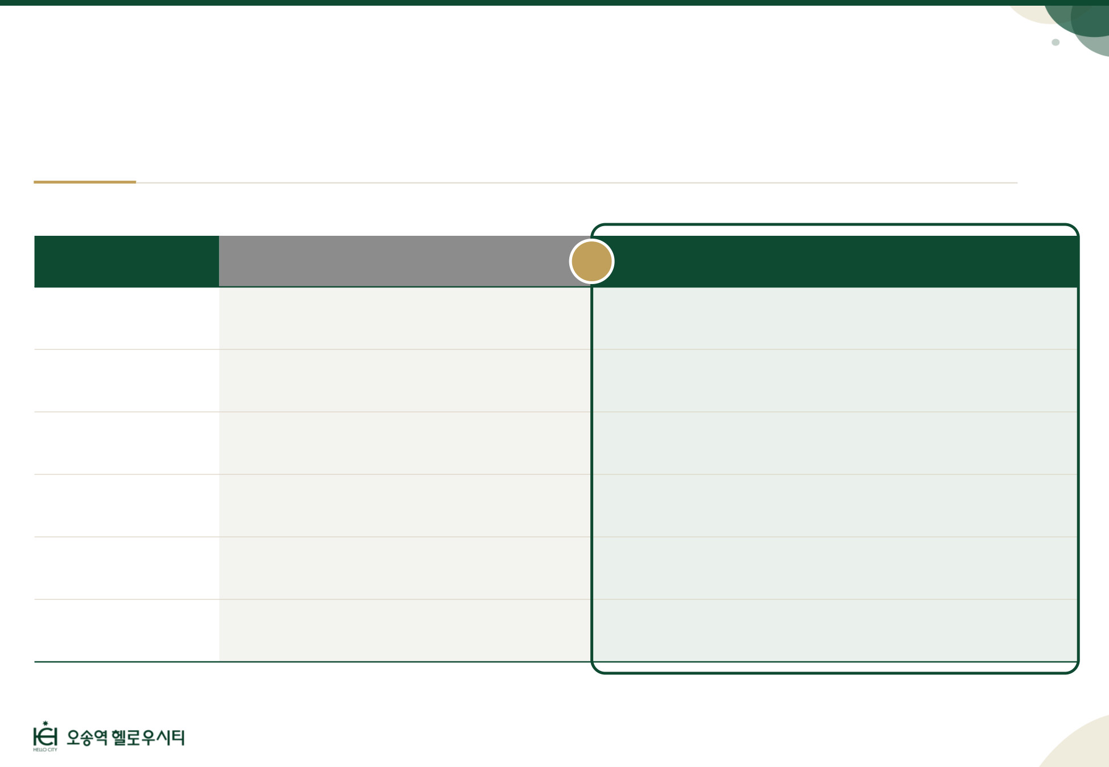
STEP 3 · 정말 안전한가 │ 헬로우시티 제도적 이점
헬로우시티와 같이 사업 안정성이 확보됐다면, 지주택이 유리한 점 다수
청약통장·추첨 없이 오송역세권 최중심 입지의 입주자 지위 확정 가능
구분
일반분양
VS
오송역 헬로우시티
청약통장
필요
불필요
재당첨제한
제한 지역 내 청약 불가
사업계획승인 전 재당첨제한 미적용
당첨자 선정
가점제 등 청약요건에 따라 배정
조합원 우선 공급 확정
전매/양도
공공택지 1년, 민간택지 없음
조합설립인가 ~ 사업계획승인 외 가능
자격유지
없음
조합설립인가 ~ 입주 시
분양가
토지 매입 완료 후 시행, 비교적 고가 설정(이자비용 등)
토지 계약 완료 후 시행, 비교적 저가 설정 가능
25
Notes:
지역주택조합만의 장점도 있습니다.
청약통장이 필요 없고, 가점이나 추첨 없이 조합원으로 우선 공급이 확정됩니다. 사업계획승인 전에는 재당첨제한도 적용되지 않습니다.
또 토지 계약을 마친 뒤 시행하기 때문에 일반분양보다 비교적 낮은 가격 설정이 가능합니다.
청약 점수가 부족해서 역세권 새 아파트를 포기하셨던 분께는 오히려 기회가 되는 구조입니다.

Slide 26
STEP 3 · 정말 안전한가 │ 법으로 보장된 안전장치
내 돈은 이렇게 보호됩니다,
가입비 예치일부터 30일, 이유 없이 철회 가능
가입비 납부
지정 신탁계좌로 입금
예치기관 보관
신탁사 보관
대행사 통장 아님
30일 이내 철회
이유 없이 철회 가능
(가입비 예치일 기준)
최대 17일 내 반환
전액 반환
위약금 청구 금지
30일
이유 없이 철회 가능한 기간
17일
철회 후 최대 반환 기간 (7일+10일)
0원
위약금·손해배상 청구 금지
법으로 정한 기한 장치
• 모집신고 후 2년 내 조합 미설립 → 가입 신청자 전원 총회에서 사업 종결 여부 결정
• 조합설립 후 3년 내 사업계획승인 미완료 → 조합 총회에서 해산 여부 결정
근거: 주택법 제11조의2·제11조의6·제14조의2. 30일은 계약일이 아닌 가입비 예치일 기준입니다.
26
Notes:
마지막으로, 고객님 돈이 어떻게 보호되는지 보여드리겠습니다.
가입비는 저희나 대행사가 아니라 예치기관인 신탁사가 보관합니다.
그리고 주택법으로, 가입비 예치일부터 30일 안에는 이유 없이 철회하실 수 있고, 철회하시면 최대 17일 안에 전액 돌려받습니다. 위약금이나 손해배상도 청구할 수 없게 되어 있습니다.
또 모집신고 후 2년 안에 조합이 설립되지 않거나, 설립 후 3년 안에 사업승인이 나지 않으면 총회를 열어 계속할지를 결정하도록 법이 정하고 있습니다. 사업이 기약 없이 늘어지지 않게 만든 장치입니다.
▶ 주의: 30일은 계약일이 아니라 '가입비 예치일' 기준입니다. '언제든 전액 환불' 같은 약속은 금지입니다.

Slide 27
인구 89만, 오송 5년 새 2배
STEP
04
30~40대 40%, 젊은 도시
흥덕구 거래량 최상위
2027년 이후 흥덕구 공급계획 無
인구는 늘고, 공급은 멈춥니다
왜 지금인가
오송역세권 청약 172.6:1
84㎡ 6억대 공급 예정
숫자로 확인하는 청주 · 오송 주택시장
27
Notes:
입지도, 상품도, 안전장치도 확인하셨습니다. 그럼 왜 '지금'이어야 할까요?
네 번째, 숫자로 보여드리겠습니다.

Slide 28
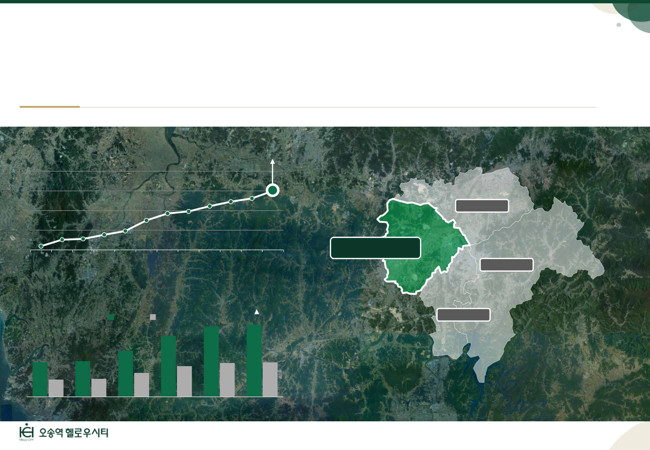
STEP 4 · 왜 지금인가 │ 청주, 오송의 폭발적 인구 증가
청주시는 폭발적 인구증가로 89만, 특례시 목표로 100만 향해 진격 중
특히, 오송은 대규모 개발에 따라 5년 전 대비 인구 ‘2배’ 증가
’26년, 청주시 인구 89만명 돌파!
85.22만명
84.50만명
청원구 18.6만
83.19만명
83.56만명
흥덕구 29.4만
'15y
'16y
'17y
'18y
'19y
'20y
'21y
'22y
'23y
'24y
'25y
'26y
상당구 19.3만
오송읍 인구, 5년 만에 2배 증가!
인구수
세대수
50,489
서원구 18.8만
24,178
24,051
12,059
2021
2022
2023
2024
2025
2026.07
[출처 : 청주시청]
28
Notes:
청주시 인구는 2026년 89만 명을 넘었고, 특례시 기준인 100만 명을 향해 가고 있습니다.
특히 오송읍은 5년 만에 인구가 2배로 늘었습니다(출처: 청주시청).
사람이 늘면 집이 필요합니다. 이 흐름이 지금 청주에서 가장 빠르게 일어나는 곳이 오송입니다.

Slide 29
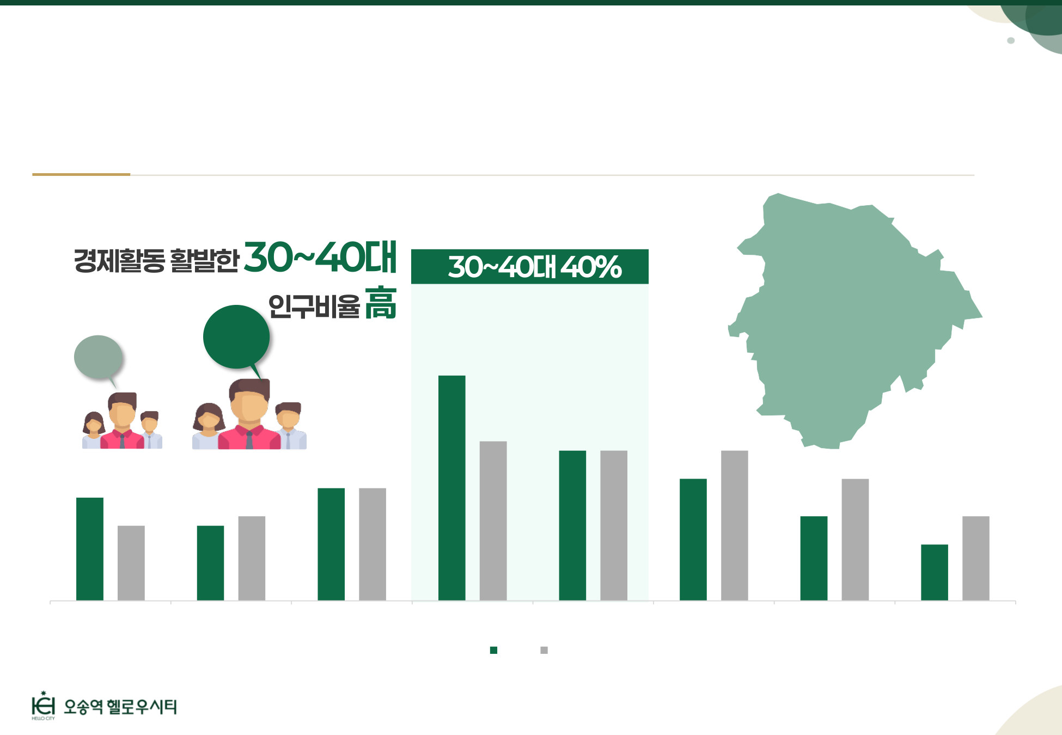
STEP 4 · 왜 지금인가 │ 젊은도시, 오송신도시
오송의 연령대별 인구 비율, 30~40대 40%, 젊은 첨단산업 도시
특히 30대 청년층 비율 24%로, 첨단산업도시 개발의 인적 기반 확보
오송
40%
흥덕구
흥덕구
오송 ·
33%
24%
17%
16%
16%
16%
12%
12%
13%
13%
11%
8%
8%
9%
9%
9%
6%
10대 미만
10~19세
20~29세
30~39세
40~49세
50~59세
60~69세
70대 이상
오송
흥덕구
[출처 : 청주시청]
29
Notes:
늘어난 인구도 젊습니다.
오송은 30~40대 비율이 40%로 흥덕구(33%)보다 높고, 30대만 24%입니다.
첨단산업에서 일하는 젊은 가족이 모이는 도시라는 뜻이고, 이런 수요가 학교·상권·생활 인프라를 계속 끌어올립니다.

Slide 30
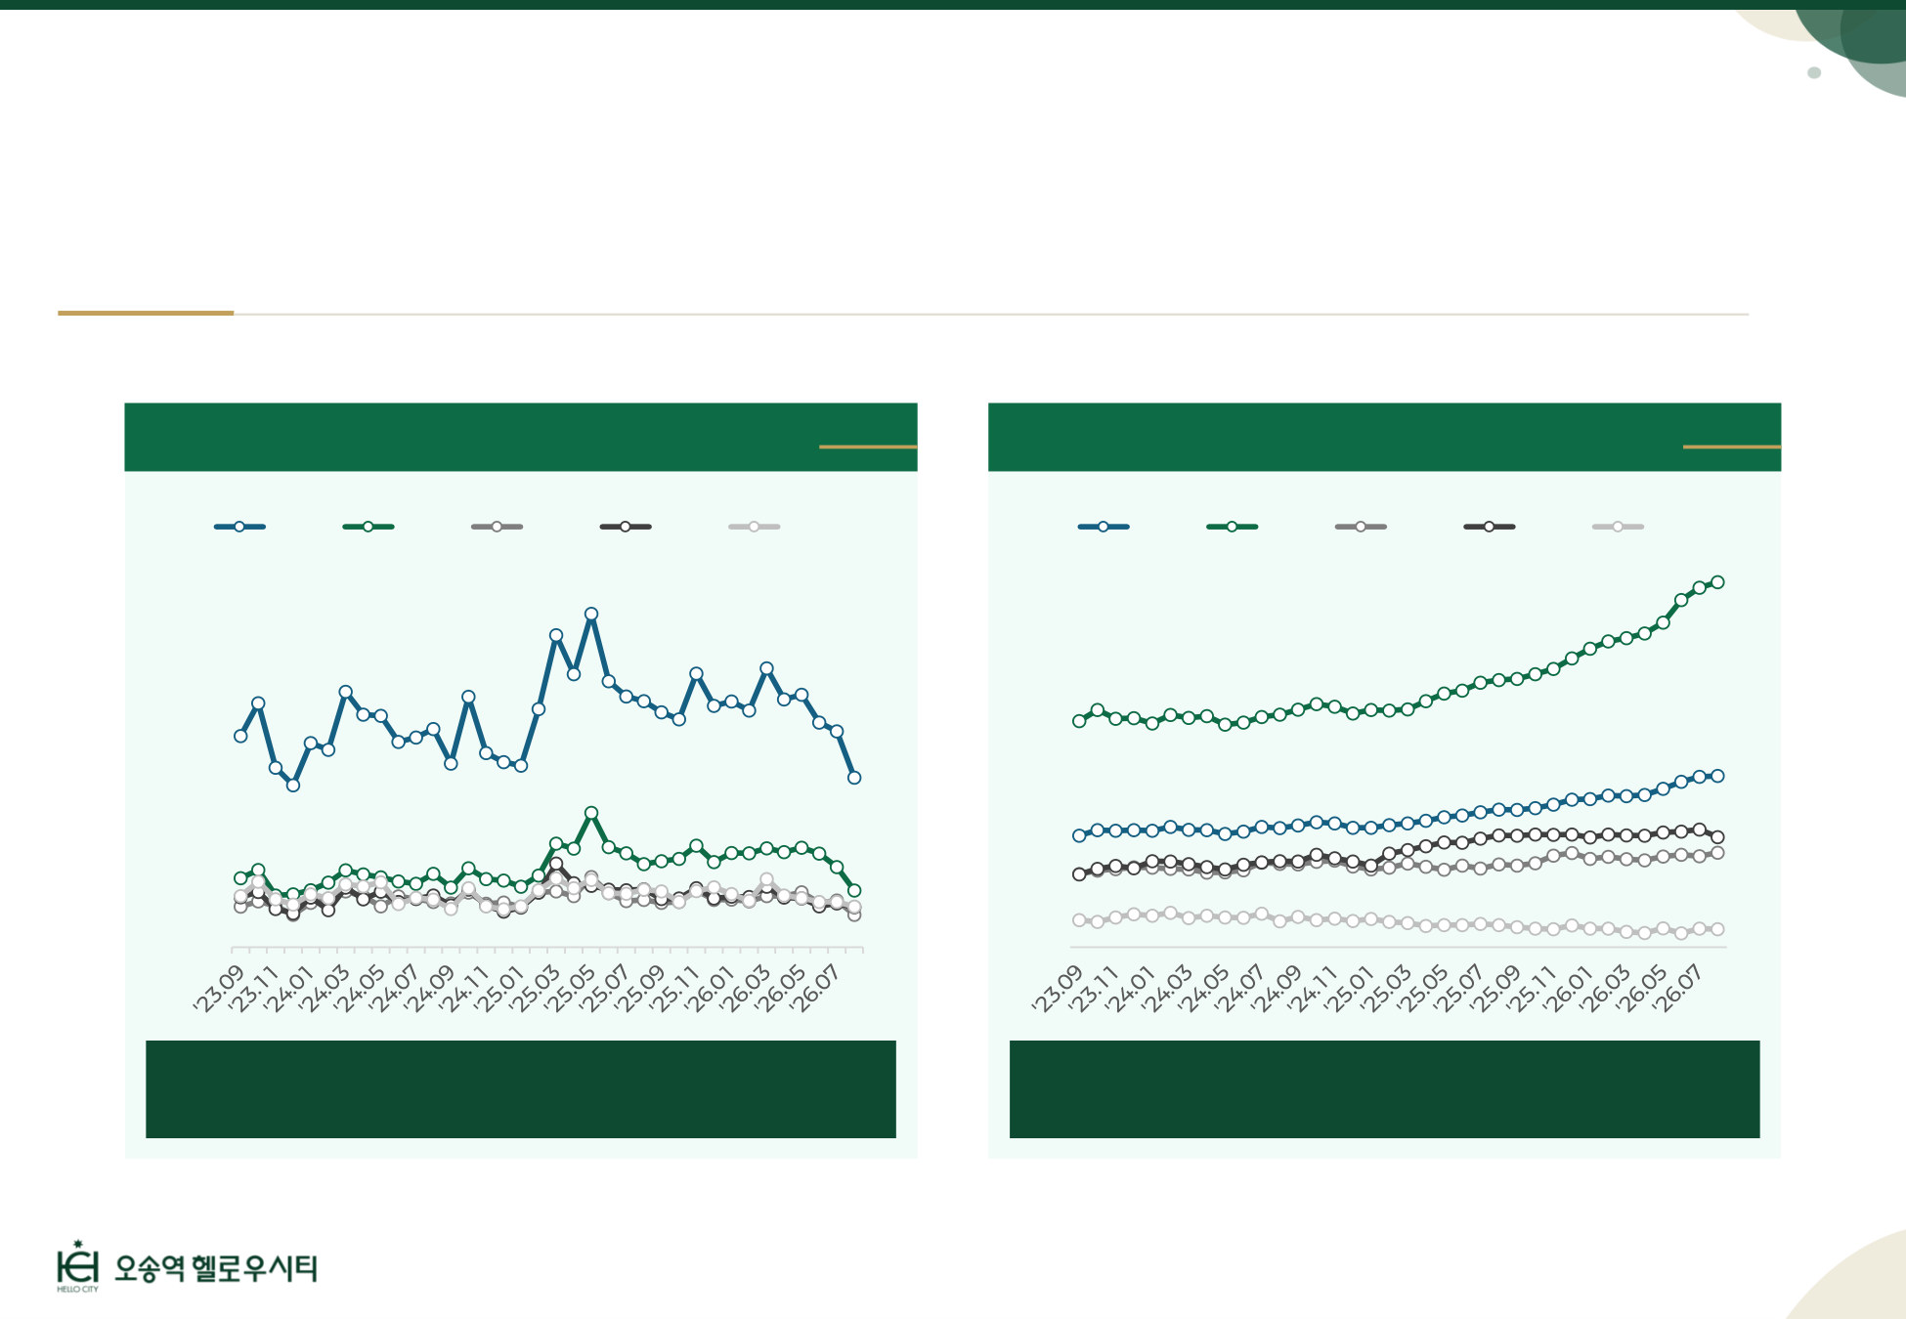
STEP 4 · 왜 지금인가 │ 흥덕구 주택 가격 상승세
늘어나는 인구에 따라 주택수요 급증 중, 흥덕구 거래량 상위권 지속
청주 전반, 가격 역시 상승세 → 흥덕구 주택가격은 약 1.2배 상승
청주시 주택 거래량 추이
청주시 주택가격 추이
청주시
흥덕구
청원구
상당구
서원구
청주시
흥덕구
청원구
상당구
서원구
1600
1400
1200
1000
800
600
400
200
0
가격상승에 다소 감소, 흥덕구 거래량 최상위
3년 전 대비 주택 매매가 약 1.2배 상승
[출처 : REPS]
[출처 : 호갱노노]
30
Notes:
인구가 늘면서 주택 거래도 활발합니다.
청주에서 흥덕구 거래량이 최상위권을 유지하고 있고, 가격도 꾸준히 오르는 흐름입니다(출처: REPS, 호갱노노).
[오른쪽 그래프] 수요가 탄탄한 지역이라는 것을 거래량과 가격이 함께 보여주고 있습니다.

Slide 31
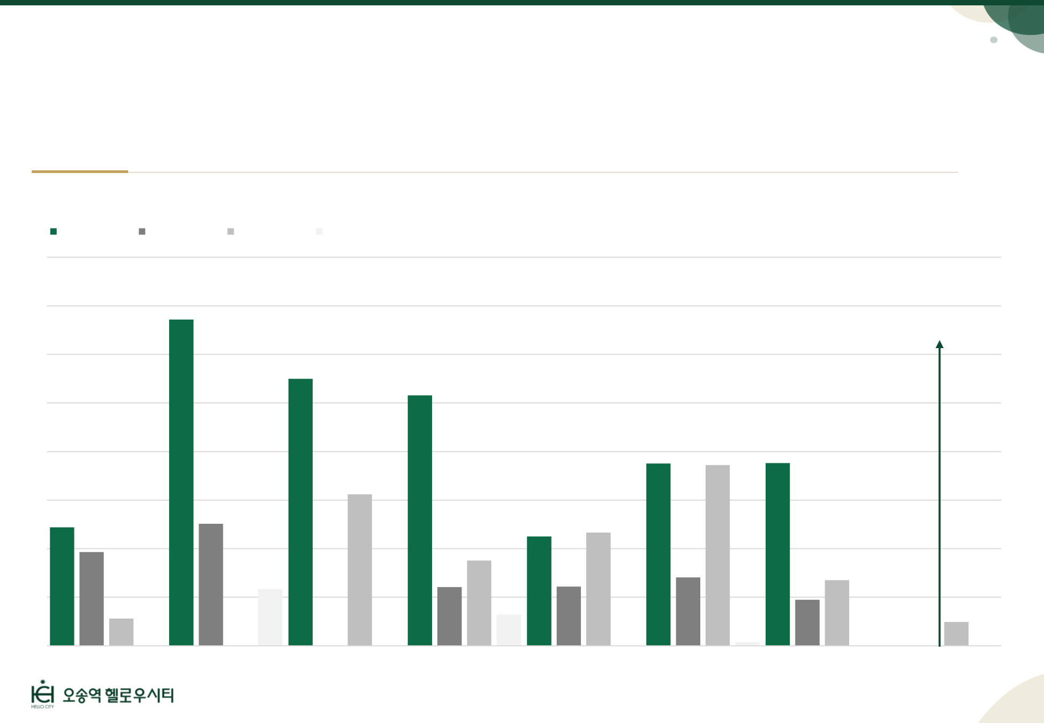
STEP 4 · 왜 지금인가 │ 청주시는 지금 공급 부족
또한, 급격히 유입되는 인구 대비 흥덕구 미래 공급물량은 부족한 상황
’26년 외 ’27년 이후 흥덕구 공급계획 無 → 주택가격 상승여력 뒷받침
청주시흥덕구
청주시상당구
청주시서원구
청주시청원구
[출처 : REPS]
6,719
현재 2027년 이후 흥덕구 신규공급 계획 無
5,498
5,156
3,755
3,719
3,765
3,120
2,441
2,514
2,251
2,330
1,930
1,755
1,168
1,211
1,220
1,407
1,351
949
562
644
492
80
'20y
'21y
'22y
'23y
'24y
'25y
'26y
'27y
31
Notes:
그런데 공급은 어떨까요?
[그래프 오른쪽 끝을 가리키며] 현재 2027년 이후 흥덕구에는 신규 공급 계획이 없습니다(출처: REPS).
사람은 계속 들어오는데 새 집이 부족하다면, 먼저 자리를 잡은 새 아파트의 희소성은 커질 수밖에 없습니다.

Slide 32
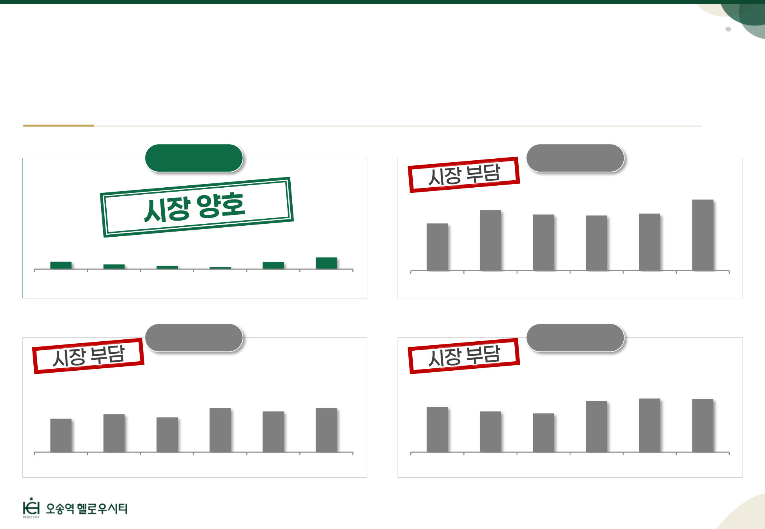
STEP 4 · 왜 지금인가 │ 충청권 내 미분양 최저, 청주
가격 상승세에도 다양한 개발호재와 미래가치로 분양시장도 우수
충청권 주요 도시 비교 시 청주는 미분양 물량 최저, 신규공급 시장 양호
청주시
천안시
3,361
3,939
2,614
3,113
3,060
3,162
346
218
154
103
333
543
'26.1
'26.2
'26.3
'26.4
'26.5
'26.6
'26.1
'26.2
'26.3
'26.4
'26.5
'26.6
대전시
아산시
2,038
2,044
2,091
2,365
2,483
2,455
1,549
1,752
1,604
1,886
1,884
1,789
'26.1
'26.2
'26.3
'26.4
'26.5
'26.6
'26.1
'26.2
'26.3
'26.4
'26.5
'26.6
[출처 : 각 시별 홈페이지]
32
Notes:
분양시장 분위기도 확인해 보시죠.
충청권 주요 도시의 미분양을 비교하면 천안·대전·아산은 수천 세대씩 남아 있는데, 청주는 '26년 6월 기준 543세대로 가장 적습니다.
청주는 공급을 하면 소화가 되는 시장이라는 뜻입니다.

Slide 33
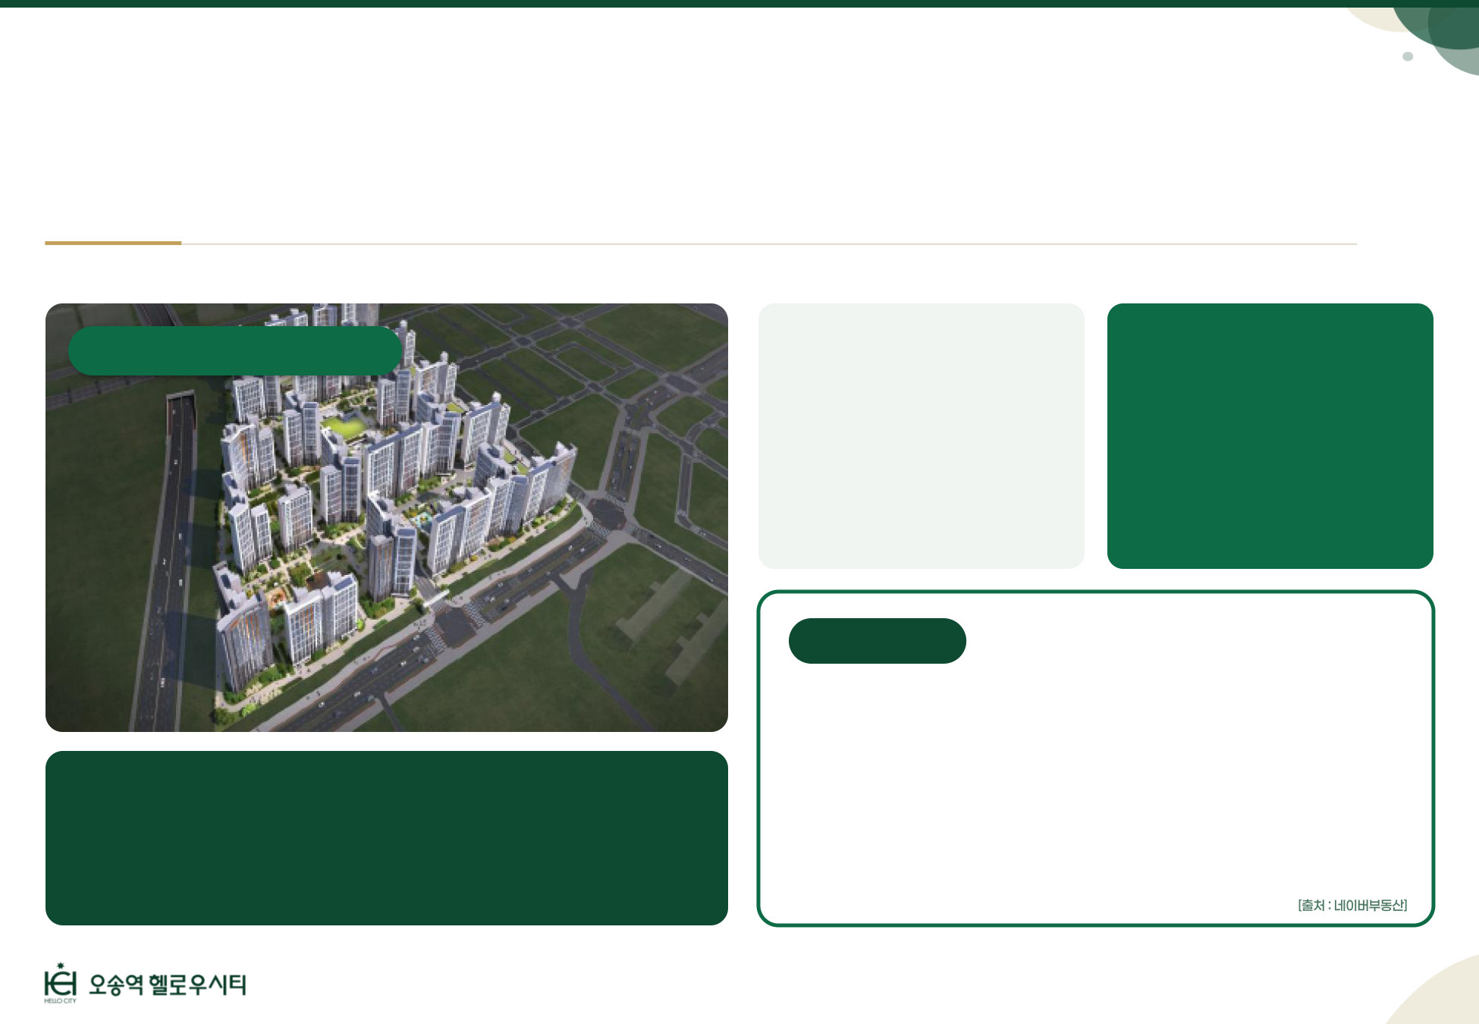
STEP 4 · 왜 지금인가 │ 오송역세권 분양 성공 사례
’26년 1월 공급된 오송역세권 ‘힐스테이트’ 민간임대분 200세대,
청약 34,523건 접수, 조합의 입주권은 프리미엄 9,000만원 호가
힐스테이트 오송역퍼스트
청약 접수건
청약 경쟁률
34,523건
172.6:1
200가구 모집 기준
2026.01. 즉시 완판
59㎡ ~ 84㎡
2027년 2월 입주 예정
현재 조합원 입주권 프리미엄 호가
P 7,000~9,000만원
오송역세권도시개발사업 지구 내 ‘26년 1월 신규공급
총 2,094세대 | 지역주택조합 1,593 + 민간임대 501
’26년 1월 민간임대 중 우선공급 외 200세대 공개모집
33
Notes:
실제로 바로 옆에서 증명된 사례가 있습니다.
올해 1월 같은 오송역세권에서 '힐스테이트 오송역퍼스트' 민간임대 200세대를 모집했는데, 3만 4,523건이 접수돼 172.6 대 1을 기록했습니다.
그리고 이 단지의 조합원 입주권은 현재 7,000만~9,000만 원의 프리미엄이 호가되고 있습니다.
▶ 주의: 호가 기준이며, 헬로우시티의 향후 시세를 보장하지 않는다고 함께 안내합니다.

Slide 34
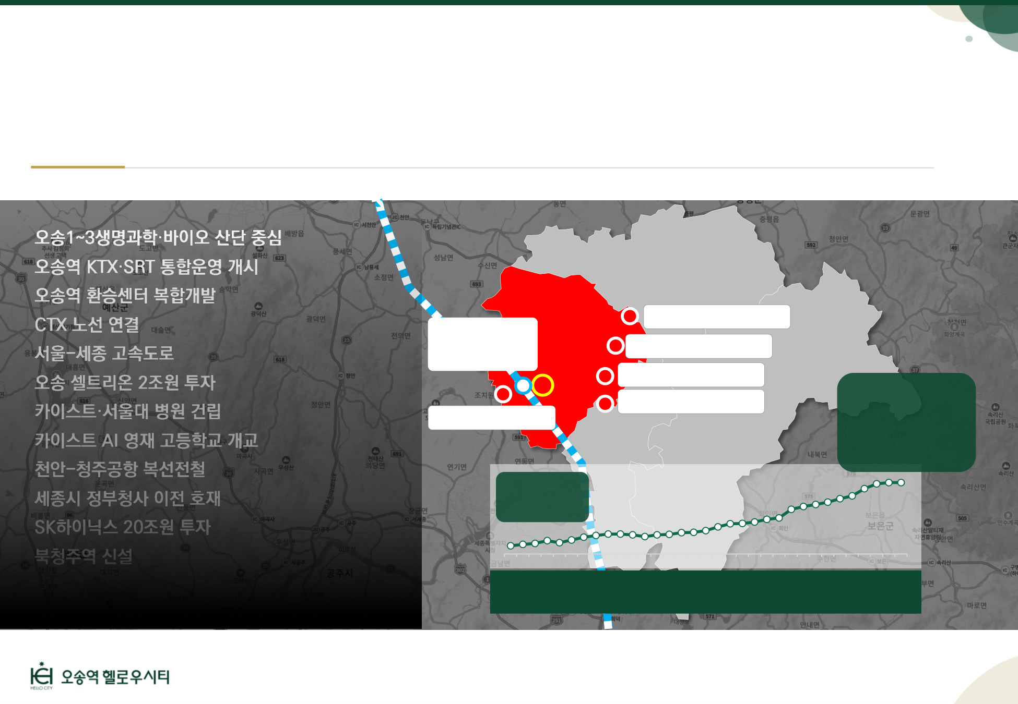
STEP 4 · 왜 지금인가 │합리적 가격
가격상승·공급부족 상황 속 구축 리딩단지 84㎡ 매매가 7~10억대[상승 중]
오송역 헬로우시티, 복수의 대규모 개발호재 속 84㎡ 6억대 공급 예정
청원구
약 4억대
테크노푸르지오 7.5억
오송역 헬로우시티
복대동두산위브 10.5억
6억대
흥덕구
힐스테이트2차 8.7억
가경 아이파크 8.0억
’26년 9월
1,208만원
오송서한이다음 7.0억
서원구
약 3억대
상당구
약 5억대
약 20% ▲
’24년 1월
1,024만원
하나하나 거대한 개발호재, 흥덕구 집중!
흥덕구 주택 가격 급상승 중
흥덕구 평균 매매가, 2년여간 약 20% 상승
[출처 : 호갱노노]
34
Notes:
이제 가격을 보시겠습니다.
[지도] 흥덕구 구축 리딩단지 84㎡ 매매가는 가경아이파크 8.0억, 힐스테이트2차 8.7억, 복대동두산위브 10.5억으로 7~10억대입니다(출처: 호갱노노).
흥덕구 평균 매매 평당가도 '24년 1월 1,024만 원에서 '26년 9월 1,208만 원으로 약 20% 올랐습니다.
그런데 헬로우시티는 KTX 오송역 바로 앞, 49층 새 아파트 84㎡를 6억대에 공급할 예정입니다.

Slide 35
STEP 4 · 왜 지금인가 │ 합리적 가격의 이유
역 앞 49층 84㎡가 6억대, 어떻게 가능할까요?
답은 품질이 아니라 '사업 구조'에 있습니다
일반 분양
지역주택조합 · 오송역 헬로우시티
시행사가 토지를 매입
조합원이 직접 사업주체
금융이자 · 시행이익 · 마케팅비 추가
VS
토지 99.9% 계약 완료 후 시행
모두 분양가에 반영
중간 비용 최소화
흥덕구 구축 84㎡ 7~10억대
84㎡ 6억대 공급 예정
가경아이파크 8.0억
힐스테이트2차 8.7억
복대동두산위브 10.5억
헬로우시티(예정) 6억대
[출처 : 호갱노노] 인근 구축 84㎡ 매매가 · 헬로우시티 84㎡ 분담금 총액 평균 6억 7,495만원(동·호수별 금액은 사업계획승인 후 총회에서 결정)
35
Notes:
'역 앞 49층인데 왜 이 가격이지?' 하실 수 있습니다. 이유는 품질이 아니라 사업 구조에 있습니다.
일반분양은 시행사가 땅을 사고, 그 금융이자와 시행이익, 마케팅비가 모두 분양가에 더해집니다.
지역주택조합은 조합원이 직접 사업주체가 되고, 헬로우시티는 토지 계약까지 마친 뒤 시작하기 때문에 그 비용을 줄일 수 있습니다.
84㎡ 분담금 총액은 평균 6억 7,495만 원입니다. 주변 구축 84㎡ 시세와 직접 비교해 보시면 됩니다.
▶ 주의: 동·호수별 분담금은 총회에서 결정됩니다. '무조건 몇 억 오릅니다' 같은 시세차익 보장 표현은 금지입니다.

Slide 36
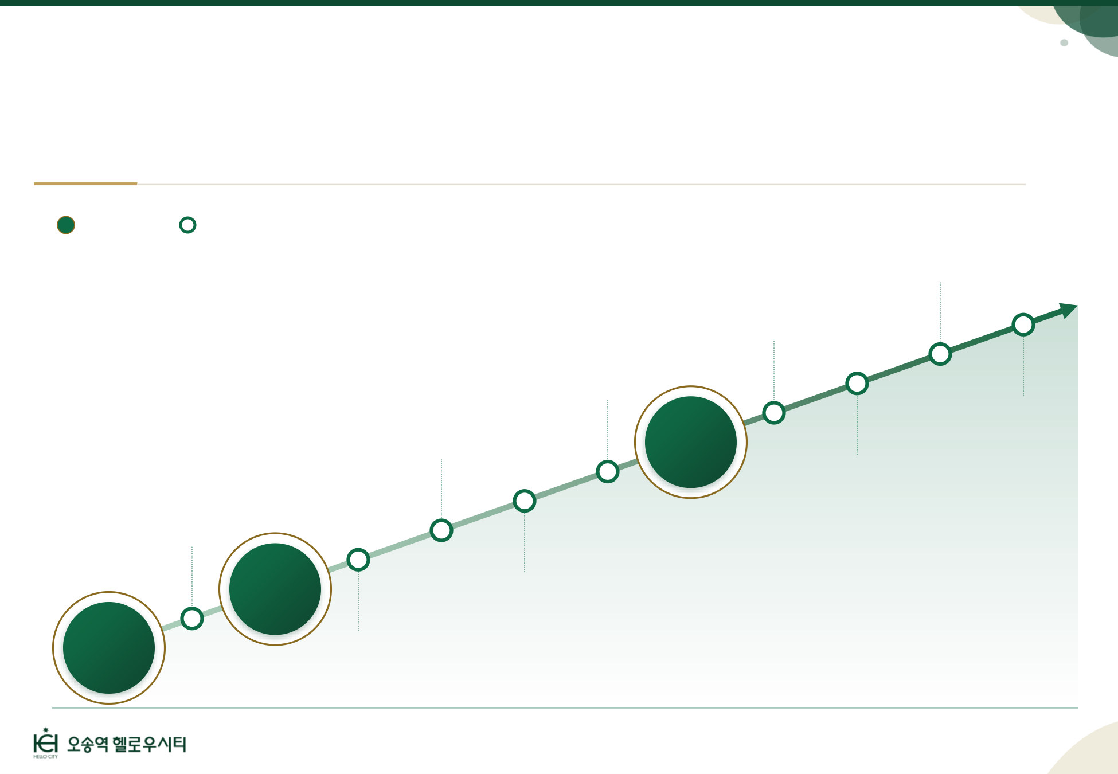
STEP 4 · 왜 지금인가 │헬로우시티 반등 포인트
‘오송역 헬로우시티’는 전국적 개발호재의 중심에 있습니다.
이제 충북도민, 청주시민 여러분과 함께 시작합니다.
사업 일정
지역 개발 호재
모집부터 입주, 입주 후까지 이어질 대규모 개발호재,
궁평지구
도시개발사업
헬로우시티의 끝없는 미래가치!
카이스트
바이오메디컬
캠퍼스타운
셀트리온
2조원 투자 지속
오송역
환승센터
복합개발
CTX
입주
개통
서울대 R&D
임상병원
AI BIO
영재학교 개교
사업계획
유통상업용지
승인
개발
조합설립
CTX
인가
착공
36
Notes:
정리하면, 헬로우시티는 모집부터 입주, 그리고 입주 후까지 개발이 계속 이어지는 곳에 있습니다.
[로드맵을 따라가며] 조합설립인가, 사업계획승인, 착공, 입주로 사업이 진행되는 동안 AI BIO 영재학교 개교, 셀트리온 투자, 카이스트 캠퍼스타운, 서울대 R&D 임상병원, 오송역 환승센터 복합개발, CTX 개통이 차례로 계획되어 있습니다.
입주하시는 날부터 그 이후까지, 동네가 계속 좋아지는 그림입니다. (각 개발 일정은 예정사항입니다.)

Slide 37
30초 자격 셀프체크
STEP
05
거주 · 세대주 · 주택 요건
세대원 판단 3단계
분담금과 납부 일정
480명 중 한 명이 되는 방법
어떻게 시작하나
우선신청 구비서류
정계약 일정과 양도
자격 확인부터 정계약까지, 지금 바로
37
Notes:
이제 마지막입니다.
이 자리의 480명 중 한 분이 되시려면 무엇이 필요한지, 지금 바로 확인해 보겠습니다.

Slide 38
STEP 5 · 어떻게 시작하나 │ 자격 셀프체크
30초 자격 셀프체크,
4개 모두 '예'라면 지금 바로 신청 가능합니다
1
충청북도(청주 포함)에 6개월 이상 계속 거주 중이다
조합설립인가 신청일(2026년 12월 예정) 기준
□ 예
□ 아니오
2
나는 세대주이다
주민등록표등본상 세대주
□ 예
□ 아니오
3
세대 전원 무주택, 또는 1명만 전용 85㎡ 이하 1채 소유
배우자 분리세대까지 합산 · 분양권도 주택 수에 포함 · 입주일까지 유지
□ 예
□ 아니오
4
본인·세대원 모두 다른 조합의 조합원이 아니다
배우자 분리세대 포함
□ 예
□ 아니오
4개 모두 '예' → 우선신청 가능! 애매하다면? 등본 한 통이면 바로 확인해 드립니다
※ 최종 자격은 조합설립인가 시 관할 지자체의 주택소유 전산검색 결과로 확정됩니다.
38
Notes:
고객님, 지금 바로 같이 체크해 보시죠. [하나씩 읽고 고객의 답을 확인]
첫째, 충청북도(청주 포함)에 6개월 이상 계속 살고 계신가요?
둘째, 세대주이신가요?
셋째, 세대 전체가 무주택이거나, 세대원 중 한 분만 전용 85㎡ 이하 집 한 채를 갖고 계신가요? 배우자분이 따로 사시면 배우자 세대까지 합산합니다.
넷째, 본인과 세대원 모두 다른 조합의 조합원이 아니신가요?
네 개 모두 '예'라면 지금 바로 우선신청이 가능하십니다. 애매한 부분은 등본 한 통이면 바로 확인해 드립니다.
▶ 주의: 최종 자격은 조합설립인가 시 관할 지자체 전산검색으로 확정됩니다. 확인 없이 '누구나 가입 가능'이라고 안내하지 않습니다.
▶ 자격이 애매한 고객은 숨김 슬라이드(자격 상세·사례)로 이동해 설명하세요.

Slide 39
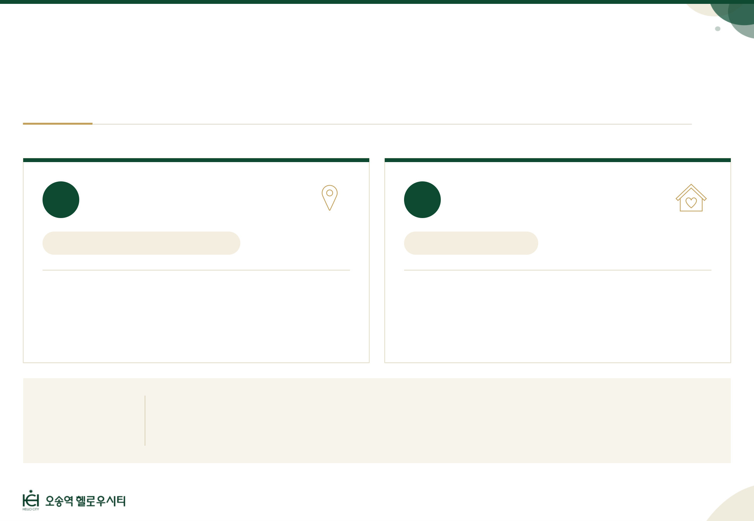
STEP 5 · 어떻게 시작하나 │ 오송역세권 하늘을 누릴 단 480명
헬로우시티의 입주는 충북 167만, 청주 89만명 중 단 480명만 가능
입주 권한을 누릴 수 있는 조합원의 주요 자격요건은 2가지
01
거주 요건
02
주택소유 및 세대주 요건
※ 조합설립인가 신청 후 변경 가능
※ 입주일까지 유지 必
조합설립인가 신청일 기준
조합설립인가 신청일 기준
‘충청북도(청주 포함)에 6개월 이상 계속하여
거주한 분’
‘85㎡ 이하 주택을 1채만 소유’하거나,
‘무주택’인 ‘세대주’
① 조합설립인가 신청 예정일 : 2026년 12월
② 주택소유 판단 시 주민등록표상 세대원 전원을 대상(배우자 분리세대 포함)으로 하오니 유의하시기 바랍니다.
③ 본인 포함 세대원 전원(배우자 분리세대 포함)이 다른 조합의 조합원이 아니어야 합니다.
※ 참고사항
39
Notes:
자격 요건을 정식으로 보면 두 가지입니다.
조합설립인가 신청일(2026년 12월 예정) 기준으로, 충청북도에 6개월 이상 계속 거주하신 분, 그리고 85㎡ 이하 주택을 1채만 소유하거나 무주택인 세대주이십니다.
주택 소유는 배우자 분리세대까지 포함해서 판단하고, 입주일까지 유지하셔야 합니다.

Slide 40
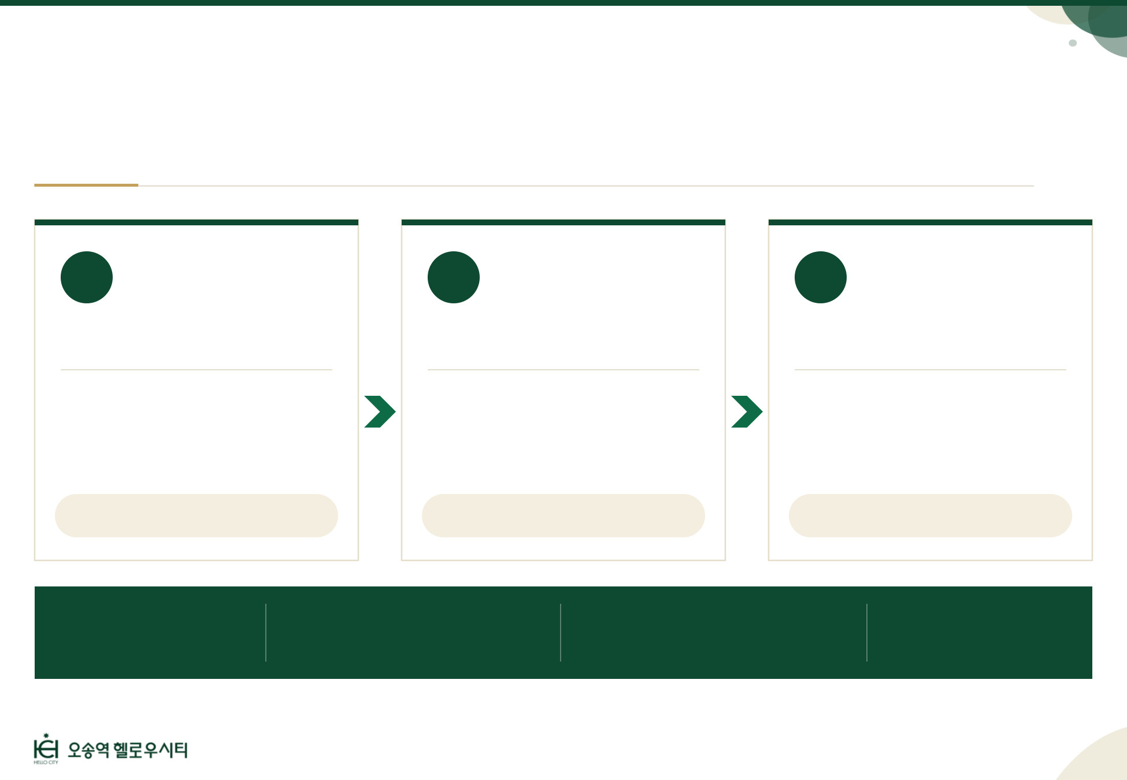
STEP 5 · 어떻게 시작하나 │ 오송역세권 하늘을 누릴 단 480명
세대원 판단은 3단계면 끝
등본 → 관계 → 주택 수, 순서대로 확인
01
등본 확인
02
관계 확인
03
주택 수 합산
같은 주민등록표에 있나?
직계가족 또는 배우자인가?
세대 전체 몇 채, 몇 ㎡인가?
• 본인 세대 등본 발급
• 포함: 배우자, 부모·조부모,
• 무주택 → 가능
• 배우자가 따로 살면 배우자
자녀·손자녀
• 1명만 85㎡ 이하 1채 → 가능
등본도 발급
• 제외: 형제자매, 동거인, 친척
• 85㎡ 초과 또는 2채 이상 → 불가
※ 등본에 없는 부모·자녀는 제외
※ 직계가 아니면 집이 있어도 무관
※ 입주 가능일까지 유지해야 함
집이 2채 이상?
① 매도
팔아서 85㎡ 이하 1채 이하로
② 세대분리
집 있는 부모·자녀 등본 분리
※ 신청일 전 완료
배우자는 분리해도 합산
이렇게 정리하면 가능
근거: 주택법 시행령 제21조 제1항 제1호 (지역주택조합 조합원 자격)
40
Notes:
세대원 판단은 3단계면 끝납니다. 등본에 함께 올라 있는지, 직계가족이나 배우자인지, 세대 전체 주택이 몇 채·몇 ㎡인지 순서대로 보시면 됩니다.
형제자매나 동거인은 집이 있어도 상관없습니다.
집이 2채 이상이시면 신청일 전에 매도하시거나, 집이 있는 부모·자녀분과 세대를 분리하시면 가능해질 수 있습니다. 다만 배우자는 분리해도 합산된다는 점만 기억해 주세요.

Slide 41
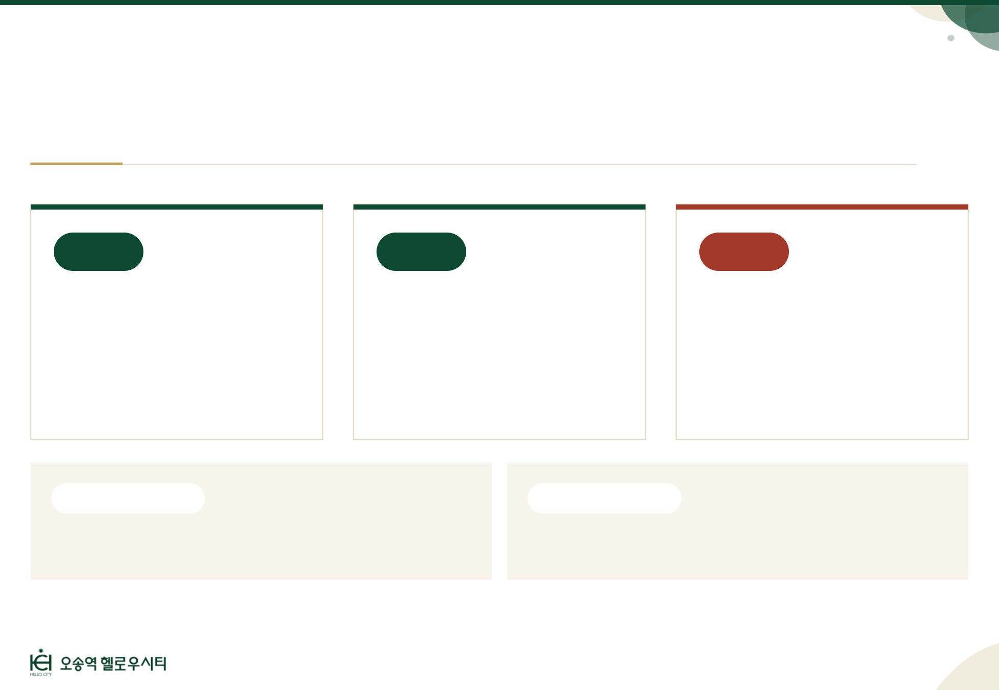
STEP 5 · 어떻게 시작하나 │ 오송역세권 하늘을 누릴 단 480명
세대 전체가 무주택이거나
세대원 1명의 85㎡ 이하 1채까지만 가능
가능
가능
불가
세대 전원 무주택
1명만 85㎡ 이하 1채
85㎡ 초과 또는 2채 이상
본인·배우자·같은 등본의 직계가족
모두 집이 없음
예: 본인 명의 전용 84㎡ 아파트 1채,
나머지 무주택
예: 본인 1채 + 같은 등본 부모 1채 =
세대 2채
주택 수에 포함
유지 기간
분양권 등 ‘당첨자 지위’(승계 포함)도 1채로 계산
조합설립인가 신청일부터 입주 가능일까지 계속 유지
근거: 주택법 시행령 제21조 제1항 제1호 가목, 주택법 시행규칙 제8조, 주택공급에 관한 규칙 제2조 제7호 (당첨자)
41
Notes:
한 장으로 정리하면 이렇습니다.
세대 전원 무주택이면 가능, 한 명만 85㎡ 이하 1채면 가능, 85㎡ 초과이거나 세대 합산 2채 이상이면 불가입니다.
분양권 같은 당첨자 지위도 1채로 계산하니, 분양권을 갖고 계시면 꼭 말씀해 주세요.

Slide 42
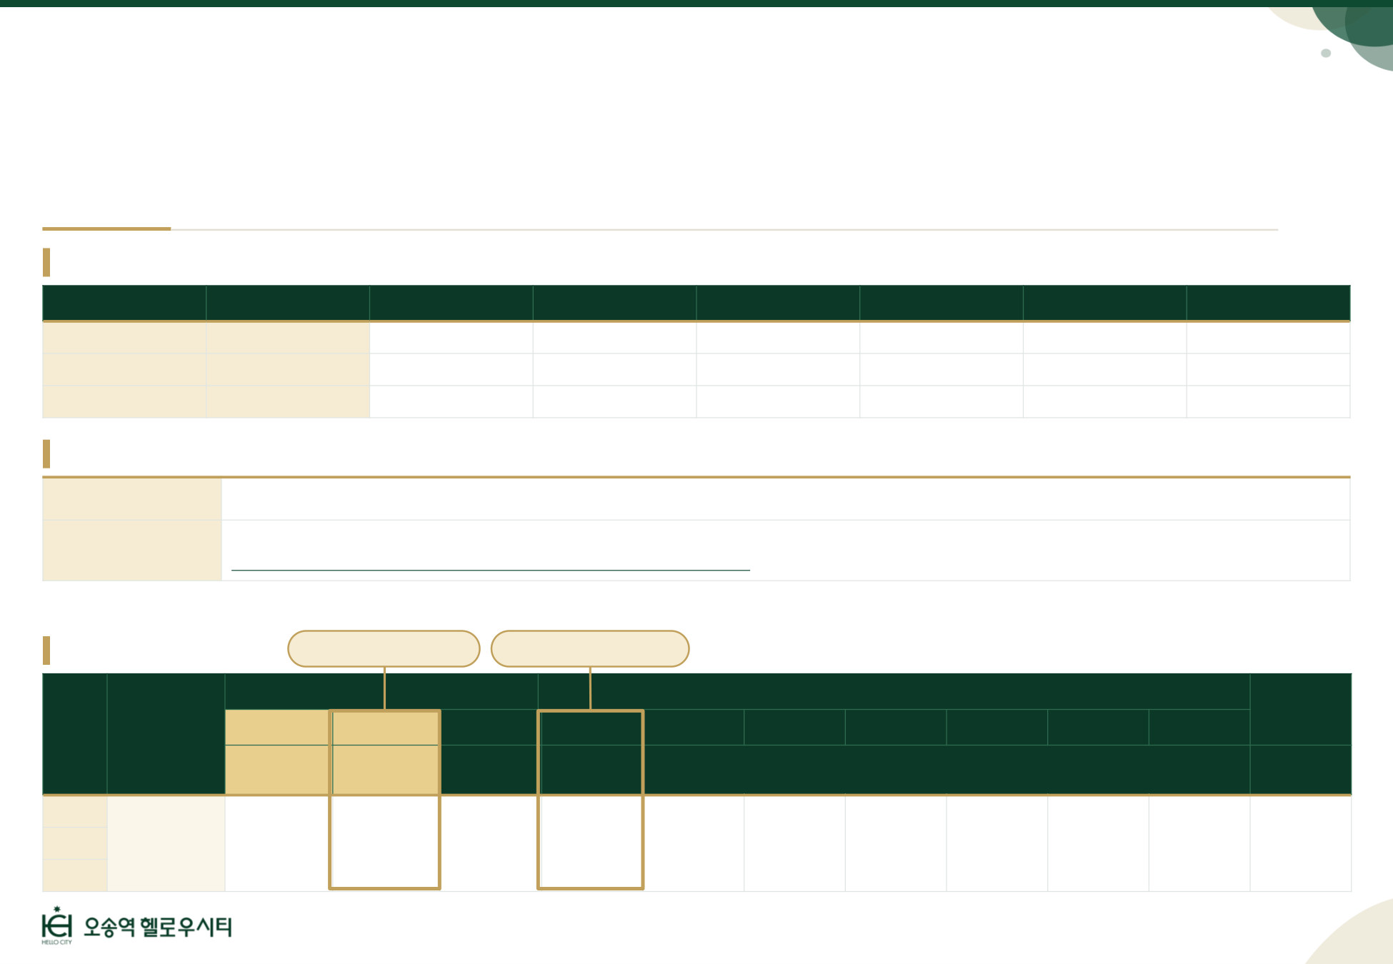
STEP 5 · 어떻게 시작하나 │ 99.9% 안정적인 사업성 확보
총분담금은 평균금액으로, 동·호수(층)별 분담금은 총회를 통해 결정
사업계획승인 전 주택형 및 세대수는 변동 가능 → 승인 후 추첨 배정 예정
주택형 설계계획
주택형 계획
세대수 계획
전용면적(㎡)
공용면적(㎡)
공급면적(㎡)
기타공용면적(㎡)
계약면적(㎡)
대지지분(㎡)
84A
203
84.51
31.70
116.21
70.14
186.35
14.6131
84B
160
84.52
32.14
116.66
70.15
186.81
14.6149
84C
117
84.49
31.63
116.12
70.13
186.25
14.6097
주택형 및 동호수 배정의 시기 및 방법
배정 시기
동·호수 배정 시기는 사업계획승인 후 조합 총회에서 결의 후 안내
배정 방법
조합가입 계약체결이 완료되고 납부일정에 따른 조합원 분담금 및 업무대행비 전액을 완납한 조합원에 한하여
추후 공지되는 장소에서 조합원의 입회하에 공개추첨으로 동·호수를 배정함
※ 단. 추후 인·허가 변경에 따라 동·호수 배치는 변경될 수 있으며, 동·호수 및 배치는 사업계획 승인 이후 확정됨을 알려 드립니다.
분담금 납부 일정
계약전 양도가능 [1회]
양도가능 [착공+3개월]
[단위 : 천원]
계약금
중도금
잔금(10%)
구분
분담금총액
우선신청금
1차(10%)
2차(10%)
1차(10%)
2차(10%)
3차(10%)
4차(10%)
5차(10%)
6차(10%)
7차(10%)
신청 시
계약 시
26.10.
설립인가
사업승인
별도 지정 예정
입주 시
26.12. 예상
27.06. 예상
2027.10. 착공예정
84A
84B
674,950
5,000
62,495
67,495
67,495
67,495
67,495
67,495
67,495
67,495
67,495
67,495
[대출 알선 예정]
84C
42
Notes:
분담금입니다. 주택형은 84A 203세대, 84B 160세대, 84C 117세대로 계획되어 있고, 전용면적은 모두 84㎡대입니다.
총분담금은 평균 6억 7,495만 원이고, 동·호수별 금액은 사업계획승인 후 총회에서 결정되며 공개추첨으로 배정합니다.
[납부 일정] 우선신청금 500만 원, 계약 시 1차 계약금, 설립인가 시 2차 계약금, 이후 중도금은 공정에 따라 나눠 내시고, 1차 중도금은 대출 알선이 예정되어 있습니다.
계약 전 1회, 착공 3개월 이후에는 양도도 가능합니다.

Slide 43
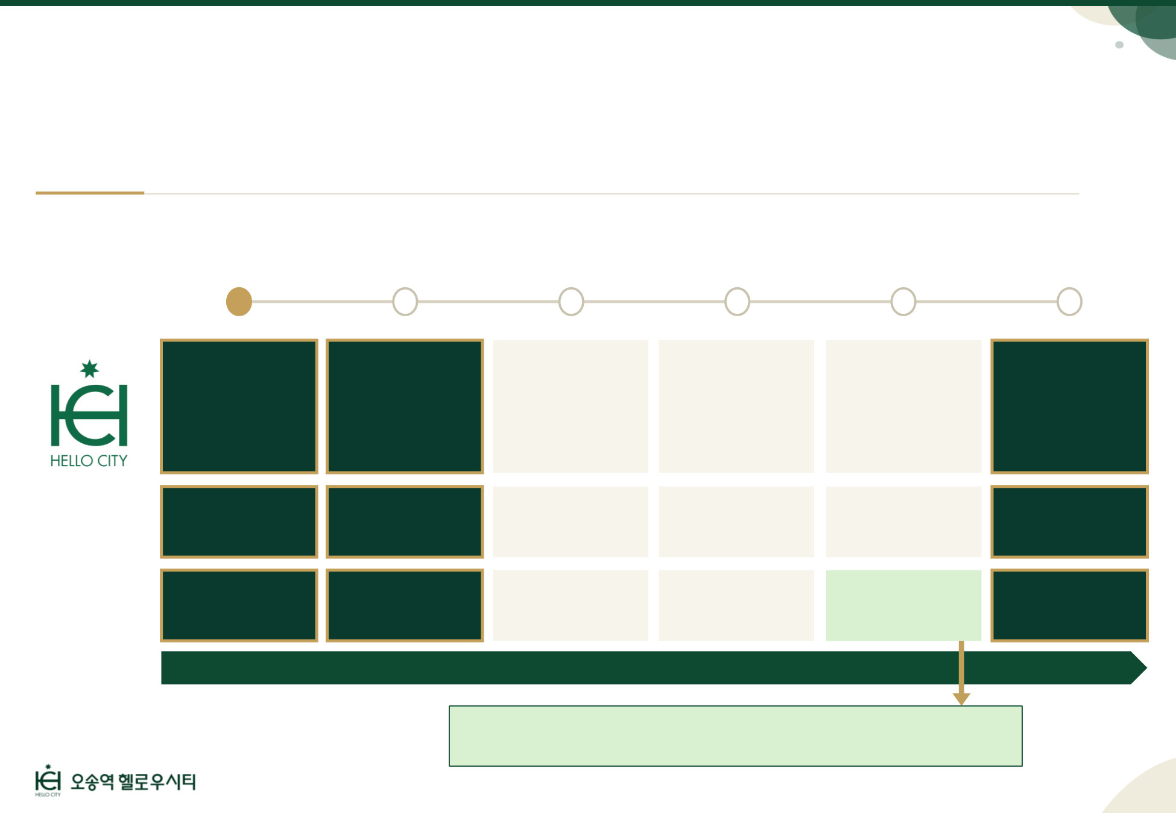
STEP 5 · 어떻게 시작하나 │ 99.9% 안정적인 사업성 확보
헬로우시티 사업은 일반 지주택과는 완전히 다른 사업
조합원 모집부터 설립인가, 사업계획승인부터 입주까지 다이렉트
01
02
03
04
05
06
토지 99.9%
계약 완료!
조합원 모집
조합설립인가
사업계획승인
착공
입주
자격 확인 후 가입
(현재 단계)
창립총회와 인가 신청
설계·인허가 확정
공정에 따른
분담금 납입
2031년 2월 예정
사업진행계획 →
10/8 공고
10/9 신청개시
10/23~25 정계약
2026년 12월 예정
(+45일 내 인가 예상)
2027년 6월 접수
(약 4개월 소요 예상)
2027년 10월 예정
(40개월 공사 시)
2031년 2월 예정
납부조건 →
신청금 500만원
1차 계약금 10%
2차 계약금 10%
납부금액 없음
1차 중도금 10%
2~7차 중도금 60%
[집단대출]
잔금 10%
원활하고 안정적인 사업기반 확보!
1차 중도금 10%, 정계약 기간 내 “신한은행 홍보관 내 상주”
대출상담+통장발급 시행
43
Notes:
전체 일정을 한눈에 보시겠습니다.
10월 8일 모집공고, 10월 9일 신청 개시, 10월 23~25일 정계약입니다. 조합설립인가 2026년 12월 예정, 사업계획승인 2027년 6월 접수, 착공 2027년 10월, 입주 2031년 2월 예정입니다.
납부도 단계별로 나뉘어 있어 한 번에 큰 부담이 생기지 않습니다. 정계약 기간에는 신한은행 직원이 홍보관에 상주하면서 대출 상담과 통장 발급을 도와드립니다.
▶ 주의: 일정은 모두 '목표·예정'으로 안내합니다.

Slide 44
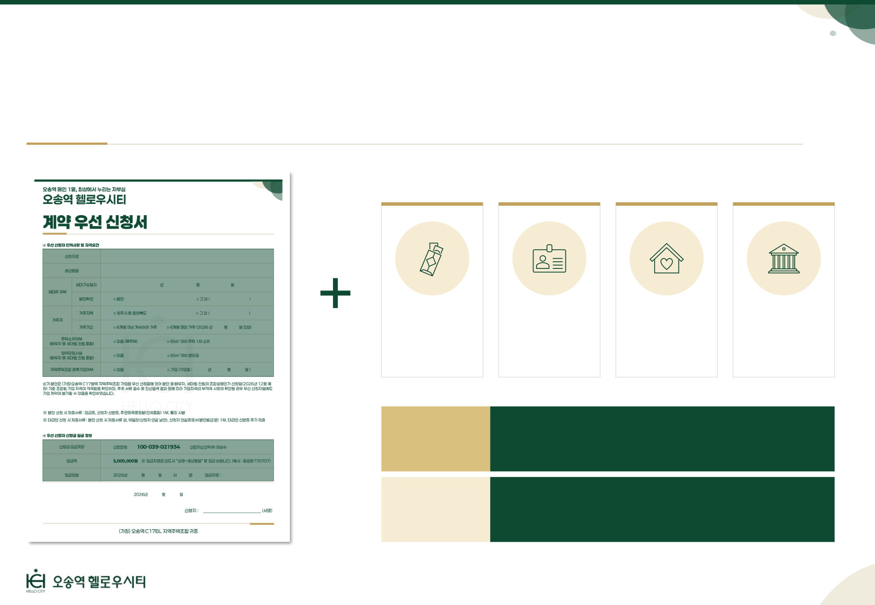
STEP 5 · 어떻게 시작하나 │ 99.9% 안정적인 사업성 확보
10/9(금) ~ 10/22(목) 단 14일간, 신청금 500만원으로 단 480명,
오송역 헬로우시티의 미래가치 - 조합원 지위 “계약권한” 획득 [선착순]
구비 사항
조합원 자격 임시 체크
신청금
500만원
신분증
등본
통장사본
조합원
선착순 확정
선착순 480명에 한하여, 추첨 없이,
헬로우시티 조합원 지위 획득 가능!
계좌번호 및 입금정보
예비자
선착순 확정
이 후 200명(예정)에 한하여,
헬로우시티 예비자 지위 획득 가능!
44
Notes:
신청 방법은 간단합니다. 신청금 500만 원과 신분증, 등본, 통장사본만 준비하시면 됩니다.
선착순 480명은 추첨 없이 조합원 지위를 얻고, 그다음 200명(예정)까지는 예비자 지위를 얻습니다.
순서가 곧 기회라서, 결정하셨다면 빠를수록 유리합니다.
▶ 주의: 입금은 반드시 지정 신탁계좌로. 납부 전에 신청서 내용, 입금 계좌, 환불 조건, 정계약 전환 조건을 함께 확인해 드립니다.

Slide 45
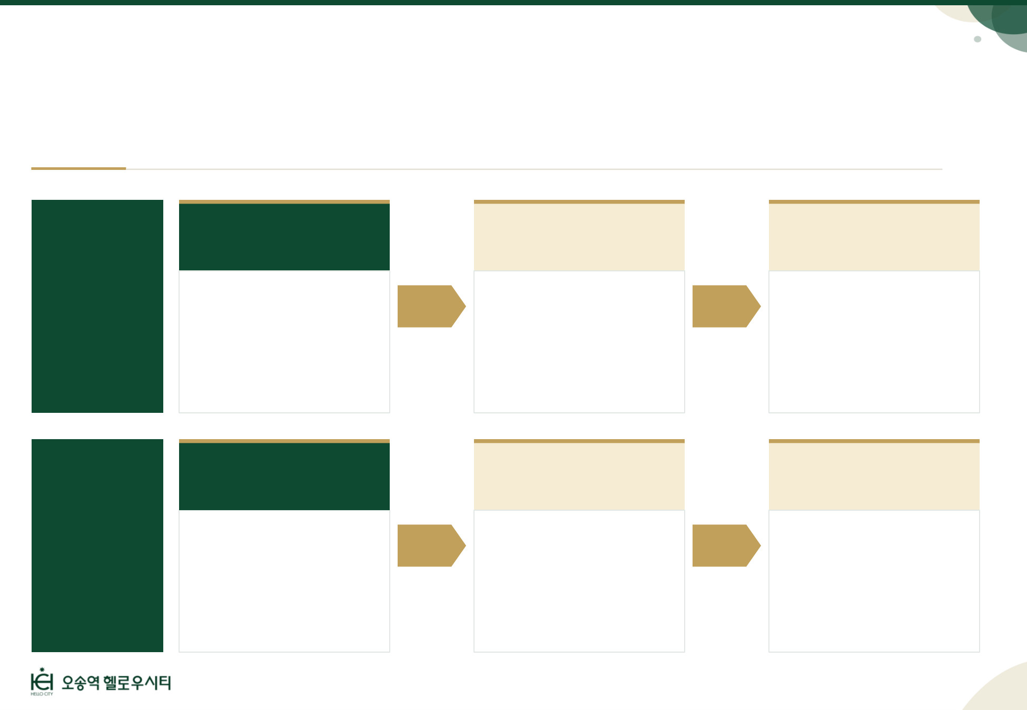
STEP 5 · 어떻게 시작하나 │ 99.9% 안정적인 사업성 확보
10/23(금) ~ 10/25(일) 3일간, 선착순 480명 - 정계약 체결 가능
정계약 기간 내에는 “단 1회”에 한하여 “계약 권한” 양도 가능
10/23(금) ~ 10/25(일)
[3일간]
10/26(월) ~ 10/30(금)
[5일간] 예정
10/31(토) 부터
정계약 및
예비자
계약 체결
우선 신청자 중
잔여 시
우선 신청자 중
잔여 시
잔여 지위
계약 권한자
정계약 체결
예비자
정계약 체결
선착순
계약체결
정계약 기간
착공 후 3개월 경
이후 매월 1회
계약 권한 및
조합원 지위
“계약권한”
단 1회에 한하여
양도 일정
“조합원 지위”
“조합원 지위”
양도 가능
양도 가능
양도 가능
45
Notes:
정계약 일정입니다.
10월 23일(금)부터 25일(일)까지 3일간, 우선 신청자 중 계약 권한자가 정계약을 체결합니다. 잔여가 있으면 10월 26~30일 예비자, 10월 31일부터 일반 선착순으로 넘어갑니다.
정계약 기간 안에는 '계약 권한'을 단 1회 양도할 수 있고, 착공 후 3개월경부터는 조합원 지위도 매월 1회 양도할 수 있습니다.
상황이 바뀌어도 선택지가 있다는 뜻입니다.

Slide 46
B E F O R E Y O U D E C I D E
저희 말만 믿지 마십시오.
이 여섯 가지를 직접 확인하고 결정하십시오.
CHECK 01
토지계약 현황
토지 99.9% 계약 서류
CHECK 02
청주시 모집신고
모집신고 수리 · 신고필증
CHECK 03
신탁 자금관리
신한자산신탁 계약 · 입금계좌 명의
CHECK 04
사업 진행 단계
현재: 조합원 모집 단계
CHECK 05
주변 84㎡ 실제 가격
실거래가로 직접 비교
CHECK 06
업무대행사 이력
팍스디앤엠 사업수행 실적
그리고 마지막으로, 오송역 바로 앞 49층 84㎡가 이 가격이라면
경쟁력이 있는지, 판단은 고객님께서 해 주십시오.
46
Notes:
[목소리를 낮추고 천천히]
오늘 제 말씀을 다 믿으실 필요는 없습니다. 지역주택조합이니까, 더 확인하셔야 합니다.
대신 이 여섯 가지는 꼭 직접 확인해 보십시오. 토지계약 현황, 청주시 모집신고, 신탁 자금관리, 사업 진행 단계, 주변 84㎡ 실제 가격, 그리고 업무대행사의 실제 사업수행 이력입니다.
요청하시면 지금 바로 서류로 보여드리겠습니다.
그리고 마지막으로, 오송역 바로 앞 49층 84㎡가 이 가격이라면 경쟁력이 있는지, 그 판단은 고객님께서 해 주시면 됩니다.
▶ 상담사 TIP: 이 말을 마친 뒤 3초간 침묵하세요. 고객이 먼저 말하게 두는 것이 가장 강한 클로징입니다.

Slide 47
STEP 5 · 어떻게 시작하나 │ 다음 단계
결정하셨다면, 지금 하실 일은 딱 3가지
선착순 480명 · 추첨 없음 · 청약통장 불필요
01
자격 확인
02
우선신청
03
정계약
주민등록표등본 지참
신청금 500만원
신분증 · 등본 · 통장사본
10/23(금) ~ 10/25(일)
3일간
배우자 주소가 다르면
배우자 등본도 함께
지정 신탁계좌 입금 →
선착순 번호 발급
정계약 기간 내
계약 권한 1회 양도 가능
10/9 ~ 10/22
우선신청
10/23 ~ 10/25
정계약
10/26 ~ 10/30
예비자 정계약(예정)
10/31 ~
잔여 선착순
가입비 예치일부터 30일 이내, 이유 없이 철회 가능 (주택법 제11조의6)
※ 일정은 사업 여건에 따라 변경될 수 있습니다. 납부는 반드시 지정 신탁계좌로만 가능합니다.
47
Notes:
결정하셨다면, 오늘 하실 일은 딱 세 가지입니다.
첫째, 등본으로 자격을 확인합니다. 둘째, 우선신청서를 작성하고 신청금 500만 원을 신탁계좌로 입금합니다. 셋째, 정해진 기간에 정계약을 체결하시면 됩니다.
선착순 480명이고, 추첨이 없고, 청약통장도 필요 없습니다. 그리고 가입비 예치일부터 30일 안에는 이유 없이 철회할 수 있는 법적 안전장치도 있습니다.
[신청서를 꺼내며] 고객님, 자격 확인부터 같이 해 보실까요?

Slide 48

T H A N K Y O U · O S O N G H E L L O C I T Y
전국의,
청주의,
흥덕구의,
오송신도시의,
전국
청주
흥덕구
오송역세권의,
오송신도시
오송역세권
중심 속의 중심
오송역 헬로우시티
HELLO
CITY
그 중심의 주인공이 되어 주십시오.
감사합니다.
48
Notes:
전국의 중심 청주, 청주의 중심 흥덕구, 흥덕구의 중심 오송신도시, 그리고 오송역세권의 중심, 오송역 헬로우시티입니다.
오늘 시간 내주셔서 감사합니다. 궁금하신 점은 언제든 저에게 직접 연락 주세요.

Slide 49
모집 일정 · 계약서 p.50~51
APPENDIX
참고
자격 상세 · 사례 p.52~58
개발호재 상세 p.59~69
고객 Q&A 16문항 p.70~77
고객 질문에 따라 꺼내 보는
상담 참고자료
슬라이드쇼에서는 자동으로 건너뜁니다.
번호 입력 후 Enter → 해당 장으로 바로 이동
49
Notes:
[숨김 슬라이드 안내]
여기서부터는 고객 질문에 따라 꺼내 보는 참고자료입니다. 슬라이드쇼에서는 자동으로 건너뜁니다.
슬라이드쇼 중에 슬라이드 번호를 누르고 Enter 키를 누르면 해당 장으로 바로 이동합니다.

Slide 50
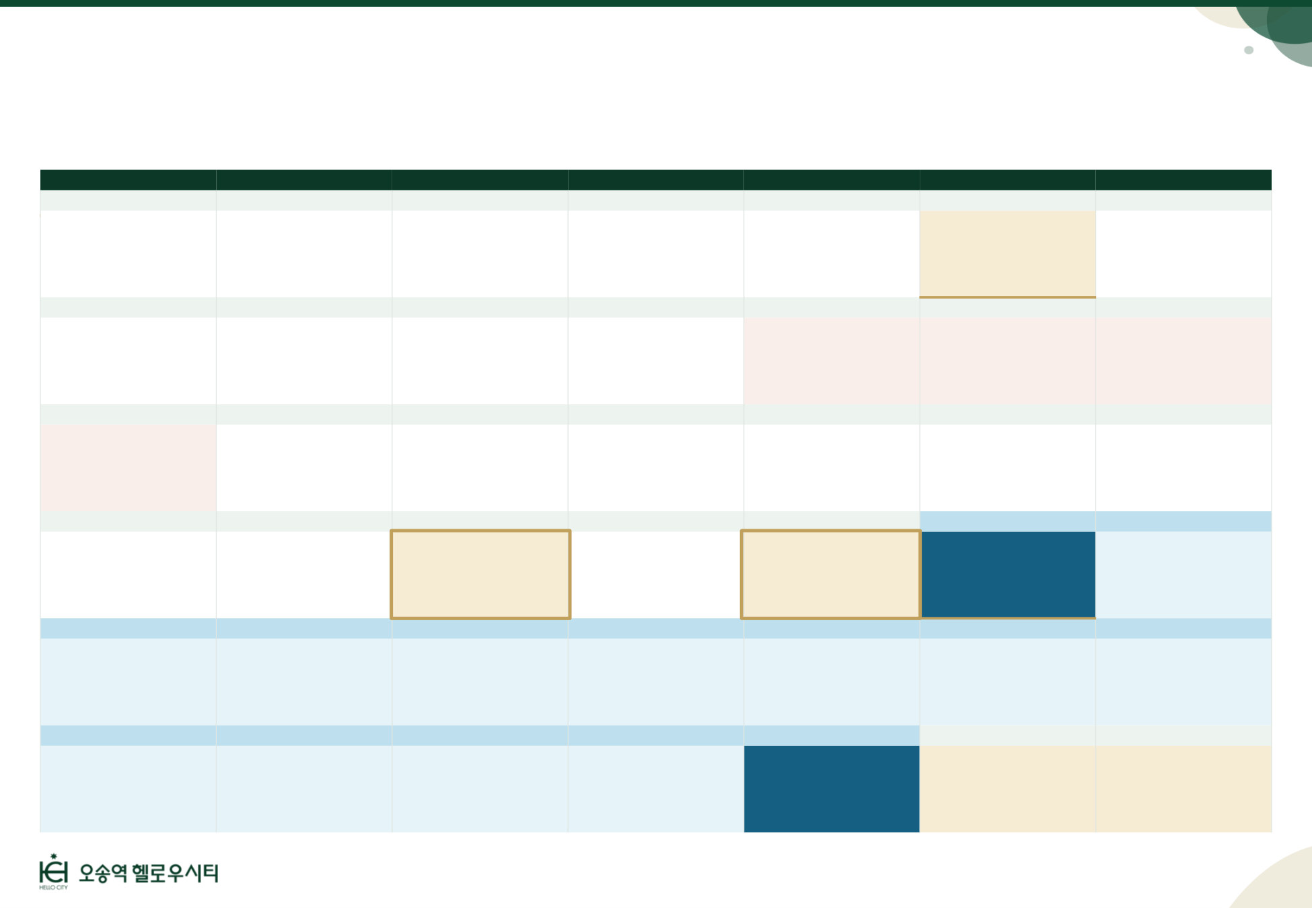
APPENDIX · 상담 참고자료 │ 모집 일정
오송역 헬로우시티 모집 일정
일
월
화
수
목
금
토
9/13
9/14
9/15
9/16
9/17
9/18
9/19
조합원 모집 신고
9/20
9/21
9/22
9/23
9/24
9/25
9/26
추석연휴
추석연휴
추석연휴
9/27
9/28
9/29
9/30
10/1
10/2
10/3
추석연휴
10/4
10/5
10/6
10/7
10/8
10/9
10/10
조합원 모집신고
조합원 모집공고
신청접수 개시
수리 예정
10/11
10/12
10/13
10/14
10/15
10/16
10/17
10/18
10/19
10/20
10/21
10/22
10/23
10/24
신청접수 종료
주택홍보관 그랜드 오픈
3일간 정계약 체결 개시
50
Notes:
[참고] 모집 일정 달력: 일정 질문이 나오면 보여주세요.

Slide 51
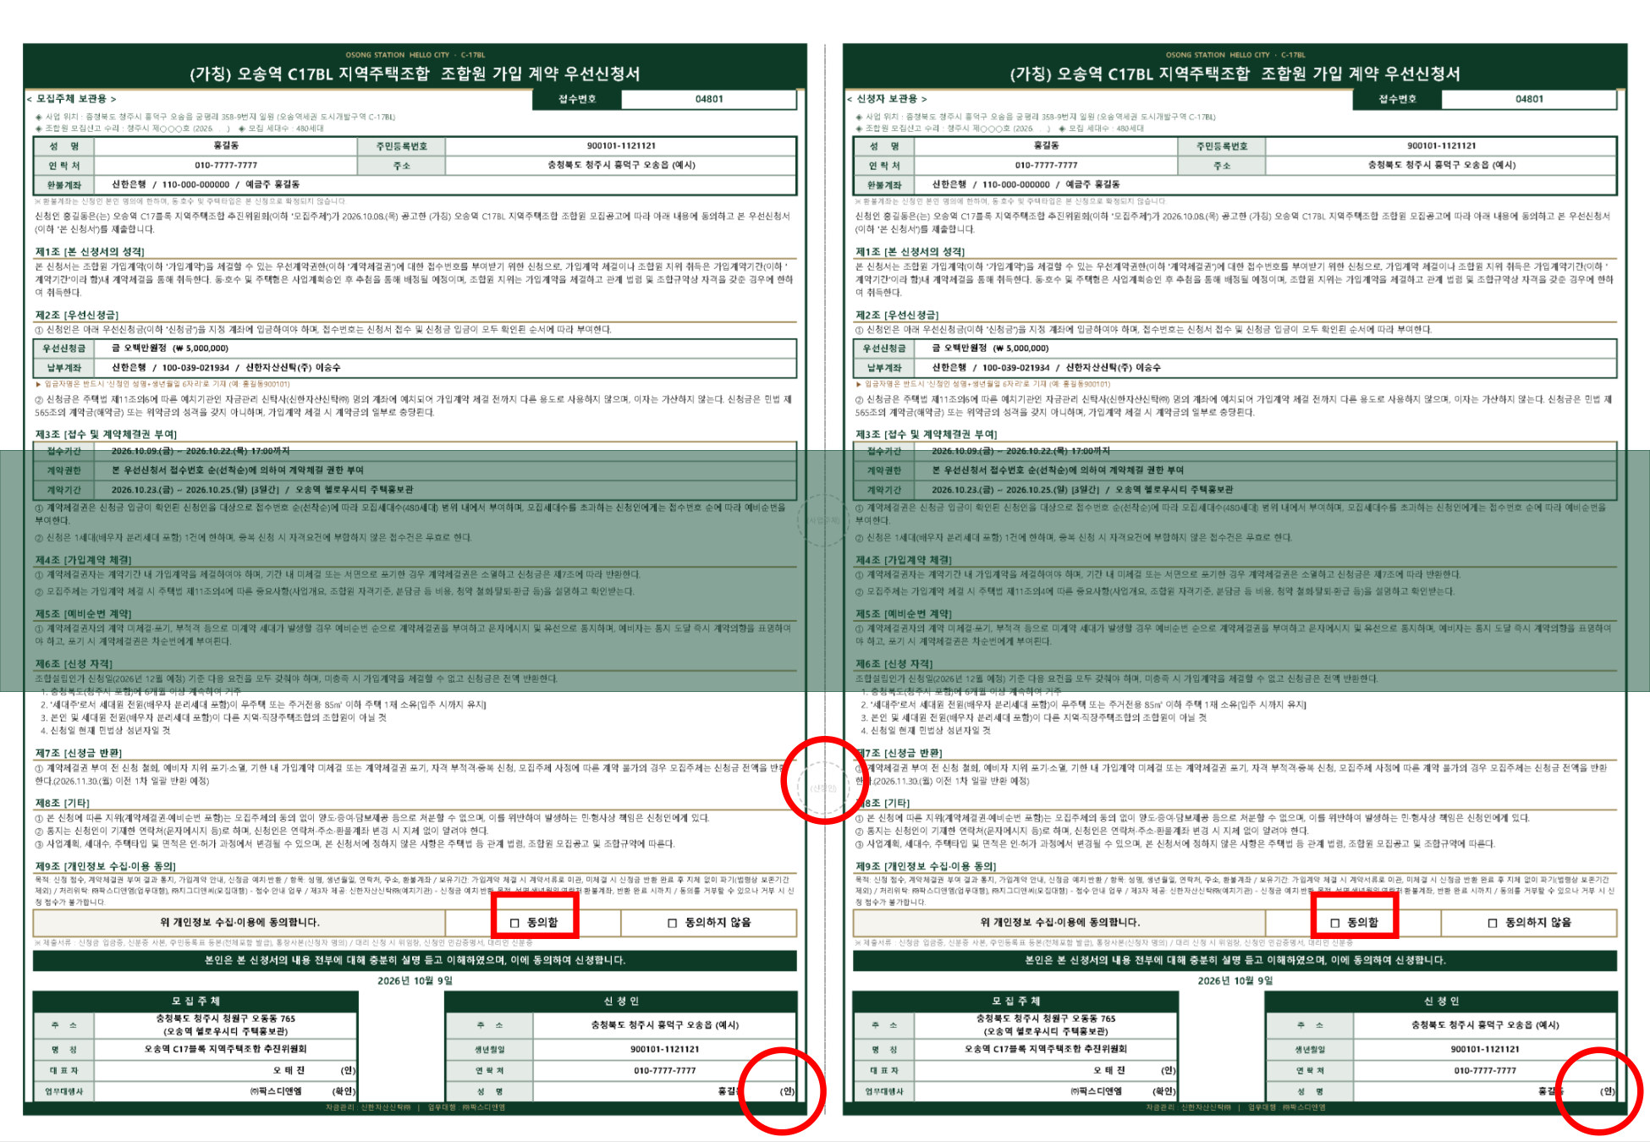
계약서 발급석 제출 → 입금 확인 → 고유번호[선착순 번호] 발급 → 사업주체 인장 날인 → 계약자 서명 및 발급
서명
V체크
V체크
서명
서명
51
Notes:
[참고] 우선신청 계약서 작성 순서: 계약서 발급 → 입금 확인 → 선착순 번호 발급 → 사업주체 날인 → 계약자 서명.

Slide 52
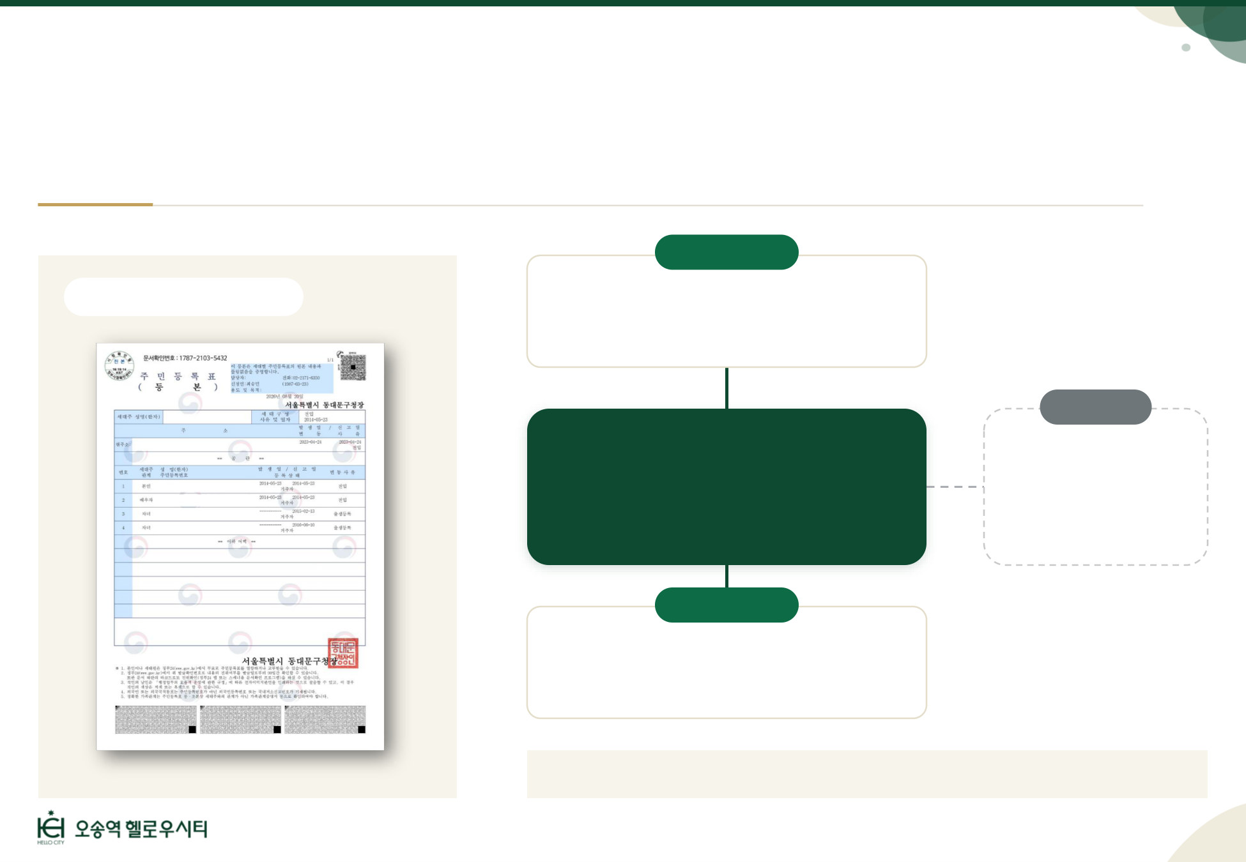
APPENDIX · 상담 참고자료 │ 오송역세권 하늘을 누릴 단 480명
주택소유는 ‘등본상의 한 세대’ 전체로 판단
본인·배우자는 무조건 ‘한 몸’, 분리 시 두 개의 등본 직계가족 합산
나의 세대원
주민등록표(등본) 기준
직계존속
부모 · 조부모 (본인·배우자 혈연)
판단 제외
무조건 ‘한 몸’으로 판단
형제자매
본인 + 배우자
동거인 · 친척
나의 세대원
직계비속
자녀 · 손자녀 (본인·배우자 혈연)
※ 배우자는 등본이 달라도 포함 (배우자 분리세대 → 배우자 세대원까지 합산)
52
Notes:
[참고] 세대원 범위 상세: 배우자는 등본이 달라도 포함됩니다.

Slide 53
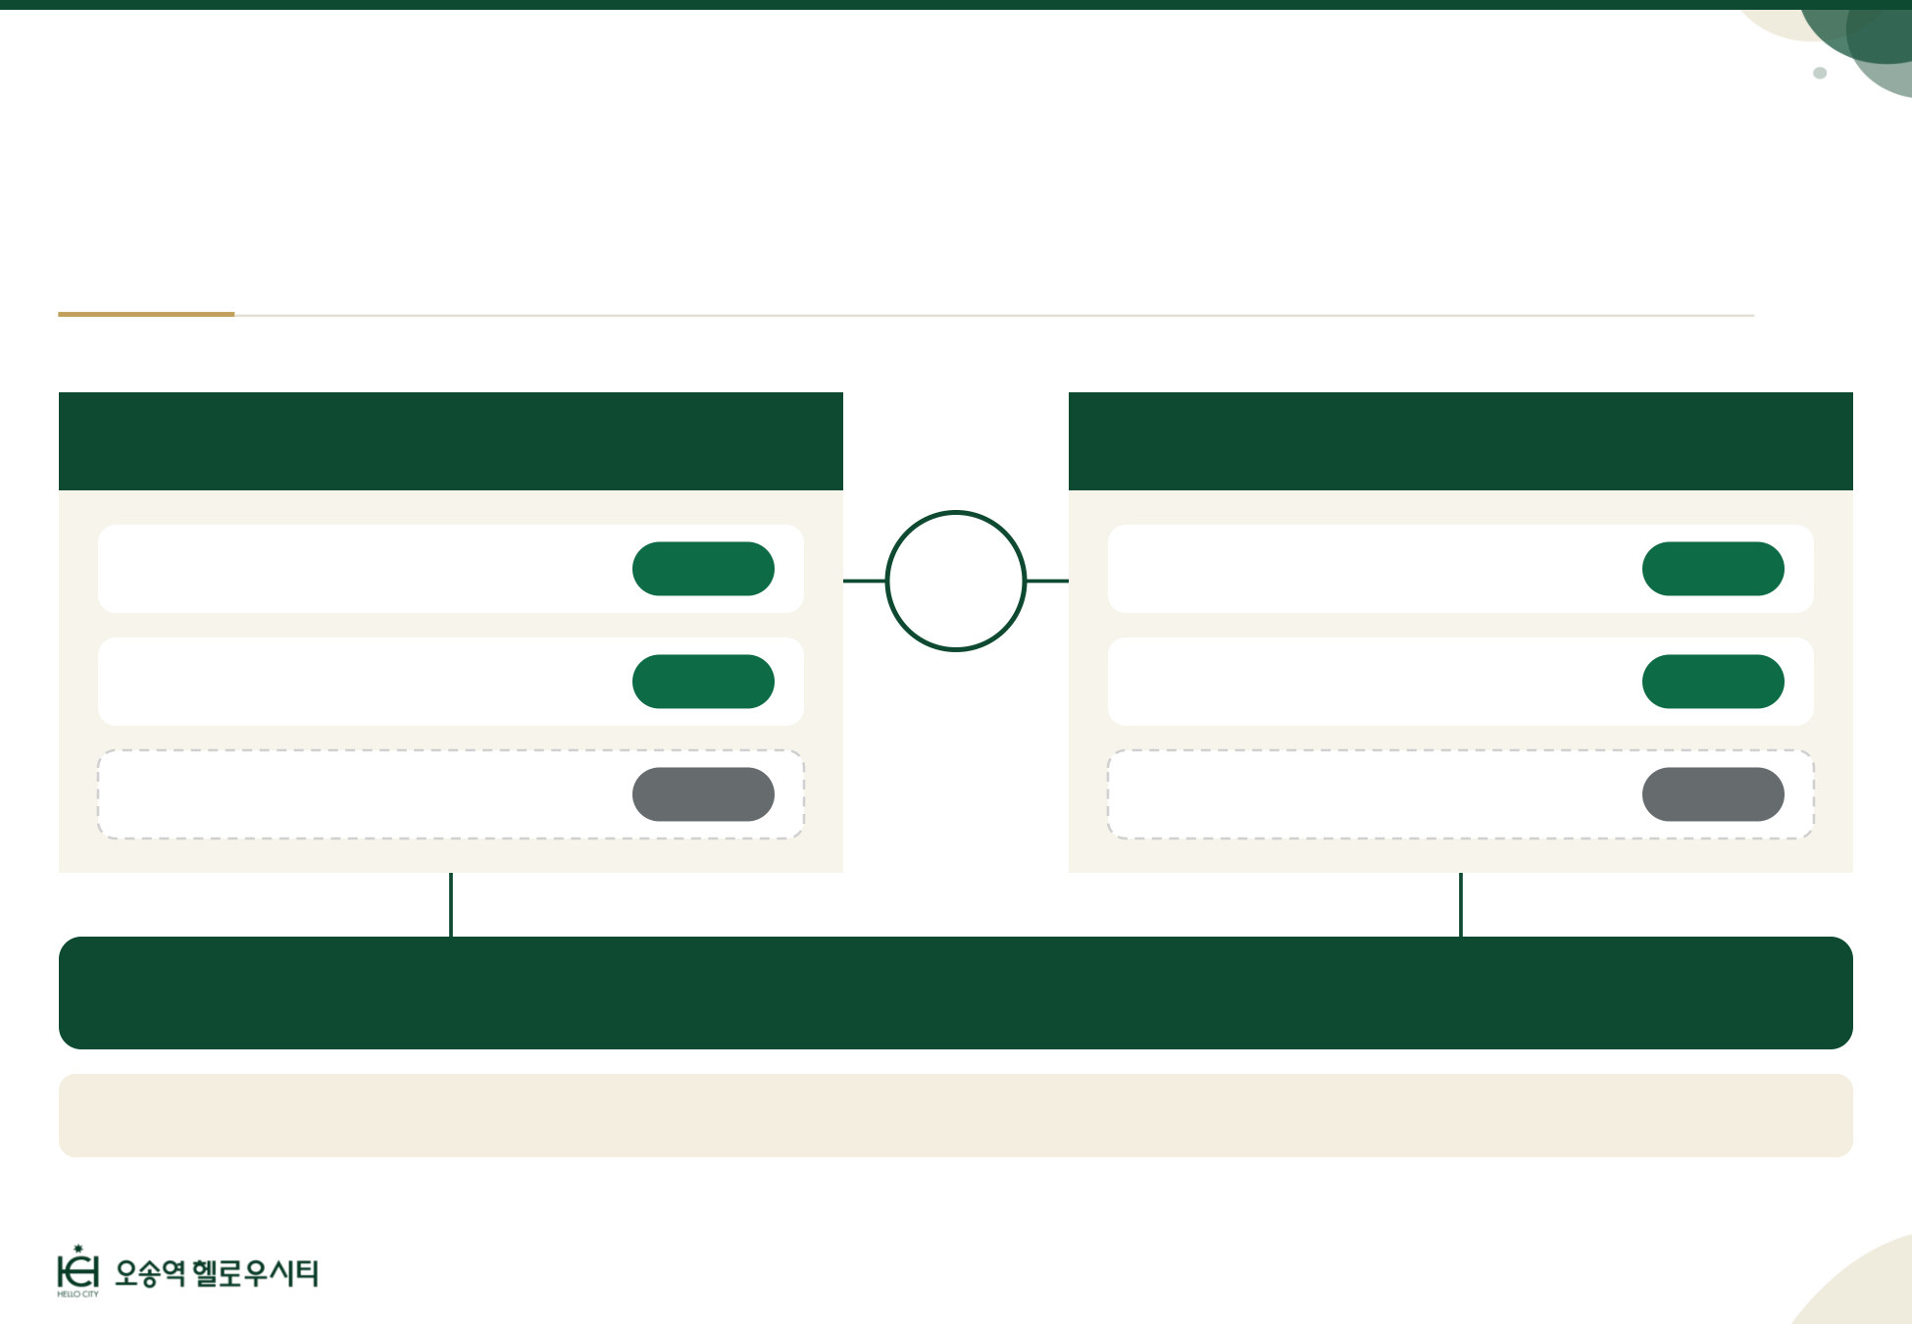
APPENDIX · 상담 참고자료 │ 오송역세권 하늘을 누릴 단 480명
배우자가 따로 살아도
배우자 세대까지 ‘한 세대’로 합산
본인 세대 · 등본 A
배우자 세대 · 등본 B
본인 (세대주)
포함
부부
배우자 (세대주)
포함
같은 등본의 자녀
포함
배우자와 같은 세대의 직계혈족
포함
같은 등본의 형제자매
제외
배우자 등본의 동거인
제외
등본 A + 등본 B 세대 전체 주택 합산 → 무주택 또는 1명만 85㎡ 이하 1채
확인 포인트 주말부부·직장 등으로 배우자 주소가 다르면 배우자 등본도 반드시 함께 확인
근거: 주택법 시행령 제21조 제1항 제1호 가목 (등본이 다른 세대주의 배우자 및 그 배우자와 동일한 세대를 이루는 사람 포함)
53
Notes:
[참고] 배우자 분리세대 합산: 주말부부 등 배우자 주소가 다르면 배우자 등본도 함께 확인하세요.

Slide 54
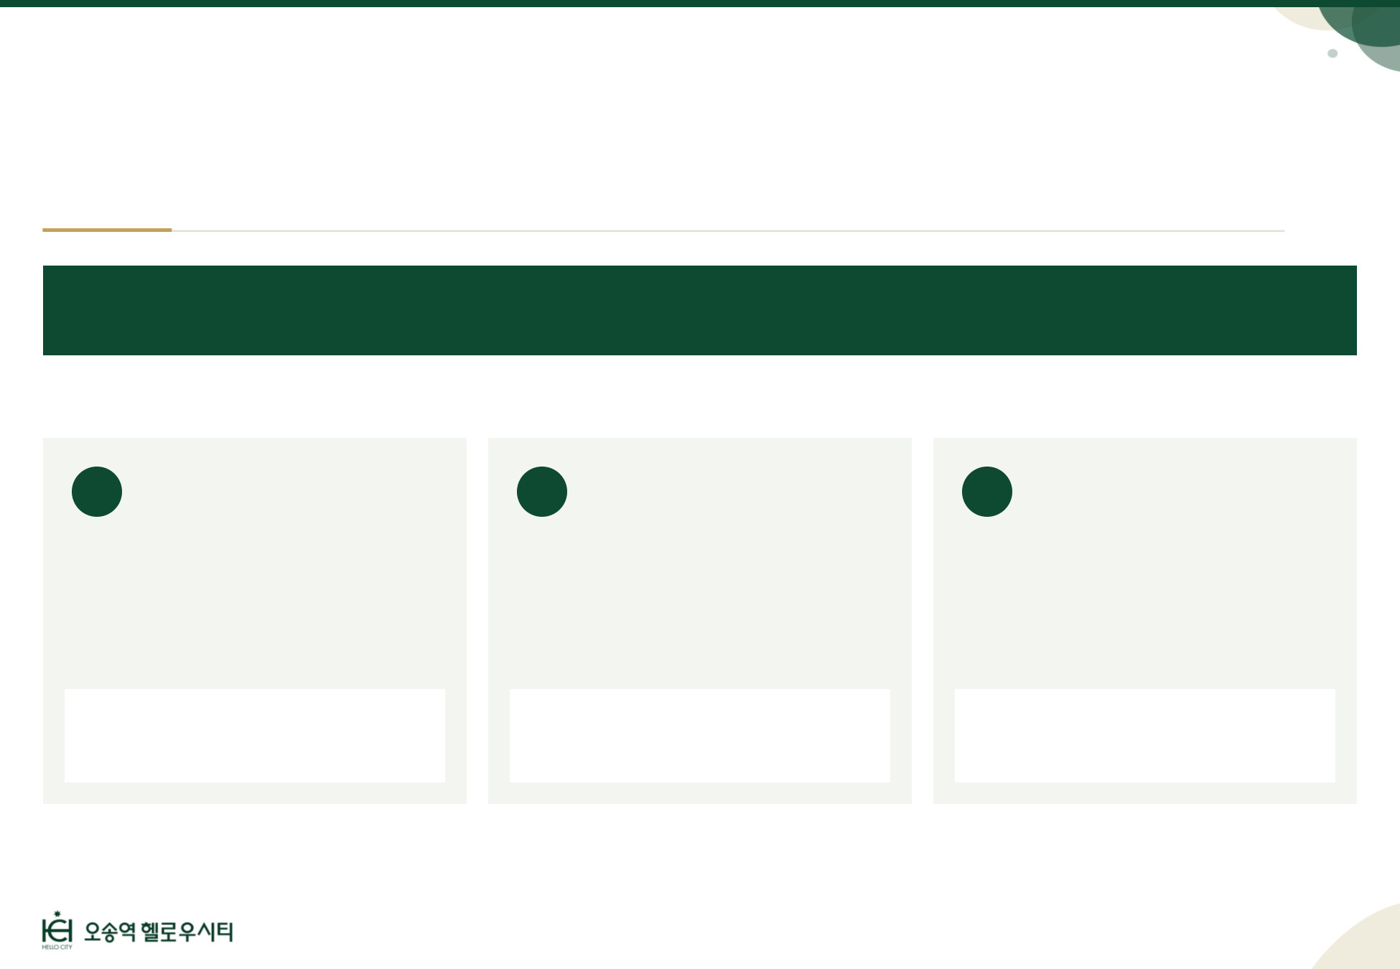
APPENDIX · 상담 참고자료 │ 오송역세권 하늘을 누릴 단 480명
세대 전체가 무주택이거나 세대원 1명의 85㎡ 이하 1채까지만
본인 의지 상관없이 주택 취득될 경우 구제하는 취지
원칙 분양권 등을 보유해도 주택을 소유한 것으로 봅니다 주택법 시행규칙 제8조 ①
상속·유증·혼인으로 주택을 취득했다면, 6개월 안에 처분하면 무주택으로 인정
1
무주택 세대가 주택 취득
2
1주택 세대가 추가 취득
3
그 밖의 경우
상속·유증·혼인으로 주택을 취득한
경우
세대원 1명이 85㎡ 이하 1채 보유
중, 상속·유증·혼인으로 85㎡ 이하
전매제한 주택을 취득한 경우
「주택공급에 관한 규칙」 제53조 준용
6개월 내 취득 주택 처분 →
무주택 인정
6개월 내 기존주택 처분 →
기존주택 미소유1
다음 장 12가지 예외 확인
1. 기존주택도 전매제한 대상이면, 두 주택 중 전매제한이 먼저 끝나는 날부터 6개월 이내 처분. 6개월은 부적격 통보일 기준. 근거: 주택법 시행규칙 제8조
54
Notes:
[참고] 상속·유증·혼인 취득 주택 구제: 6개월 내 처분하면 무주택으로 인정됩니다.

Slide 55
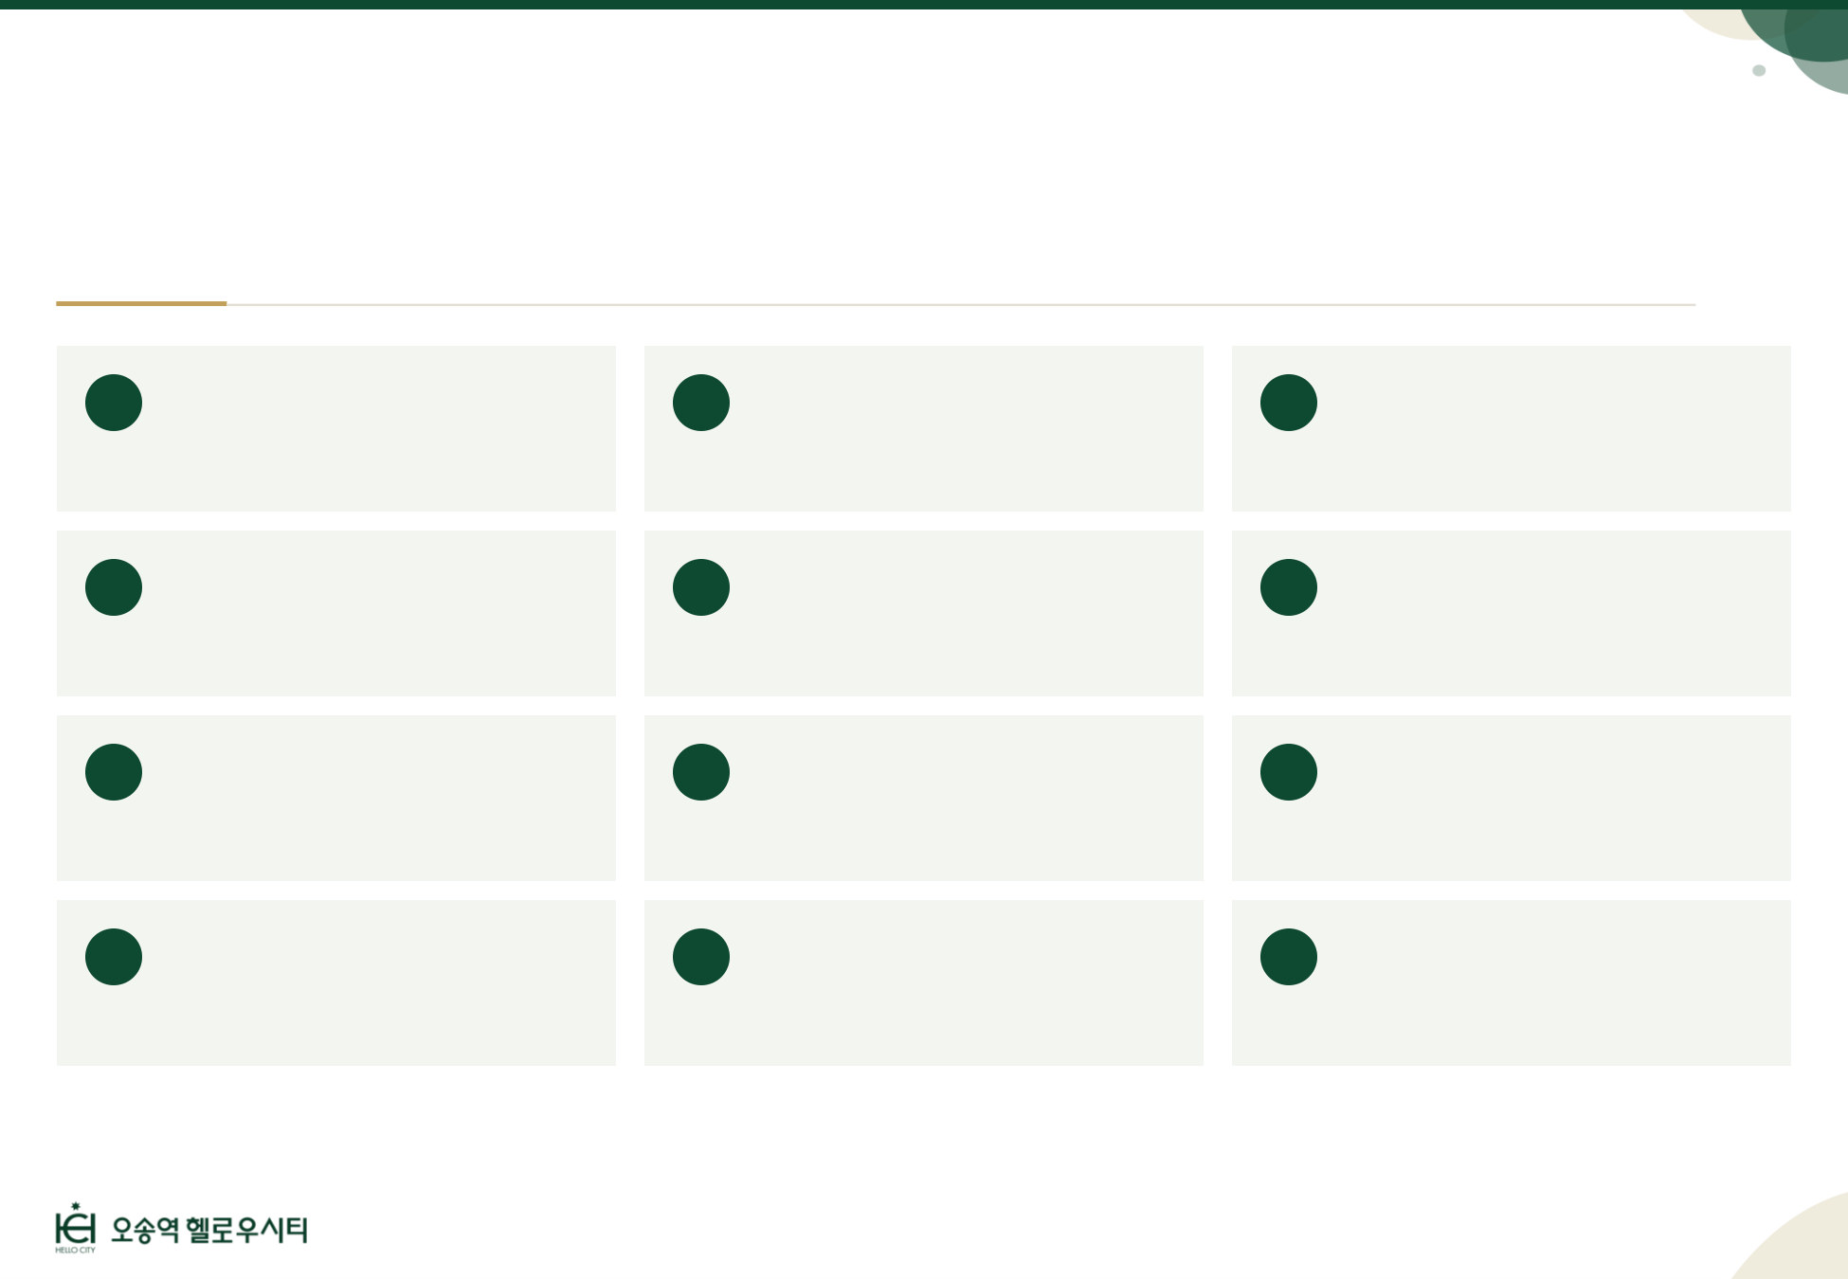
APPENDIX · 상담 참고자료 │ 오송역세권 하늘을 누릴 단 480명
주택이 있어도 무주택으로
인정되는 12가지 경우
1
상속 공유지분
2
비도시·면 단독주택
3
주택사업자 분양 주택
부적격 통보 후
3개월 내 지분 처분
노후·소형 등 단독주택
거주 후 타지역 이주
분양 완료, 또는
통보 후 3개월 내 처분
4
근로자 숙소용 주택
5
20㎡ 이하 소형주택
6
60세 이상 부모 소유
사업자 직원 숙소
정부시책 근로자 공급 주택
세대가 주택·분양권
1호만 소유
부모·배우자 부모 명의
주택·분양권
7
폐가·멸실·타용도
8
무허가건물
9
소형·저가 주택 1호
통보 후 3개월 내
멸실 또는 공부 정리
건축 당시 적법 건물임을
소유자가 증명
아파트 60㎡·1억 이하
그 외 85㎡·3억 이하
10 선착순 잔여세대 분양권
11 피해 임차인 경매 매수
12 2024년 취득 임차주택
잔여 주택 선착순 공급분
(매수자 제외)
보증금 미반환
85㎡·1.5억 이하 주택
생애최초, 60㎡·2억 이하
1년 이상 거주
수도권 기준: 1억 → 1억 6천만원, 3억 → 5억원, 1.5억 → 3억원, 2억 → 3억원. 근거: 「주택공급에 관한 규칙」 제53조
55
Notes:
[참고] 주택이 있어도 무주택으로 인정되는 12가지 경우.

Slide 56
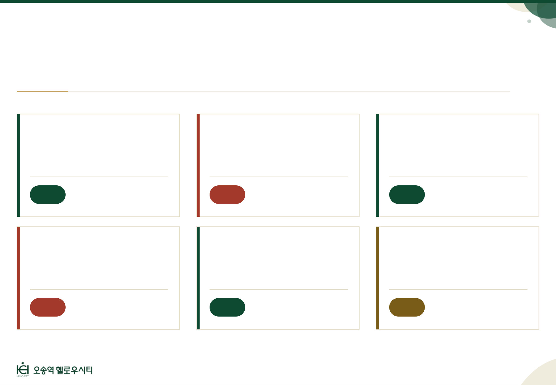
APPENDIX · 상담 참고자료 │ 오송역세권 하늘을 누릴 단 480명
헷갈리는 6가지 사례, 핵심은 하나
‘같은 등본의 직계가족·배우자’인가
CASE 1
CASE 2
CASE 3
같은 등본의 친형이 아파트 2채 소유,
본인은 무주택
같은 등본의 아버지가 전용 102㎡
아파트 1채 소유
배우자가 직장 때문에 다른 주소,
배우자 명의 59㎡ 1채
가능
형제자매는 세대원이 아님
불가
세대원이 85㎡ 초과 소유
가능
배우자 포함, 85㎡ 이하 1채
CASE 4
CASE 5
CASE 6
본인 59㎡ 1채, 같은 등본의 아들도
59㎡ 1채
다른 등본에 사는 부모님이 주택 3채
소유
가입 후 입주 전, 집 있는 부모님을
등본에 전입
불가
세대 합산 2채
가능
따로 사는 부모는 제외
주의
유지 요건 위반 위험
※ 이해를 돕기 위한 예시이며, 최종 자격은 조합설립인가 시 관할 지자체의 주택소유 전산검색 결과로 확정됩니다.
56
Notes:
[참고] 헷갈리는 6가지 사례: 핵심은 '같은 등본의 직계가족·배우자'인지입니다.

Slide 57
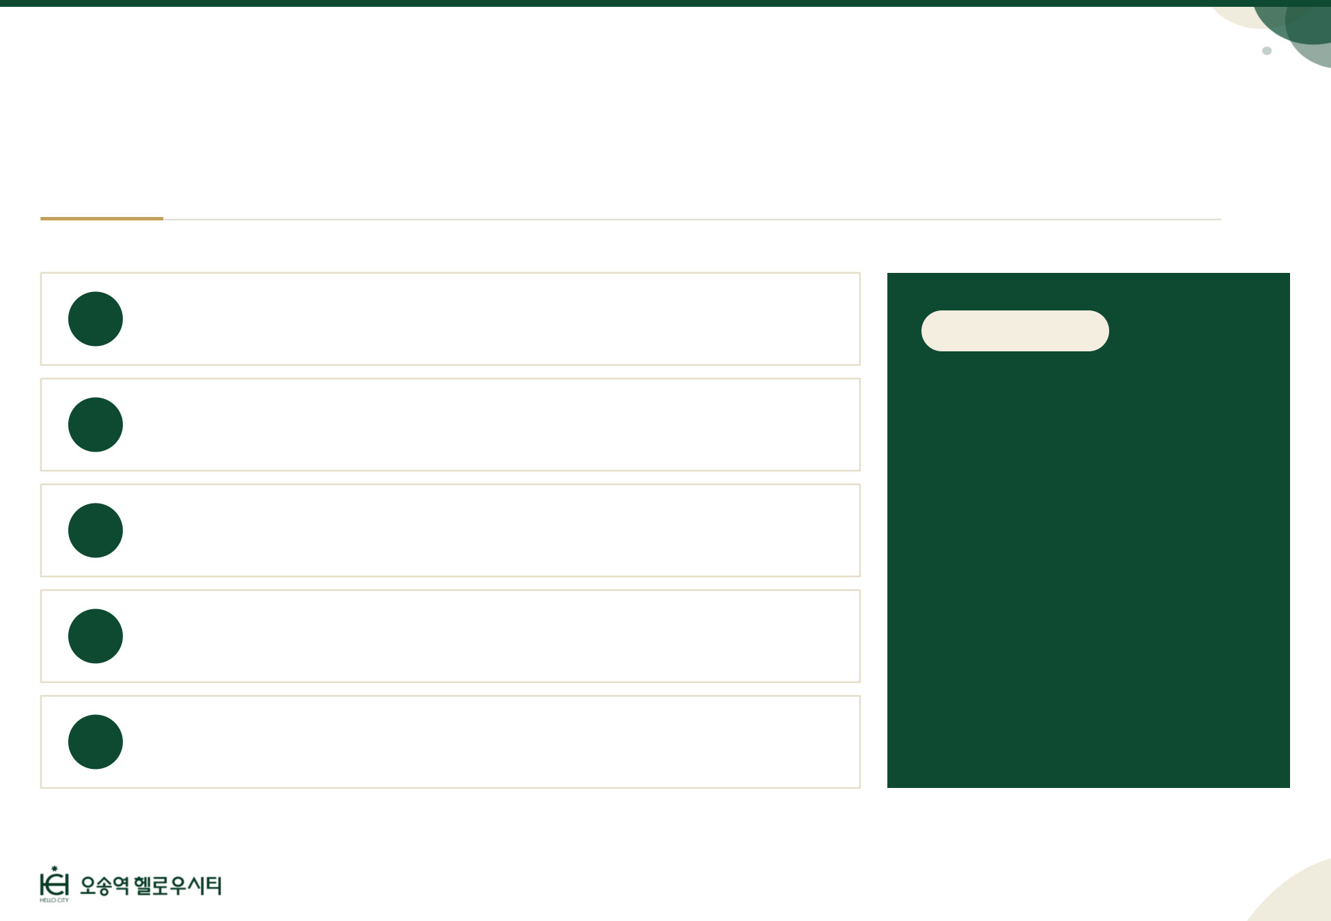
APPENDIX · 상담 참고자료 │ 오송역세권 하늘을 누릴 단 480명
상담 전 5가지만 확인하면
자격 문제 없이 계약까지
01
주민등록표등본 발급
본인 세대, 세대원 관계가 보이도록 발급
꼭 기억해 주세요
“세대원 전원의 주택을 입주할
때까지 함께 봅니다.
02
배우자 등본 확인
주소가 다르면 배우자 등본도 함께 받기
등본에 가족을 올리거나 집을
사기 전에는 꼭 먼저 상담해
주세요.”
03
세대원별 주택·분양권
직계가족·배우자 명의 주택과 당첨 이력 확인
04
전용면적 확인
공급면적이 아닌 ‘전용’ 85㎡ 기준
05
다른 조합 가입 여부
본인·배우자 모두 타 조합원이 아닌지 확인
최종 자격: 조합설립인가 시 관할 지자체
전산검색으로 확정
57
Notes:
[참고] 상담 전 확인할 5가지: 등본, 배우자 등본, 세대원 주택·분양권, 전용면적, 다른 조합 가입 여부.

Slide 58
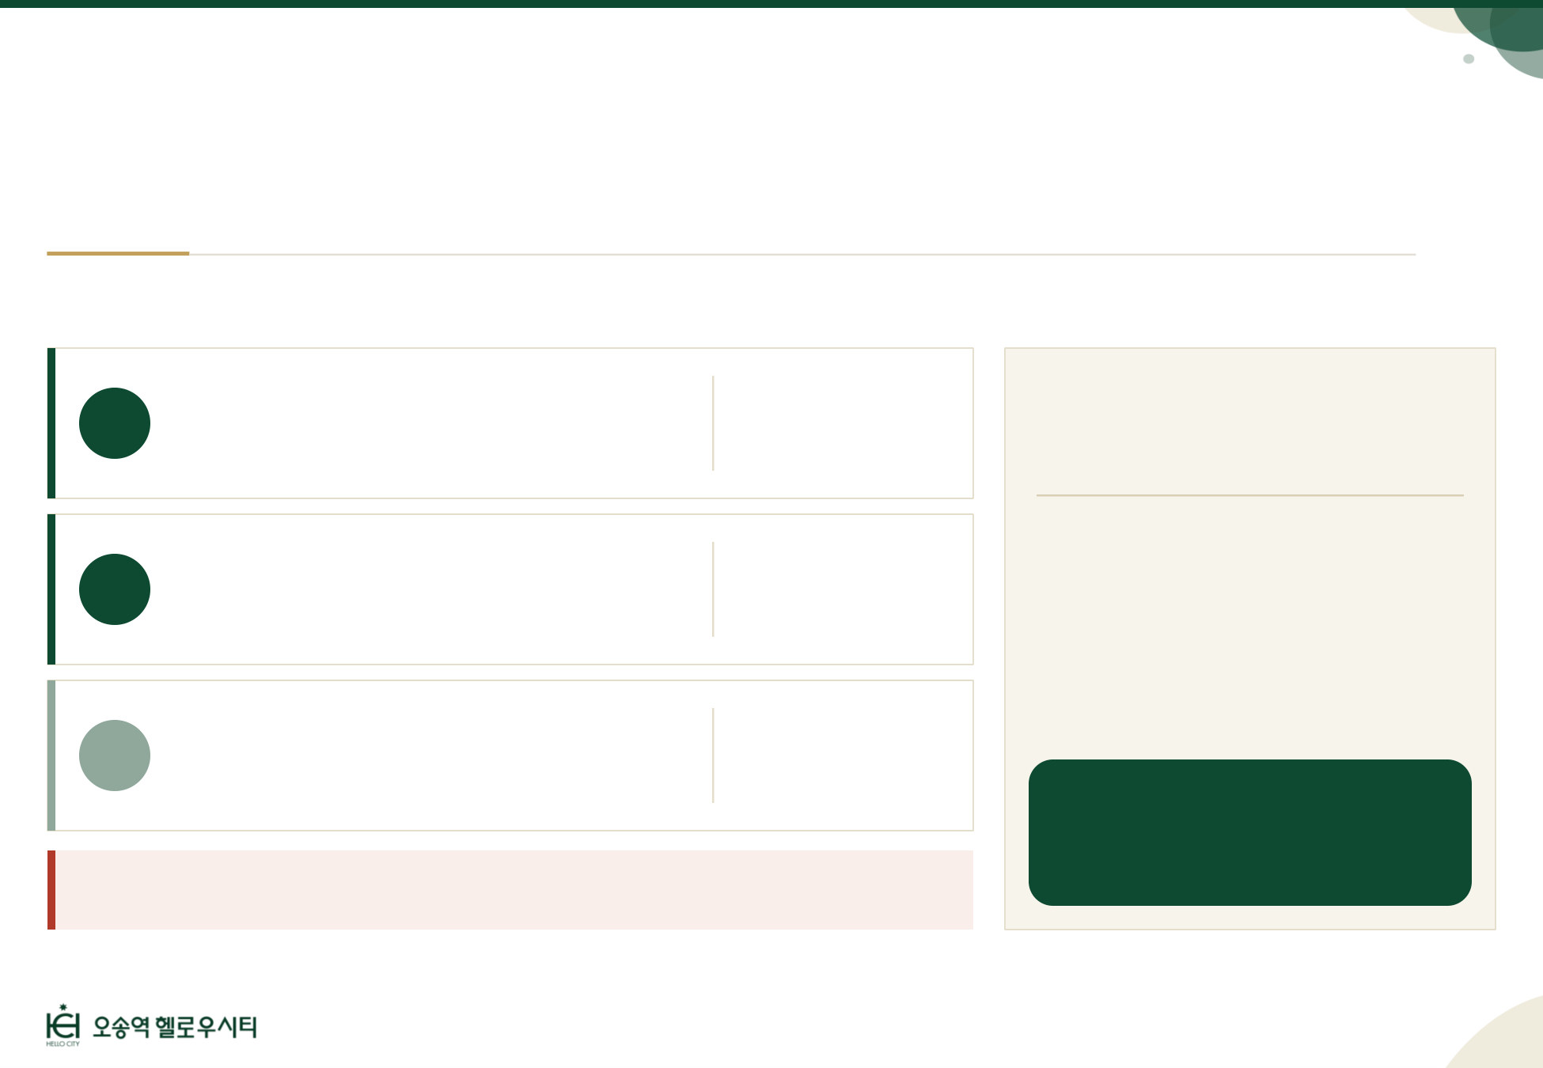
APPENDIX · 상담 참고자료 │ 오송역세권 하늘을 누릴 단 480명
상속·유증·혼인으로 생긴 집은 6개월 안에 처분하면 유지
직접 산 집은 유예 없이 바로 자격 상실
처분기간 · 주택법 시행규칙 제8조 ②
소명기간
상속·유증·혼인으로 집을 취득
6개월
법정 기간 없음
1호
취득한 그 집을 처분하면 무주택으로 봄
통보일부터
조합 규약·계약서·공고로 정함
일반청약
7일 이상 (공급규칙 제52조)
85㎡ 이하 1채 세대 + 상속 등 추가
6개월
2호
추가 집이 전매제한(85㎡ 이하)이면 기존 집 처분,
둘 다 전매제한이면 빠른 종료일부터
통보일부터
지역주택조합
인가청 전산검색 3회만 규정
설립인가·사업승인·사용검사
그 밖의 경우
제53조
3호
청약 기준 그대로 (공유지분·폐가·멸실 등)
공급규칙 준용
오송 C17 공고 13번 ④
부적격 통보일부터 1개월 이내
매매로 직접 산 집은 유예 없음 → 취득 즉시 부적격
근거: 주택법 시행규칙 제8조 제2·3항(2026.6.23 시행), 주택공급에 관한 규칙 제52·53조, 오송 C17 조합원 모집공고. 기간은 사업주체의 부적격 통보일부터 계산
58
Notes:
[참고] 처분 기간과 소명 기간: 매매로 직접 산 집은 유예 없이 부적격입니다.

Slide 59
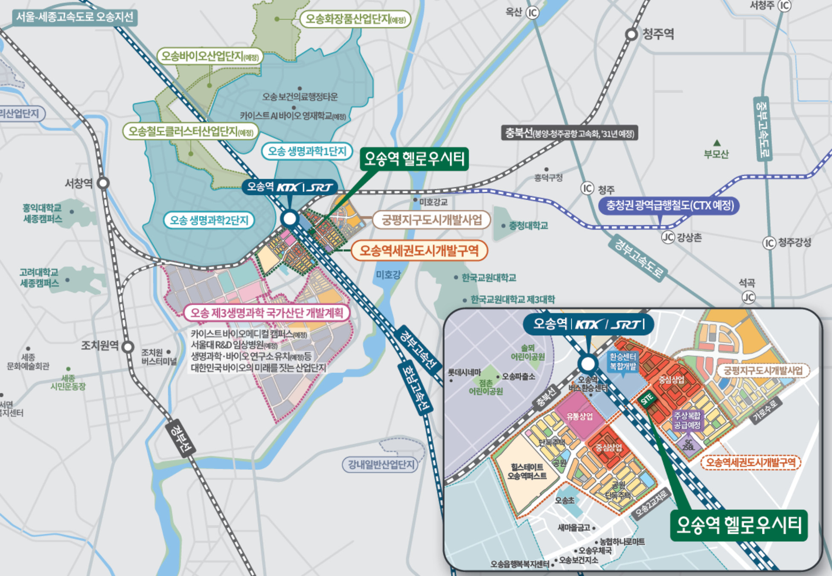
59
Notes:
[참고] 오송역세권 개발 지도.

Slide 60

상호
부조
공동체
대표적인
의식
지역사회
장기
거주
청주
지역
애정
지역사회는 다른 지역과는 다른 사회적 특수성과 물리적인 지리성 및 지리적 경계를 가짐
지역사회는 “영역”, “공통적 연결”, “사회적 상호작용”이 반드시 포함된다. - Morris & Hess
지역성
정주형
성향
Notes:
[참고] 지역사회 청주의 특성: 정주형 성향과 지역 애정을 강조할 때 사용하세요.

Slide 61
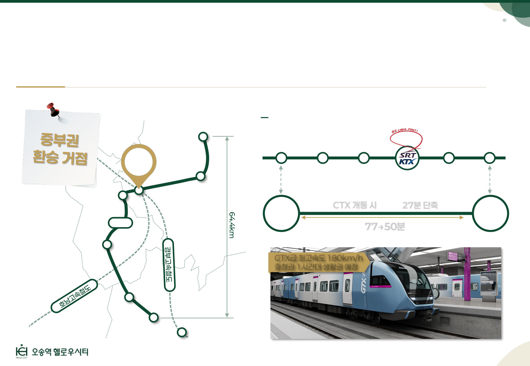
APPENDIX · 상담 참고자료 │ CTX(충청권 광역급행철도)
CTX 개통 계획, 개통 시 충청과 전국을 잇는 중부권 핵심 환승거점
대전-청주공항 간 50분대 생활권, 오송역에서 전국으로 연결
청주국제공항
CTX 노선(예정)
대전청사
세종청사
조치원
오송역
청주도심
청주공항
오송
청주도심
(광역철도 환승거점)
조치원
대전
청사
CTX 개통 시
과거 기준 27분 단축
청주
공항
CTX
77→50분
세종청사
GTX급 최고속도 180km/h
충청권 1시간대 생활권 예정
반석
대전정부청사
대전역
61
Notes:
[참고] CTX 충청권 광역급행철도: 대전청사-청주공항 77분 → 50분 단축 계획('34년 12월 예정).

Slide 62
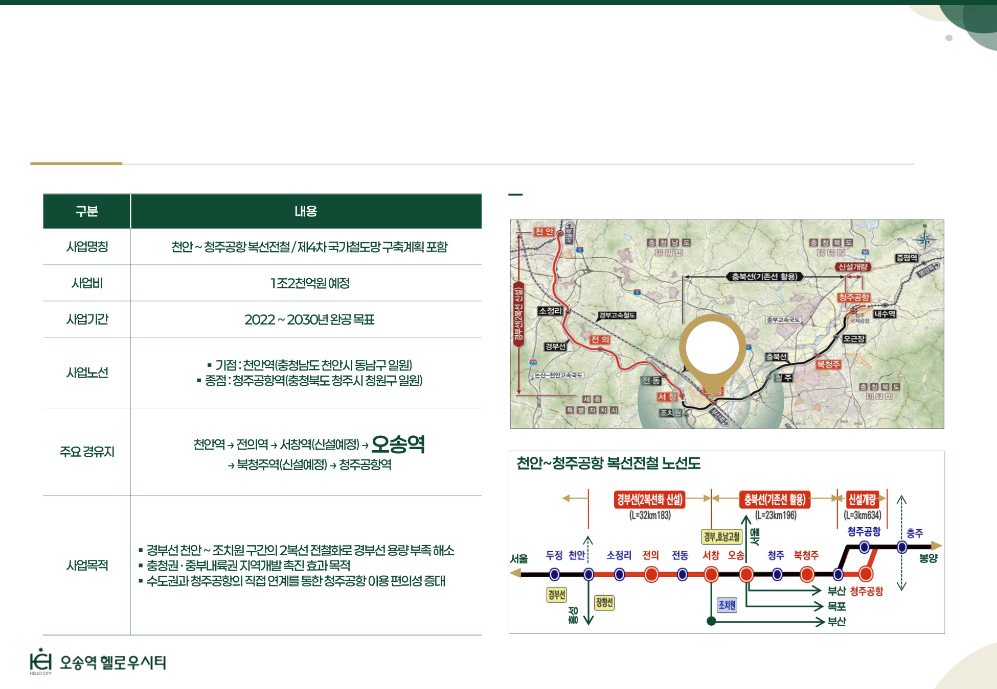
APPENDIX · 상담 참고자료 │ 천안~청주공항 복선전철
수도권 철도망을 청주공항까지 잇는 중부권 광역 복선전철
천안·오송·청주공항 연결로 수도권·공항 접근성 동시 강화
천안~청주공항 복선전철 노선(예정)
오송
62
Notes:
[참고] 천안~청주공항 복선전철: 수도권·공항 접근성 강화('30년 예정).

Slide 63
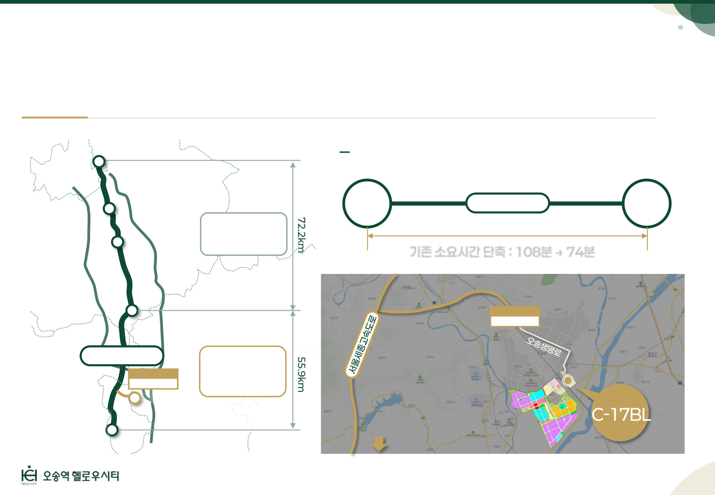
APPENDIX · 상담 참고자료 │ 서울~세종 고속도로
철도에 이어 도로까지, 수도권과 가까워지는 오송
KTX·SRT에 서울~세종 고속도로가 더해진 광역 이동망
구리
개통 시 이동시간 단축
서울
성남
서울
서울세종고속도로
세종
구리~안성
(현재 운행 중)
용인
기존 소요시간 단축 : 108분 → 74분
중부고속도로
경부고속도로
안성
서울방면
오송지선
6.2km
서울세종고속도로
세종~안성
(현재 공사 중)
2028년 예정
시속 120km
오송지선
6.2km
세종
세종방면
63
Notes:
[참고] 서울~세종 고속도로: 오송지선 포함, 108분 → 74분 단축(2028년 예정).

Slide 64
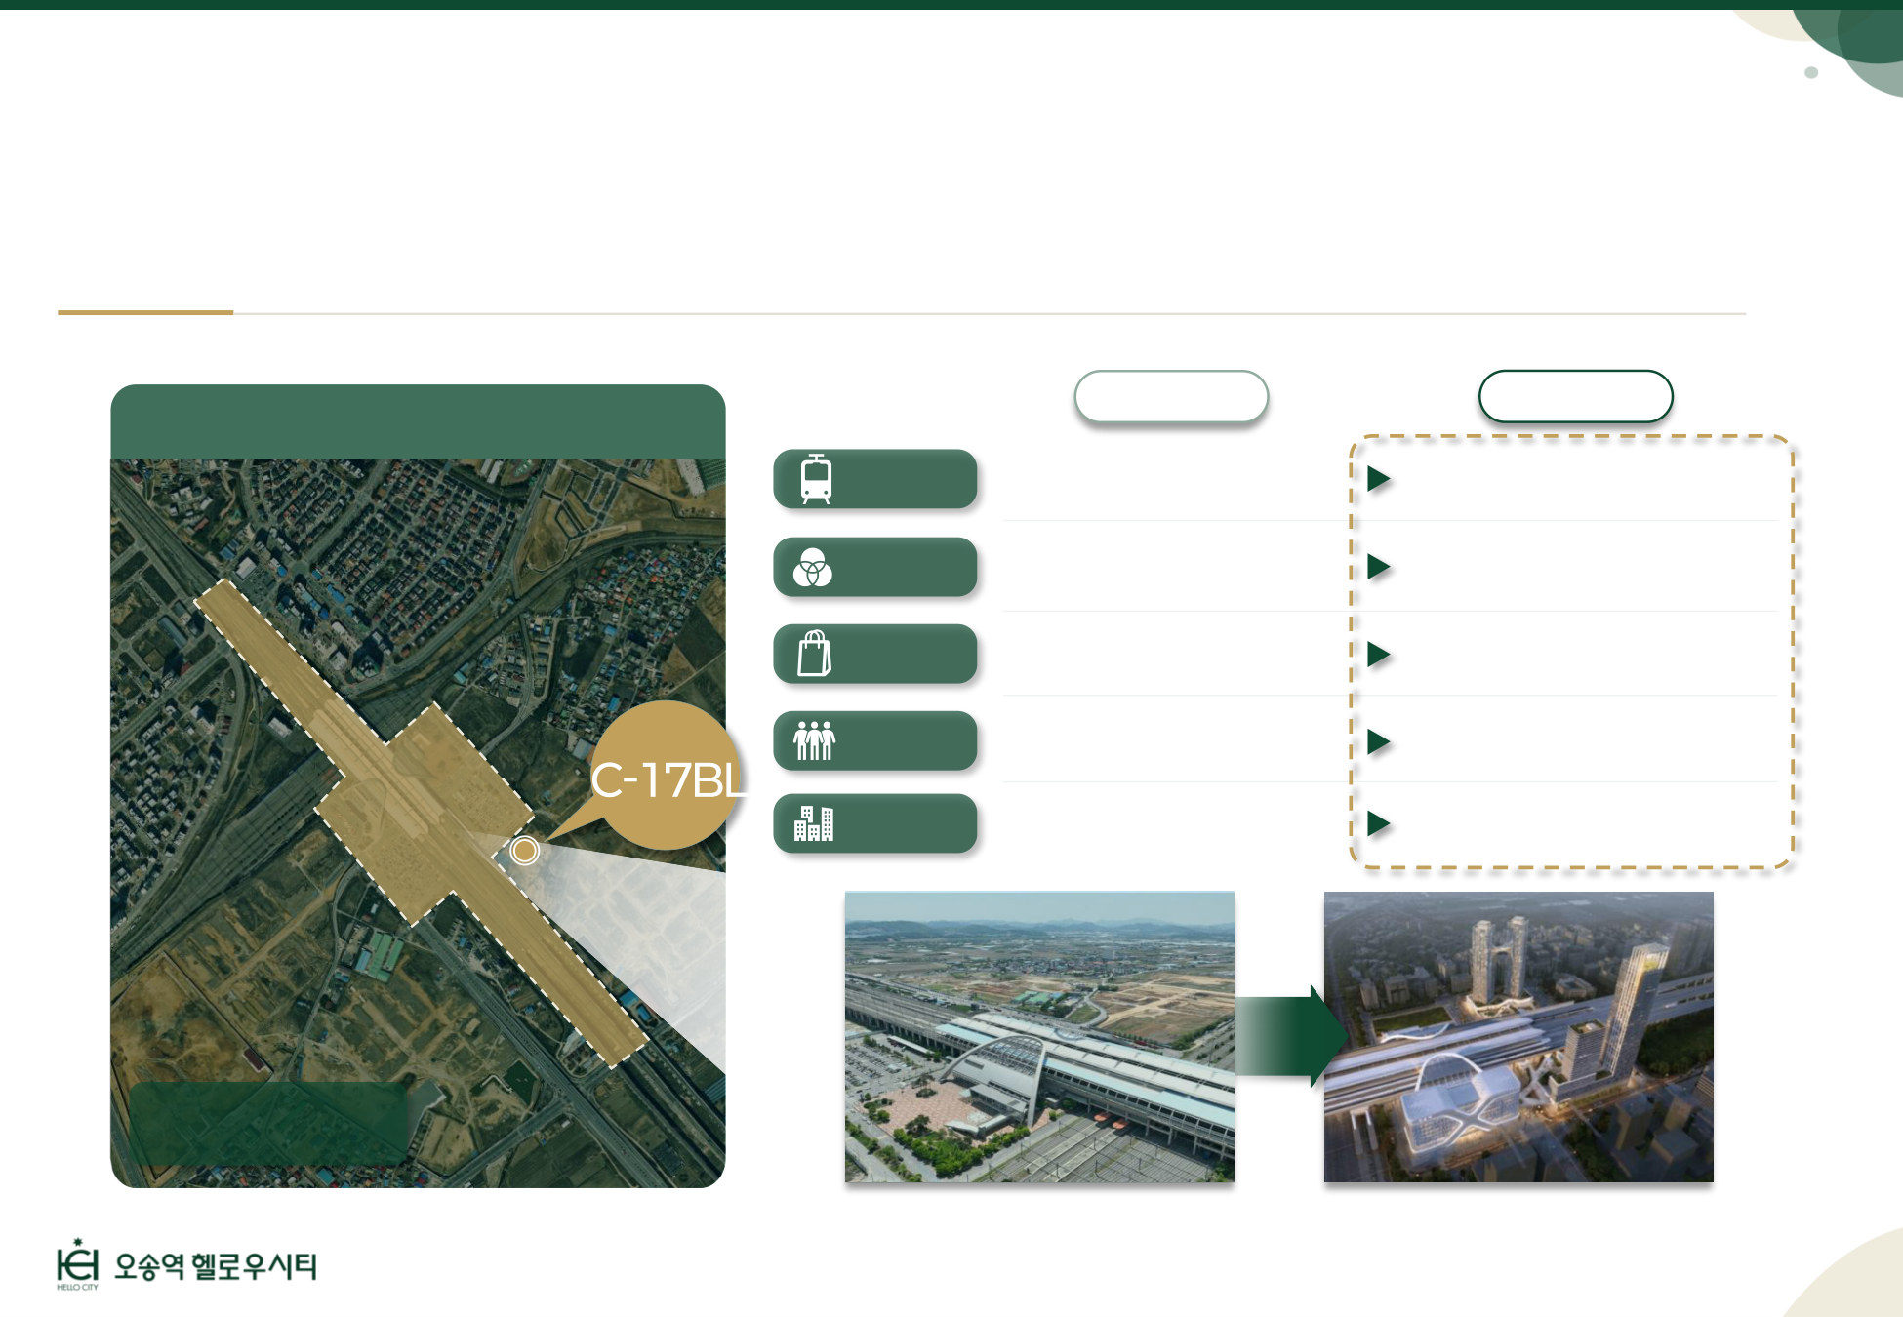
APPENDIX · 상담 참고자료 │ 오송역 환승센터 복합개발
오송역 환승센터 복합개발, 단순 교통을 넘어 복합적 인프라 부여
상업·업무·숙박이 어우러진 1조원 규모 복합 랜드마크 계획
오송역 복합개발 사업대상지(예정)
舊오송역(현재)
新오송역(미래)
교통 기능
단순 철도 이용 중심
복합 교통·도시 기능 강화
환승 체계
개별 교통수단 분리
통합 환승 시스템
상업·업무
부족한 상업·업무시설
상업·업무시설 집약
유동 인구
일일 이용객 중심
환승+체류형 인구 증가
개발부지
도시 기능
교통 기능 중심 역세권
중부권 복합거점 중심
환승센터
복합개발
총면적 : 215,541㎡
사업비 : 1조원 이상 추산
64
Notes:
[참고] 오송역 환승센터 복합개발: 1조 원 이상 규모로 추산(재공모 진행 중).

Slide 65
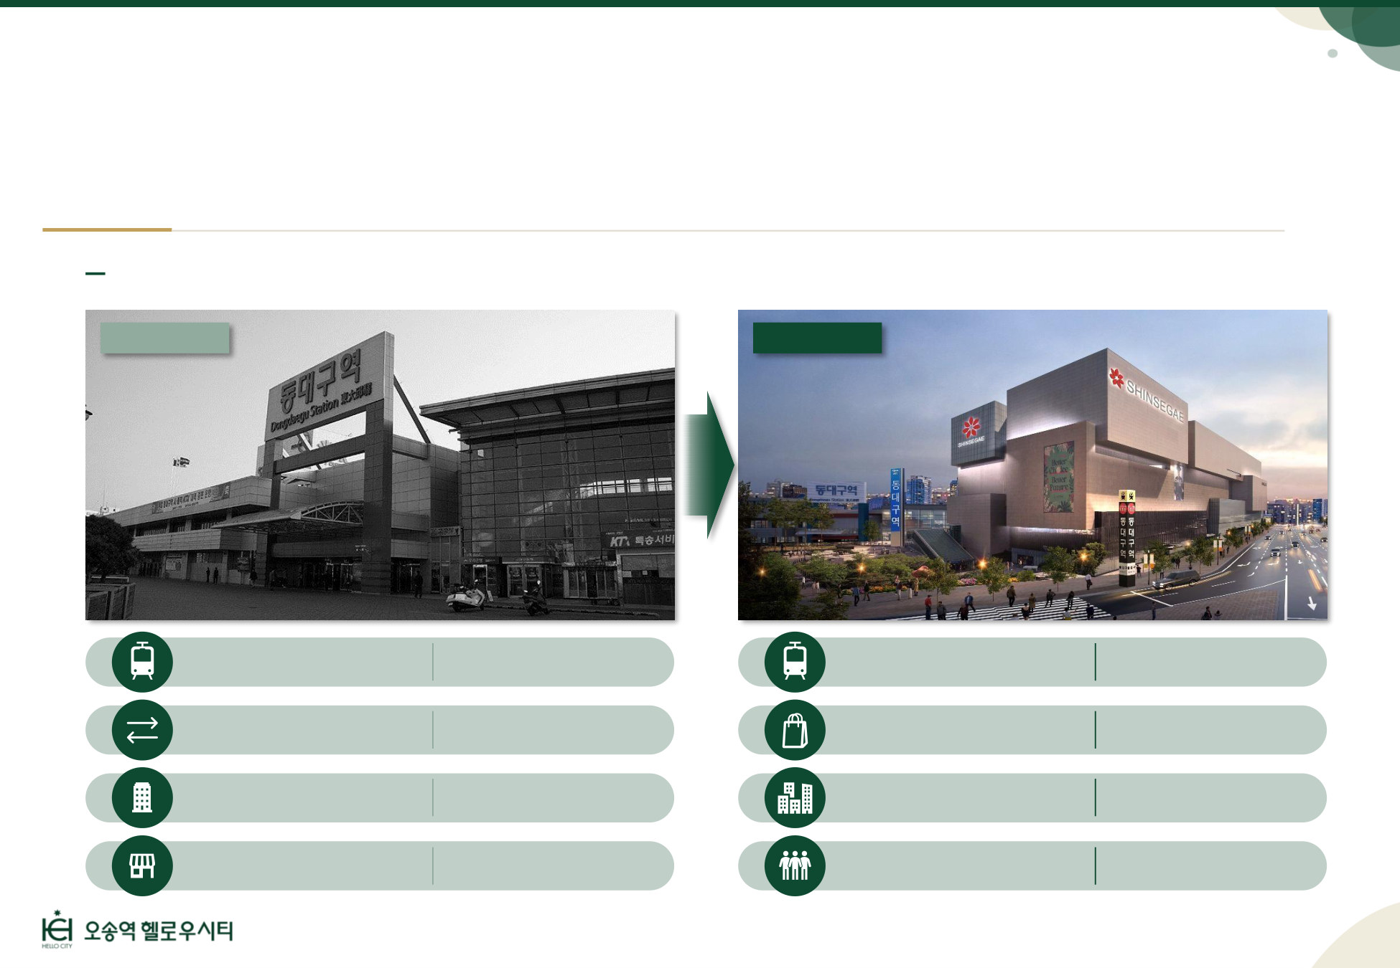
APPENDIX · 상담 참고자료 │ 복합개발 사례
상업·업무시설이 결합된 동대구역 복합개발 성공
복합환승거점을 중심으로 도시 기능이 확장된 사례
동대구역 과거 현재 비교
BEFORE
AFTER
철도 이용 중심
철도 기능에 한정
복합환승체계 구축
철도·버스·택시 연계
개별 교통수단 환승
교통수단 간 연계 미흡
상업시설 집적
백화점·쇼핑·문화 집약
역 기능 중심
역 시설 중심의 제한적 기능
업무·숙박 기능 확장
업무시설·호텔 기능 확대
상업·업무 기능 제한
상업·업무 기능 미흡
체류형 복합공간 조성
체류·여가 결합된 복합공간
65
Notes:
[참고] 동대구역 복합개발 사례: 역세권 복합개발이 도시 기능을 확장한 사례입니다.

Slide 66
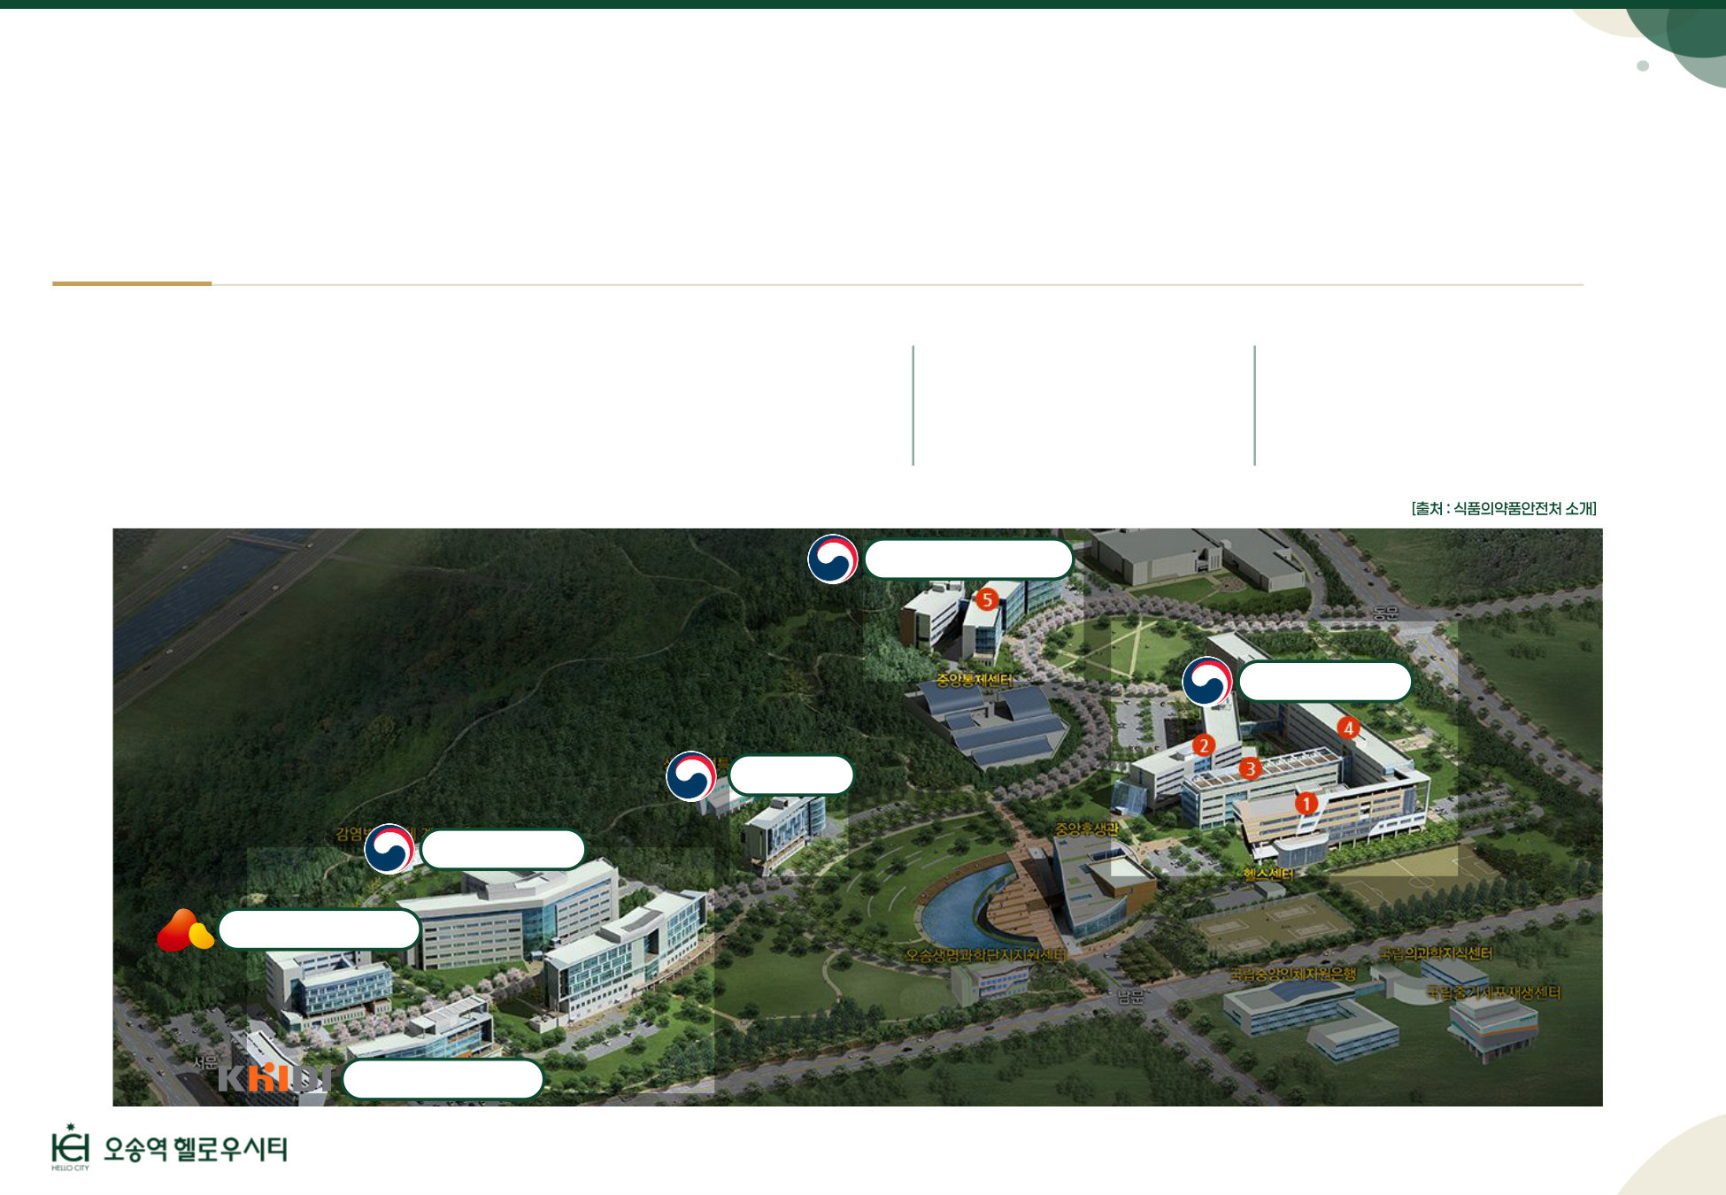
APPENDIX · 상담 참고자료 │ 국가 바이오 산업이 집적된 K-BIO 밸리
6대 국책기관 이전으로 시작된 오송 바이오클러스터
국책기관·기업·연구시설이 집적된 바이오산업 핵심 기반
오송신도시
의료보건 행정타운
2010년
6대
19개 동
국책기관 이전
보건의료 핵심기관
행정·연구시설 집적
식품의약품안전평가원
식품의약품안전처
질병관리청
국립보건연구원
한국보건산업진흥원
한국보건복지인재원
66
Notes:
[참고] 오송 바이오클러스터: 2010년 6대 국책기관 이전.

Slide 67
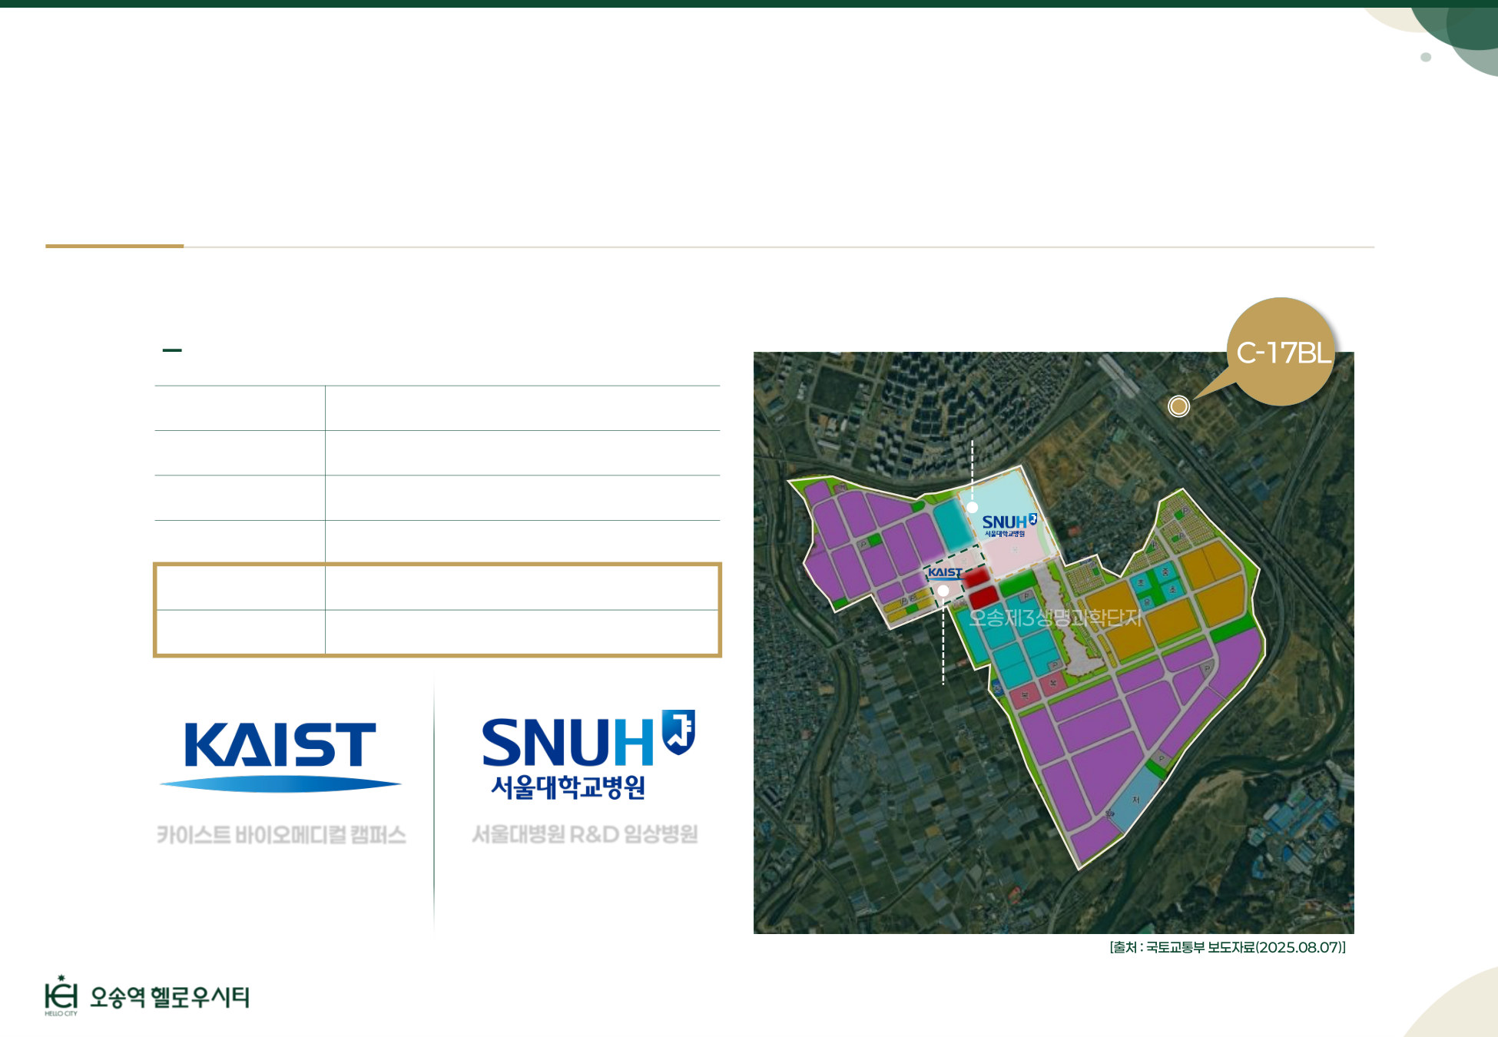
APPENDIX · 상담 참고자료 │ 오송제3생명과학단지
제3생명과학 국가산단, 바이오 연구·임상 클러스터 구축
KAIST 바이오 캠퍼스·서울대병원 임상연구병원 설립 예정
개발 개요
사업명
오송제3생명과학 국가산업단지
서울대병원 R&D 임상병원 (약 600병상 규모)
시행자
한국토지주택공사
(유치 타당성 검증 완료)
총 면적
4,140천㎡
사업비
2조 3,481억원
생산 유발
1조 7,968억원
고용 유발
1만 1,562명
KAIST 바이오메디컬 캠퍼스 1단계
카이스트 바이오메디컬 캠퍼스
서울대병원 R&D 임상병원
바이오 R&D·전문인재 양성 거점
신약 임상시험·의료연구 거점
예정사항으로 사업진행상황에 따라 변경될 수 있습니다.
67
Notes:
[참고] 오송제3생명과학 국가산단: 사업비 2조 3,481억 원, 고용유발 1만 1,562명(예정사항).

Slide 68

APPENDIX · 상담 참고자료 │ 카이스트 AI BIO 영재학교
KAIST 부설 AI BIO 영재학교, 오송에 들어선다
학습·연구동과 기숙사를 갖춘 AI·바이오 전문 교육시설
바이오영재학교 예시 조감도
노화 정복의 꿈 충북 오송에서 시작된다
(중략)
현재 AI 바이오 영재학교 건립 사업은 순조롭게 진행 중이다. 2024년 말 용역에
들어간 설계가 올해 상반기 중 마무리되면 부지 이관, 총사업비 조정 등을 거쳐
오는 9월 첫삽을 뜰 것으로 예상된다.
(중략)
AI 바이오 영재학교는 청주시 흥덕구 오송읍 연제리 첨단의료복합단지 일원에
지어진다.
22,500㎡ / 15,990㎡ / 지하 1층~지상 5층
2만2천500㎡ 부지에 연면적 1만5천990㎡, 지하 1층, 지상 5층 규모로 학급 당
학생 수는 10명이며 5개 학급이다. 자연 과학, 디지털 정보, AI 바이오 융복합 전문
심화 교과 등을 무학년·졸업 학점제로 운영한다.
AI 바이오 영재학교는 2027년 3월 개교를 목표로 잡았으나 사업비 확보, 중투심사
등으로 지연돼 이르면 2028년 가능할 것으로 전망된다.
상기 사업개요, 조감도 및 추진일정은 관계기관의 계획과 사업 추진 과정에 따라 변경될 수 있습니다.
68
Notes:
[참고] 카이스트 AI BIO 영재학교: 이르면 2028년 개교 전망(기사 기준).

Slide 69

APPENDIX · 상담 참고자료 │ 청주시 산업 현황
대형 기업의 투자 유치로 산업투자가 모인 청주
9만 7천여 사업체와 41만여 일자리로 성장 중
청원구
25,033개소
흥덕구
31,678개소
사업체 97,279개소
상당구
20,537개소
종사자 411,986명
서원구
20,031개소
69
Notes:
[참고] 청주시 산업 현황: 사업체 97,279개소, 종사자 411,986명.

Slide 70

APPENDIX · 상담 참고자료 │ 고객응대 Q&A
고객응대 Q&A Q1–Q2
Q1
지역주택조합이면 위험한 것 아닌가요?
A. 헬로우시티는 토지계약을 먼저 마치고 적법하게 모집하는, 출발선이 다른 지역주택조합입니다.
• 일반 지주택의 문제는 대부분 토지 확보 과정에서 생기지만, 헬로우시티는 토지 99.9% 계약을 마친 뒤 모집을 시작했습니다.
• 청주시에 조합원 모집신고가 수리된 적법한 모집이며, 신고필증도 직접 확인하실 수 있습니다.
• 설계·PM은 포스코A&C에서, 자금은 신한자산신탁이 관리하고, 업무대행은 지주택을 입주까지 완료한 경험이 있는 팍스디앤엠이 맡습니다.
Q2
토지는 정말 확보된 건가요?
A. 네, 사업부지 토지의 99.9%가 이미 계약 완료된 상태입니다.
• 사업지는 인·허가가 완료된 ‘오송역세권 도시개발사업지구’ 안에 있어 용도변경 위험도 없습니다.
• 계약 완료와 소유권 이전은 다른 단계로, 소유권은 조합설립 이후 사업 절차에 따라 조합으로 이전됩니다.
• 사업계획승인 기준도 토지 소유권 95%에서 80%로 완화되어 다음 단계 진행에 유리해졌습니다.
70
Notes:
[고객 Q&A] 질문이 나오면 이 장으로 이동해 답변하세요. 단정 표현('100% 안전', '추가분담금 절대 없음', '무조건 오른다')은 사용하지 않습니다.

Slide 71
APPENDIX · 상담 참고자료 │ 고객응대 Q&A
고객응대 Q&A Q3–Q4
Q3
토지계약이 끝났는데 왜 바로 조합 명의가 아닌가요?
A. 아직 조합이 설립되기 전이기 때문이며, 법이 정한 정상 절차입니다.
• 지금은 1단계인 조합원 모집 단계이고, 조합은 조합설립인가를 받아야 정식으로 생깁니다(인가 신청 예정 2026년 12월).
• 그래서 현재는 추진 주체가 토지계약을 체결해 두고, 조합설립 후 절차에 따라 조합으로 권리를 이전합니다.
• 토지계약을 먼저 끝내 둔 만큼, 조합설립 이후 단계 준비가 매우 유리한 출발입니다.
Q4
추가분담금이 나오는 것 아닌가요?
A. 헬로우시티는 추가분담금이 생기는 가장 큰 원인을 미리 줄여 둔 사업입니다.
• 지주택 추가분담금은 주로 토지 확보 지연과 사업비 증가에서 생기는데, 헬로우시티는 토지계약을 먼저 마쳐 사업비가 비교적 안정적입니다.
• 공사비가 크게 오르면 전문기관이 검증하고 분쟁을 조정하는 제도도 법으로 마련되고 있습니다(공포 6개월 후 시행).
• 사업 중 변동 가능성까지 없다고 말씀드릴 수는 없기에, 계약서의 분담금·사업비 조항을 함께 설명드리겠습니다.
71
Notes:
[고객 Q&A] 질문이 나오면 이 장으로 이동해 답변하세요. 단정 표현('100% 안전', '추가분담금 절대 없음', '무조건 오른다')은 사용하지 않습니다.

Slide 72
APPENDIX · 상담 참고자료 │ 고객응대 Q&A
고객응대 Q&A Q5–Q6
Q6
청주 84㎡가 7~10억대인데 오송에서 6억대가 가능한가요?
A. 네, 84㎡ 6억대 공급 예정이며, 주변 시세와 비교해 보시면 차이가 분명합니다.
• 흥덕구 구축 리딩단지 84㎡ 매매가는 7~10억대이고, 흥덕구 평균 매매 평당가는 ’24년 1월 1,024만원에서 ’26년 9월 1,208만원으로
약 20% 올랐습니다.
• 2027년 이후 흥덕구 공급계획이 없어 신규 공급의 희소성도 큽니다.
• 미래 시세는 보장할 수 없으나, 복수의 대규모 개발호재를 고려하면 가격 상승여력은 청주시에서도 가장 높다고 말씀드릴 수 있겠습니다.
Q5
84㎡가 6억대면 너무 싼 것 아닌가요?
A. 가격이 낮은 이유는 품질이 아니라 사업 구조에 있습니다.
• 일반분양은 토지를 매입한 뒤 시행하면서 이자·시행이익·마케팅비 등이 분양가에 더해집니다.
• 지역주택조합은 조합원이 사업주체가 되어 토지 확보 후 시행하기 때문에, 비교적 낮은 가격 설정이 가능합니다.
• 오송역 바로 앞 지상 49층 주거복합을 84㎡ 6억대에 공급 예정이라는 점이 헬로우시티의 가격 경쟁력입니다.
72
Notes:
[고객 Q&A] 질문이 나오면 이 장으로 이동해 답변하세요. 단정 표현('100% 안전', '추가분담금 절대 없음', '무조건 오른다')은 사용하지 않습니다.

Slide 73
APPENDIX · 상담 참고자료 │ 고객응대 Q&A
고객응대 Q&A Q7–Q8
Q7
오송역 입지가 그렇게 좋은가요?
A. 헬로우시티는 전국 교통의 중심인 KTX오송역 바로 앞, 역세권 최중심에 자리합니다.
• 개발은 교통을 기반으로 진행되어야 성공 가능성이 높습니다. 헬로우시티는 전국적 교통 기반인 KTX역을 바로 앞에 두고 있습니다.
• 오송신도시는 KTX 오송역 기반 개발되는 거대 신도시입니다. 헬로우시티가 그 중심에 있기 때문에 막강한 미래 경쟁력을 갖고 있습니다.
• 오송역은 경부·호남고속선이 만나는 국내 유일의 고속철도 분기역으로, 연간 약 1,200만명이 이용합니다.
• KTX로 서울 50분대, 부산·광주 1시간대이며, 세종까지는 BRT로 30분대입니다.
• CTX(충청권 광역급행철도), 오송역 환승센터 복합개발 등 교통 개발 계획도 이어지고 있습니다.
Q8
동탄역처럼 가격이 오를 수 있나요?
A. 동탄역은 KTX역을 중심으로 도시가 성장한 대표 사례이고, 오송역세권도 같은 성장 조건을 갖추고 있습니다.
• KTX 동탄역 앞 주거복합단지는 주변 시세의 약 1.6배로 형성되어 있습니다.
• 오송은 KTX역세권 입지에 셀트리온그룹 2조원 투자협약(’28년 착공), 카이스트 바이오메디컬 캠퍼스, 오송제3생명과학단지 등 개발
계획이 더해져 있습니다.
• 미래 가격은 보장할 수 없으므로 ‘동탄처럼 된다’가 아니라 성장 사례로 참고하시도록 안내합니다.
73
Notes:
[고객 Q&A] 질문이 나오면 이 장으로 이동해 답변하세요. 단정 표현('100% 안전', '추가분담금 절대 없음', '무조건 오른다')은 사용하지 않습니다.

Slide 74
APPENDIX · 상담 참고자료 │ 고객응대 Q&A
고객응대 Q&A Q9–Q10
Q9
신탁사에 돈을 넣으면 안전한가요?
A. 네, 납부하시는 자금은 신한금융그룹 100% 자회사인 신한자산신탁이 관리합니다.
• 가입비와 사업비는 신탁계좌로 분리 관리되며, 추진위원회·업무대행사·영업사원 개인 계좌로는 받지 않습니다.
• 가입비는 예치일(정당계약일)부터 30일 안에 이유 없이 철회할 수 있고, 철회 시 최대 17일 안에 전액 돌려받으실 수 있습니다.
• 입금하실 때 계좌 명의가 신탁사인지 직접 확인해 보시면 됩니다.
Q10
시공사는 확정됐나요?
A. 시공사는 아직 확정 전이며, 향후 조합 총회를 거쳐 선정합니다.
• 헬로우시티는 토지계약을 먼저 마친 사업이라 조합원 모집과 시공사 확보에 유리한 조건입니다.
• 설계는 포스코A&C, 자금관리는 신한자산신탁과 이미 계약을 마쳤습니다.
• ‘확정 시공사’ 표현은 법상 광고에 사용할 수 없습니다.
74
Notes:
[고객 Q&A] 질문이 나오면 이 장으로 이동해 답변하세요. 단정 표현('100% 안전', '추가분담금 절대 없음', '무조건 오른다')은 사용하지 않습니다.

Slide 75
APPENDIX · 상담 참고자료 │ 고객응대 Q&A
고객응대 Q&A Q11–Q12
Q11
팍스디앤엠은 믿을 수 있는 회사인가요?
A. 팍스디앤엠은 지역주택조합을 입주까지 완료한 실적이 있는 부동산 종합마케팅 전문기업입니다.
• 안양 호계푸르지오 지역주택조합을 추가분담금 없이 입주까지 완료했습니다.
• 청주 레이원시티 1,817세대 등 다수 분양과 한화포레나 1,849세대 입주 업무를 수행했습니다.
• 사업기획·상품구성·광고·영업 전 과정을 수행하며, 헬로우시티의 업무대행을 맡고 있습니다.
Q12
레이원시티도 처음에 말이 많지 않았나요?
A. 사업 초기에는 어느 현장이나 우려가 있을 수 있고, 중요한 것은 실제로 어디까지 진행됐는지입니다.
• 팍스디앤엠은 청주 레이원시티 1,817세대 분양을 수행한 경험이 있고, 실시계획인가는 물론 시공사 선정까지 원활히 진행되고 있습니다.
• 레이원시티의 현재 진행 상황은 소문이 아닌 공식 자료로 확인하시도록 안내드립니다.
• 헬로우시티 역시 모집신고·토지계약·신탁계약 등 확인 가능한 자료로 설명드립니다.
75
Notes:
[고객 Q&A] 질문이 나오면 이 장으로 이동해 답변하세요. 단정 표현('100% 안전', '추가분담금 절대 없음', '무조건 오른다')은 사용하지 않습니다.

Slide 76
APPENDIX · 상담 참고자료 │ 고객응대 Q&A
고객응대 Q&A Q13–Q14
Q13
민간임대아파트와 뭐가 다른가요?
A. 헬로우시티는 조합원이 사업주체가 되어, 입주 시 내 이름으로 된 내 집이 되는 구조입니다.
• 민간임대는 일정 기간 임차한 뒤 계약 조건에 따라 분양전환 여부가 정해집니다.(내 집이 된다는 보장이 있을 수 없습니다.)
• 청약통장과 추첨 없이 조합원 우선 공급이 확정된다는 점도 다릅니다.
• 지역주택조합은 자격을 갖춘 조합원이 직접 주택을 건설하고, 사업 완료 후 조합원 명의로 소유권을 이전받습니다.
Q14
사업이 늦어질 가능성은 없나요?
A. 헬로우시티는 사업 기간을 예측하기 유리한 조건을 갖추고 있으며, 2031년 2월 입주 예정입니다.
• 지주택 지연의 가장 큰 원인인 토지 확보를 먼저 마쳤고, 사업계획승인 기준도 95%에서 80%로 완화되었습니다.
• 모집신고 후 2년, 조합설립 후 3년 기한이 법으로 정해져 있어 사업이 기약 없이 늘어지지 않는 구조입니다.
• 인허가·금융 등으로 일정이 조정될 수 있어, 일정은 ‘목표·예정’으로 안내합니다.
76
Notes:
[고객 Q&A] 질문이 나오면 이 장으로 이동해 답변하세요. 단정 표현('100% 안전', '추가분담금 절대 없음', '무조건 오른다')은 사용하지 않습니다.

Slide 77
APPENDIX · 상담 참고자료 │ 고객응대 Q&A
고객응대 Q&A Q15–Q16
Q15
500만원을 먼저 넣는 이유가 뭔가요?
A. 우선신청을 통해 자격을 확인하고, 정계약을 차질 없이 진행하기 위한 절차입니다.
• 우선신청 후 자격 확인을 거쳐, 선착순으로 계약 우선권을 획득하고 10월 23일 주택홍보관 오픈과 함께 정계약이 시작됩니다.
• 납부금은 개인·대행사 계좌가 아닌 지정된 신탁계좌로 입금합니다.
• 납부 전에 신청서 내용, 입금 계좌, 환불 조건, 정계약 전환 조건을 함께 확인해 드립니다.
Q16
지금 바로 계약해야 하나요?
A. 충분히 확인하신 뒤 결정하시면 되고, 조건이 맞으신다면 서두르시는 편이 유리합니다.
• 헬로우시티는 충북 167만, 청주 89만명 중 단 480세대만 입주할 수 있는 한정 공급입니다.
• 정계약 후에도 가입비 예치일부터 30일 안에는 이유 없이 철회할 수 있는 안전장치가 법으로 보장됩니다.
• 모집공고(10.8)와 정계약(10.23) 일정에 맞춰 필요한 서류와 조건을 미리 안내드리겠습니다.
77
Notes:
[고객 Q&A] 질문이 나오면 이 장으로 이동해 답변하세요. 단정 표현('100% 안전', '추가분담금 절대 없음', '무조건 오른다')은 사용하지 않습니다.

